Slide 1
Lebrikizumab Expert Dermatologist
ES-EBG-2400024
Nombre ponente:
Centro:
Fecha:
Este medicamento está sujeto a seguimiento adicional, es prioritaria la notificación de sospechas adversas asociadas a este medicamento.
*Único biológico para la dermatitis atópica con dosis de mantenimiento cada 4 semanas para adultos y adolescentes mayores de 12 años y de al menos 40 kg^{1,5,6}.
Esta presentación va dirigida a profesionales sanitarios con la capacidad para prescribir y dispensar medicamentos, así que requiere de conocimiento específico y formación para interpretarla correctamente. No está permitida la captura de imágenes, fotografías o cualquier tipo de reproducción de esta presentación, así como cualquier tipo de difusión de la misma en redes sociales u otro canal, medio o soporte de comunicación.
1. Ficha técnica de EBGLYSS® (lebrikizumab). Disponible en: https://cima.aemps.es/cima/dochtml/ft/1231765007/FT_1231765007.html. Último acceso: septiembre 2024. 2. Okragly AJ, et al. Binding, Neutralization and Internalization of the Interleukin-13 Antibody, Lebrikizumab Dermatol Ther (Heidelb). 2023;13(7):1535-47. 3. Silverberg JI, et al. Two Phase 3 Trials of Lebrikizumab for
Moderate-to-Severe Atopic Dermatitis N Engl J Med. 2023;388(12):1080-91. 4. Blauvelt A, et al. Efficacy and safety of lebrikizumab in moderate-to-severe atopic dermatitis: 52-week results of two randomized double-blinded placebo-controlled phase III trials. Br J Dermatol. 2023;188(6):740-8. 5. Ficha técnica dupilumab. Disponible en: https://cima.aemps.es/cima/dochtml/ft/1171229006/ft_1171229006.html. Último acceso: septiembre 2024. 6. Ficha técnica tralokinumab. Disponible en: https://cima.aemps.es/cima/dochtml/ft/1211554002/FT_1211554002.html. Último acceso: septiembre 2024.

Slide 2
Exoneración de responsabilidad y uso de la presentación
Este documento (la “Presentación”) ha sido preparado por Almirall, S.A. (“Almirall”) exclusivamente para su uso en presentaciones y/o formaciones dirigidas a la comunidad científica (“Uso Permitido”). La divulgación, difusión o uso de este documento, para un uso distinto al Uso Permitido, sin la autorización previa, expresa y por escrito de la Compañía está prohibida.​
Almirall no otorga, ni implícita ni explícitamente, ninguna garantía de imparcialidad, precisión, integridad o exactitud de la información, opinión y declaraciones expresadas en dicha Presentación o en discusiones que puedan tener lugar durante su utilización.​
Tanto la Presentación como los contenidos incluidos en la misma (con carácter enunciativo, que no limitativo, imágenes, diseño gráfico, logos, textos, gráficos, ilustraciones, fotografías, y cualquier otro material susceptible de protección) son titularidad exclusiva de Almirall o Almirall tiene sobre ellos la correspondiente autorización de uso. ​
Igualmente, todos los nombres comerciales, marcas o signos distintivos de cualquier clase contenidos en la Presentación están protegidos por la Ley.​
La reproducción, distribución, comercialización, transformación, comunicación pública y, en general, cualquier otra forma de explotación, por cualquier procedimiento, de todo o parte de la Presentación o de la información contenida en la misma con fines distintos al Uso Permitido, podría constituir una infracción de los derechos de Propiedad Intelectual y/o Industrial de Almirall o del titular de los mismos y podría dar lugar al ejercicio de cuantas acciones judiciales o extrajudiciales pudieran corresponder en el ejercicio de sus derechos. Todo ello salvo que, previa solicitud, Almirall haya autorizado expresamente y por escrito el uso de los contenidos para un fin específico, en cuyo caso, el destinatario se compromete a citar la Almirall como fuente titular del contenido

Slide 3
Conflictos de interés
He proporcionado asesoramiento científico y/o he participado en reuniones médicas organizadas y/o he recibido pagos por presentaciones y asesoría de XXX
Recibo honorarios por esta presentación

Slide 4
Índice
Introducción
Precisión
Control
Posología única^{*1-4}
Comparativas indirectas
Puntos clave ficha técnica
Anexo: Estudio ADhere
*Único biológico para la dermatitis atópica con dosis de mantenimiento cada 4 semanas para adultos y adolescentes mayores de 12 años y de al menos 40kg.^{1,5, 6}
1. Ficha técnica de EBGLYSS® (lebrikizumab). Disponible en: https://cima.aemps.es/cima/dochtml/ft/1231765007/FT_1231765007.html. Último acceso: septiembre 2024. 2. Okragly AJ, et al. Binding, Neutralization and Internalization of the Interleukin-13 Antibody, Lebrikizumab Dermatol Ther (Heidelb). 2023;13(7):1535-47. 3. Silverberg JI, et al. Two Phase 3 Trials of Lebrikizumab for
Moderate-to-Severe Atopic Dermatitis N Engl J Med. 2023;388(12):1080-91. 4. Blauvelt A, et al. Efficacy and safety of lebrikizumab in moderate-to-severe atopic dermatitis: 52-week results of two randomized double-blinded placebo-controlled phase III trials. Br J Dermatol. 2023;188(6):740-8. 5. Ficha técnica dupilumab. Disponible en: https://cima.aemps.es/cima/dochtml/ft/1171229006/ft_1171229006.html. Último acceso: septiembre 2024. 6. Ficha técnica tralokinumab. Disponible en: https://cima.aemps.es/cima/dochtml/ft/1211554002/FT_1211554002.html. Último acceso: septiembre 2024.

Slide 5
Introducción

Slide 6
La DA es una enfermedad inflamatoria crónica de la piel¹
Una de las enfermedades inflamatorias más comunes de la piel^{1,2}
Fisiopatología compleja:¹⁰
Alteraciones de la barrera epidérmica¹⁰
Inflamación crónica T2 (IL-4, IL-13, TSLP, etc.)¹⁰
Factores ambientales y genéticos^{1,10}
20%
2-7%
de los niños²
de los adultos³⁻⁷
Necesidad de control a largo plazo¹¹
20-30% pacientes con DA moderada a grave.⁷⁻⁹
DA: dermatitis atópica. IL: interleuquina
1. Itamura M, Sawada Y. Involvement of Atopic Dermatitis in the Development of Systemic Inflammatory Diseases. Int J Mol Sci. 2022;23(21):13445; 2. Langan SM, Irvine AD, Weidinger S. Atopic dermatitis. Lancet. 2020;396(10247):345-360; 3. Harrop J, Chinn S, Verlato G, et al. Eczema, atopy and allergen exposure in adults: a population-based study. Clin Exp Allergy. 2007;37(4):526-535; 4. Diepgen TL, Ofenloch RF, Bruze M, et al. Prevalence of contact allergy in the general population in different European regions. Br J Dermatol. 2016;174(2):319-329; 5. Saeki H, Tsunemi Y, Fujita H, et al. Prevalence of atopic dermatitis determined by clinical examination in Japanese adults. J Dermatol. 2006;33(11):817-819; 6. Sacotte R, Silverberg JI. Epidemiology of adult atopic dermatitis. Clin Dermatol. 2018;36(5):595-605; 7. Barbarot S, Auziere S, Gadkari A, et al. Epidemiology of atopic dermatitis in adults: Results from an international survey. Allergy. 2018;73(6):1284-1293; 8. Silverberg JI, Barbarot S, Gadkari A, et al. Atopic dermatitis in the pediatric population: A cross-sectional, international epidemiologic study. Ann Allergy Asthma Immunol. 2021;126(4):417-428.e2; 9. Munera-Campos M, Carrascosa JM. Innovation in Atopic Dermatitis: From Pathogenesis to Treatment. Innovación en dermatitis atópica: de la patogenia a la terapéutica. Actas Dermosifiliogr (Engl Ed). 2020;111(3):205-221; 10. Akdis CA, Akdis M, Bieber T, et al. Diagnosis and treatment of atopic dermatitis in children and adults: European Academy of Allergology and Clinical Immunology/American Academy of Allergy, Asthma and Immunology/PRACTALL Consensus Report. J Allergy Clin Immunol. 2006;118(1):152-169. 11. Wollenberg A, Kinberger M, Arents B, et al. European guideline (EuroGuiDerm) on atopic eczema: part I - systemic therapy. J Eur Acad Dermatol Venereol. 2022;36(9):1409-1431.
Notes:
La dermatitis atópica es una de las enfermedades inflamatorias más comunes de la piel, que afecta a aproximadamente el 20% de los niños y a un 2-7% de los adultos, siendo el 20-30% formas moderadas o graves.
Es una enfermedad heterogénea, con una fisiopatología compleja, con implicación de diferentes factores ambientales y genéticos, con predominio de una inflamación crónica de tipo 2 y alteraciones de la barrera cutánea. Al tratarse de una patología crónica, necesita un control a largo plazo.

Slide 7
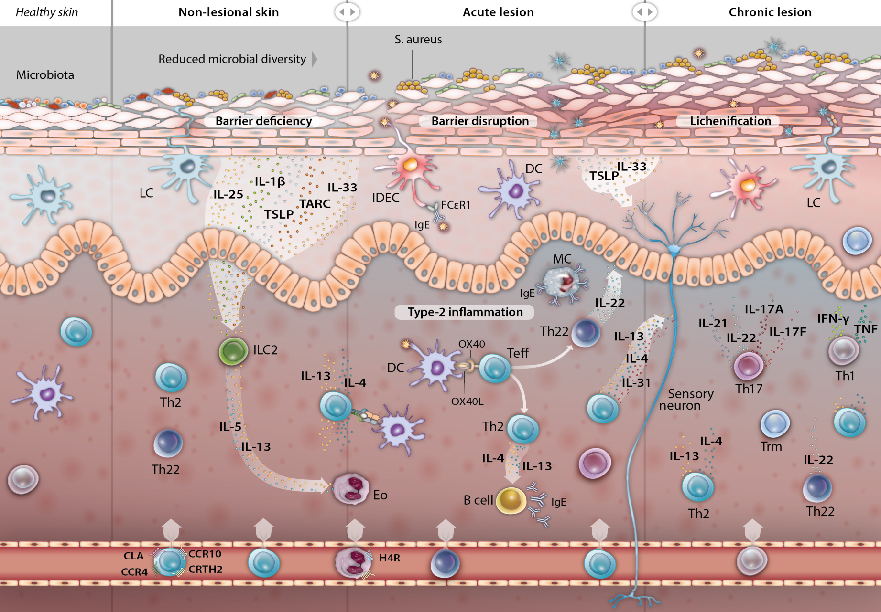
La inflamación de tipo 2 está implicada de forma central en la patogénesis de la DA¹
1. Langan SM, Irvine AD, Weidinger S. Atopic dermatitis [published correction appears in Lancet. 2020 Sep 12;396(10253):758]. Lancet. 2020;396(10247):345-360.
Notes:
Como se ha comentado, la inflamación de tipo 2 está implicada de forma central en la patogénesis de la DA.
La piel con DA es más susceptible a agentes externos, por lo que cuando un antígeno entra en la piel, se activa un amplio mecanismo inmunopatogénico. Se activan las células de tipo 2 liberando diversas citoquinas, como IL-13 e IL-4, que incrementan el daño de la barrera cutánea e intensifican la respuesta inflamatoria, alimentando el loop de activación.

Slide 8
IL-13 está sobreexpresada en la piel de pacientes con DA¹⁻⁴
La IL-13 es una citoquina proinflamatoria en la piel¹⁰
La IL-13 está elevada en piel lesional y no lesional^{1,6}
La IL-13 presenta efectos agudos y crónicos sobre el picor neuronal y la sensibilización pruritógena⁹
Los niveles de IL-13 se correlacionan con la gravedad de la enfermedad²
La dermatitis atópica es una enfermedad IL-13 dominante⁵
La IL-13 está presente en la piel desde la infancia hasta la edad adulta^{7,8}
Los niveles de IL-13 se correlacionan con la cronicidad de la enfermedad³
1. Pavel AB, et al. The proteomic skin profile of moderate-to-severe atopic dermatitis patients shows an inflammatory signature J Am Acad Dermatol. 2020;82(3):690-699 and supplementary appendix; 2. La Grutta S, et al. CD4(+)IL-13(+) cells in peripheral blood well correlates with the severity of atopic dermatitis in children. Allergy. 2005;60(3):391-395; 3. Gittler JK, et al. Progressive activation of T(H)2/T(H)22 cytokines and selective epidermal proteins characterizes acute and chronic atopic dermatitis. J Allergy Clin Immunol. 2012;130(6):1344-1354. 4. Esaki H, et al. Early-onset pediatric atopic dermatitis is T(H)2 but also T(H)17 polarized in skin. J Allergy Clin Immunol. 2016;138(6):1639-1651. 5. Tsoi LC, et al. Atopic Dermatitis Is an IL-13-Dominant Disease with Greater Molecular Heterogeneity Compared to Psoriasis. J Invest Dermatol. 2019;139(7):1480-1489. 6. Suárez-Fariñas M, et al. Nonlesional atopic dermatitis skin is characterized by broad terminal differentiation defects and variable immune abnormalities. J Allergy Clin Immunol. 2011;127(4):954-964.e1-4. 7. Renert-Yuval Y, et al. The molecular features of normal and atopic dermatitis skin in infants, children, adolescents, and adults. J Allergy Clin Immunol. 2021;148(1):148-163. 8. Czarnowicki T, et al. Evolution of pathologic T-cell subsets in patients with atopic dermatitis from infancy to adulthood. J Allergy Clin Immunol. 2020;145(1):215-228. 9. Miron Y, et al. Mechanistic insights into the antipruritic effects of lebrikizumab, an anti-IL-13 mAb. J Allergy Clin Immunol. 2022;S0091-6749(22)00233-0. 10. Bieber T. Interleukin‐13: Targeting an underestimated cytokine in atopic dermatitis. Allergy. 2020;75(1):54-62.
Notes:
En la piel con DA, no obstante, la IL-13, pero no la IL-4, está sobreexpresada.
La IL-13 es una citoquina proinflamatoria que está sobreexpresada tanto en la piel lesional y como también en la no lesional
Su expresión se correlaciona con la gravedad de la enfermedad: cuanto más grave es la enfermedad, mayores son los niveles de IL-13.
Además, también se correlaciona con la cronicidad: esta sobreexpresión de IL13 ya se produce desde la infancia y permanece regulada al alza en pacientes adultos
Por otro lado, la IL-13 también está relacionada con el picor, puesto que las neuronas sensoriales de la piel tienen receptores de IL-13 y se ha relacionado esta citoquina con la sensibilización pruritógena.

Slide 9
IL-13 es la citoquina clave en la piel de los pacientes con DA¹⁻³
↓ Proteínas de barrera cutánea y lípidos
Pérdida transepidérmica de agua y piel más lábil
Alteración de la barrera
Alarminas (TSLP, IL33, IL25)
Feedback positivo
“Piel en alarma”
Mayor susceptibilidad a infección por S. aureus
↓ Péptidos antimicrobianos
Infecciones
Células ILC2
Queratinocitos
↑ quimiocinas
FUENTES DE IL-13
IL-13
Reclutamiento de células inmunes
Eosinófilos
Th2
Inflamación
Fuentes de IL-13¹
Sobreexpresión de IL 13
Mastocitos
IgE dependientes
Th2
Producción de citoquinas
Picor
Neurona sensorial
Remodelación tisular, engrosamiento de la dermis y fibrosis
Basófilos
IgE dependientes
↑ Colágeno
Engrosamiento
Fibroblastos
Figura traducida de Bieber T. 2020 ¹ Fuentes e impacto de la IL-13 en la piel. A diferencia de la IL-4 y en línea con el concepto de que la IL-13 es la citoquina T2 dominante en la periferia, la IL-13 está sobreexpresada por diferentes tipos de células en la piel con dermatitis atópica. Allí, esta citoquina T2 tiene un amplio impacto, incluida la disminución de la función barrera, induciendo prurito y afectando el microbioma. DA: dermatitis atópica; IgE: inmunoglobulina E; IL: interleuquina; ILC: célula linfoide innata; Th, célula T colaboradora; TSLP: linfopoyetina del estroma tímico.
La evidencia apoya la hipótesis que el antagonismo selectivo de IL-13 es suficiente para controlar la DA.⁴
1. Bieber T. Interleukin-13: Targeting an underestimated cytokine in atopic dermatitis. Allergy. 2020;75(1):54-62. 2. Tsoi LC, Rodriguez E, Degenhardt F, et al. Atopic Dermatitis Is an IL-13-Dominant Disease with Greater Molecular Heterogeneity Compared to Psoriasis. J Invest Dermatol. 2019;139(7):1480-1489. 3. Pavel AB, Zhou L, Diaz A, et al. The proteomic skin profile of moderate-to-severe atopic dermatitis patients shows an inflammatory signature. J Am Acad Dermatol. 2020;82(3):690-699. 4. Gonçalves F, Freitas E, Torres T. Selective IL-13 inhibitors for the treatment of atopic dermatitis. Drugs Context. 2021;10:2021-1-7
Notes:
La IL-13 es la citoquina clave en la piel de los pacientes con DA ya que está implicada en los diferentes mecanismos fisiopatológicos de la DA. Como ya hemos comentado, cuando se desencadena la cascada, diferentes tipos de células expresarán IL-13, y esta sobreexpresión de IL-13 conducirá, a través de diferentes mecanismos, a los defectos de barrera, infecciones (por ejemplo, la IL-13 favorece la unión del estafilococo aureus a la piel), inflamación, picor y engrosamiento de la piel que vemos en los pacientes con DA.
De hecho, la evidencia apoya la hipótesis que la inhibición específica de IL-13 es suficiente para controlar la dermatitis atópica.
La IL-13 es una citoquina producida predominantemente por los linfocitos Th2 y otras células inflamatorias como mastocitos, basófilos y eosinófilos1,8
La IL-13 aumenta el reclutamiento de las células inmunitarias de la piel, como los eosinófilos y los linfocitos Th2 implicados en la inflamación1,8
Las neuronas sensoriales cutáneas también son estimuladas por la IL-13, causando la sensación de picor y contribuyendo todavía más al daño en la
barrera cutánea y perpetuando así el ciclo del picor-rascado1,8
El exceso de IL-13 provoca la disminución de la expresión de proteínas estructurales y altera los lípidos de la barrera cutánea, provocando su
disfunción y permitiendo la entrada de antígenos, alérgenos y microorganismos1,8
La IL-13 también reduce la producción de péptidos antimicrobianos, generando una disbiosis cutánea, que favorece la colonización por S. aureus1,8
1. 1. Bieber T. Interleukin-13: Targeting an underestimated cytokine in atopic dermatitis. Allergy. 2020;75(1):54-62.
2. Tsoi LC, Rodriguez E, Degenhardt F, Baurecht H, Wehkamp U, Volks N, et al. Atopic Dermatitis Is an IL-13-Dominant Disease with Greater Molecular Heterogeneity Compared to Psoriasis. J Invest Dermatol. 2019;139(7):1480-9.
3. Pavel AB, Zhou L, Diaz A, Ungar B, Dan J, He H, et al. The proteomic skin profile of moderate-to-severe atopic dermatitis patients shows an inflammatory signature. J Am Acad Dermatol. 2020;82(3):690-9.
4. Gonçalves F, Freitas E, Torres T. Selective IL-13 inhibitors for the treatment of atopic dermatitis. Drugs Context. 2021;10:2021-1-7.
5. La Grutta S, Richiusa P, Pizzolanti G, Mattina A, Pajno GB, Citarrella R, et al. CD4(+)IL-13(+) cells in peripheral blood well correlates with the severity of atopic dermatitis in children. Allergy. 2005;60(3):391-5.
6. Gittler JK, Shemer A, Suarez-Farinas M, Fuentes-Duculan J, Gulewicz KJ, Wang CQ, et al. Progressive activation of T(H)2/T(H)22 cytokines and selective epidermal proteins characterizes acute and chronic atopic dermatitis. J Allergy Clin Immunol. 2012;130(6):1344-54.
7. Esaki H, Brunner PM, Renert-Yuval Y, Czarnowicki T, Huynh T, Tran G, et al. Early-onset pediatric atopic dermatitis is T(H)2 but also T(H)17 polarized in skin. J Allergy Clin Immunol. 2016;138(6):1639-51.
8. Langan SM, Irvine AD, Weidinger S. Atopic dermatitis. Lancet. 2020;396(10247):345-60.

Slide 10
Evolución de las estrategias de tratamiento en la DA de moderada a grave
La terapia sistémica convencional se basa en la inmunosupresión¹
La ciclosporina es el único sistémico convencional aprobado para la DA grave.¹ MTX y AZA se utilizan fuera de indicación.⁴
La inhibición de la vía JAK/STAT bloquea múltiples vías de señalización de citoquinas²
La vía JAK-STAT está implicada en la señalización de citoquinas Th2 (IL-4, IL-13 e IL-31).⁵
Primera terapia dirigida:
bloqueo de IL-4Rα, inhibición de IL-4 e IL-13³
Dupilumab fue la primera terapia dirigida aprobada en DA, e inhibe la señalización de IL-4 e IL-13.⁶
Dado que la IL-13 es un mediador central de la patogénesis de la DA, los fármacos dirigidos a esta citoquina pueden maximizar la eficacia y limitar los EA asociados al tratamiento.³
Terapias más dirigidas: inhibición selectiva de la IL-13³
La evidencia apoya la hipótesis que el antagonismo selectivo de IL-13 es suficiente para controlar la DA.³
AZA, azatioprina; DA, dermatitis atópica; EA: efectos adversos; IL, interleuquina; JAK, Janus quinasa; MTX, metotrexato.
1. Gelbard CM, Hebert AA. New and emerging trends in the treatment of atopic dermatitis. Patient Prefer Adherence. 2008;2:387-392; 2. Schwartz DM, Kanno Y, Villarino A, et al. JAK inhibition as a therapeutic strategy for immune and inflammatory diseases. Nat Rev Drug Discov. 2017;16(12):843-862; 3. Gonçalves F, Freitas E, Torres T. Selective IL-13 inhibitors for the treatment of atopic dermatitis. Drugs Context. 2021;10:2021-1-7; 4. Wollenberg A, Kinberger M, Arents B, et al. European guideline (EuroGuiDerm) on atopic eczema: part I - systemic therapy. J Eur Acad Dermatol Venereol. 2022;36(9):1409-1431; 5. Nakashima C, Yanagihara S, Otsuka A. Innovation in the treatment of atopic dermatitis: Emerging topical and oral Janus kinase inhibitors. Allergol Int. 2022;71(1):40-46; 6. Informe de evaluación de la EMA de dupilumab [Internet]. Agencia Europea de Medicamentos (EMA). [Citado 13 mayo 2024]. Disponible en: https://www.ema.europa.eu/en/documents/assessment-report/dupixent-epar-public-assessment-report_en.pdf
Notes:
En este sentido, las estrategias de tratamiento en la DA están evolucionando desde estrategias de inmunosupresión general hacia enfoques más específicos dirigidos a la inhibición de la IL-13.
En un inicio se disponía de los tratamientos sistémicos clásicos, como CsA, MTX, AZA, que proporcionan una amplia inmunosupresión.
Posteriormente, los JAKs proporcionaron una “inmunosupresión más selectiva”, bloqueando diferentes citoquinas.
Dupilumab fue la primera terapia dirigida, ya que inhibe la señal de 2 citocinas, IL-4 e IL-13
Se cree que la IL-13 es el principal mediador en la patología de la DA y que su inhibición selectiva es suficiente para controlar la DA. De hecho, los últimos tratamientos que se han desarrollado son inhibidores selectivos pero diferentes de la IL-13, como tralokinumab y lebrikizumab.

Slide 11
Necesidades no cubiertas en la dermatitis atópica
La dermatitis atópica es todavía una patología con una gran necesidad de terapia dirigida¹
A pesar de disponer de diferentes alternativas terapéuticas, dada la heterogeneidad de la patología, siguen existiendo necesidades médicas no cubiertas en el tratamiento de la dermatitis atópica moderada a grave:
La terapia sistémica convencional se ha asociado a problemas de seguridad a largo plazo, por lo que su uso es limitado²⁻⁴
Los inhibidores JAK disponen de un perfil de seguridad que restringe su uso a una población limitada de pacientes y requieren de una monitorización estrecha⁴⁻⁷
Las terapias sistémicas avanzadas han mostrado una alta variabilidad en las tasas de respuesta¹
La dermatitis atópica es todavía una patología con una gran necesidad de terapia dirigida¹ que proporcione una respuesta mantenida a largo plazo, no sólo en signos sino también en síntomas y con un perfil de seguridad favorable⁸
1. Kolkhir P, et al. Type 2 chronic inflammatory diseases: targets, therapies and unmet needs. Nat Rev Drug Discov. 2023 Sep;22(9):743-767. 2.Sidbury R, et al. Guidelines of care for the management of atopic dermatitis: section 3. Management and treatment with phototherapy and systemic agents. J Am Acad Dermatol. 2014;71(2):327-349. 3. Gooderham M, et al. Review of Systemic Treatment Options for Adult Atopic Dermatitis. J Cutan Med Surg. 2017 Jan 1;21(1):31-39. 4. Wollenberg A, et al. Consensus-based European guidelines for treatment of atopic eczema (atopic dermatitis) in adults and children: part II. J Eur Acad Dermatol Venereol. 2018 Jun;32(6):850-878. 5. Wollenberg A, et al. Consensus-based European guidelines for treatment of atopic eczema (atopic dermatitis) in adults and children: part I. J Eur Acad Dermatol Venereol. 2018 May;32(5):657-682. 6. Wollenberg A, et al. European guideline (EuroGuiDerm) on atopic eczema - part II: non-systemic treaments and treatment recommendations for special AE patient populations J Eur Acad Dermatol Venereol. 2022 Nov 1;36(11):1904–1926. 7. AEMPS. Informe de Posicionamiento terapéutico abrocitinib (Cibinqo®) 2023 p.1-6. 8. Wollenberg A, et al. European guideline (EuroGuiDerm) on atopic eczema: part I - systemic therapy J Eur Acad Dermatol Venereol. 2022 Sep;36(9):1409-1431.
Notes:
En este contexto, a pesar de disponer de diferentes alternativas terapéuticas a día de hoy, siguen existiendo necesidades médicas no cubiertas en el tratamiento de la dermatitis atópica moderada a grave, dada la heterogeneidad de la patología:
La terapia sistémica convencional se ha asociado a problemas de seguridad a largo plazo, por lo que su uso es limitado.
Los inhibidores JAK disponen de un perfil de seguridad que restringe su uso a una población limitada de pacientes y requieren de una monitorización estrecha
Las terapias sistémicas avanzadas han mostrado una alta variabilidad en las tasas de respuesta y no siempre se consigue mantener al paciente con respuesta a largo plazo.
Por tanto, la dermatitis atópica es todavía una patología con una gran necesidad de terapia dirigida que proporcione una respuesta mantenida a largo plazo, no sólo en signos sino también en síntomas y con un perfil de seguridad favorable
En este sentido, lebrikizumab se añade al arsenal terapéutico de la dermatitis atópica moderada-grave.

Slide 12
Lebrikizumab
Anticuerpo monoclonal que se une con alta afinidad a la IL-13 e inhibe selectivamente su señalización¹⁻³
Aprobado para el tratamiento de la dermatitis atópica moderada a grave tanto en adultos como en adolescentes^{1,2}
Precisión
Control
Posología Única*^{1,3,7,8}
*Único biológico para la dermatitis atópica con dosis de mantenimiento cada 4 semanas para adultos y adolescentes mayores de 12 años y de al menos 40kg.^{1,4,5}
1. Ficha técnica de EBGLYSS® (lebrikizumab). Disponible en: https://cima.aemps.es/cima/dochtml/ft/1231765007/. Último acceso: septiembre 2024; 2. Informe de evaluación de la EMA de lebrikizumab [Internet]. Agencia Europea de Medicamentos (EMA). [Citado 18 junio 2024]. Disponible en: https://www.ema.europa.eu/en/medicines/human/EPAR/Ebglyss. 3. Okragly AJ, Ryuzoji A, Wulur I, et al. Binding, Neutralization and Internalization of the Interleukin-13 Antibody, Lebrikizumab. Dermatol Ther (Heidelb). 2023;13(7):1535-1547. 4. Ficha técnica dupilumab. Disponible en: https://cima.aemps.es/cima/dochtml/ft/1171229006/ft_1171229006.html. Último acceso: septiembre 2024. 5. Ficha técnica tralokinumab. Disponible en: https://cima.aemps.es/cima/dochtml/ft/1211554002/FT_1211554002.html. Último acceso: septiembre 2024. 7. Silverberg JI, et al. Two Phase 3 Trials of Lebrikizumab for Moderate-to-Severe Atopic Dermatitis N Engl J Med. 2023;388(12):1080-91. 8. Blauvelt A, et al. Efficacy and safety of lebrikizumab in moderate-to-severe atopic dermatitis: 52-week results of two randomized double-blinded placebo-controlled phase III trials. Br J Dermatol. 2023;188(6):740-8.
Notes:
Lebrikizumab es un nuevo fármaco biológico que se une con alta afinidad a la IL-13 e inhibe selectivamente su señalización¹⁻³.
Actualmente está autorizado y pendiente de comercialización en España para el tratamiento de la dermatitis atópica moderada a grave tanto en adultos como en adolescentes¹⁻²
El valor clínico que aporta lebrikizumab reside en:
La precisión de su mecanismo de acción
El control tanto a corto como a largo plazo
La posología diferencial, con dosis de mantenimiento cada 4 semanas para todos los pacientes
A continuación, iremos entrando en cada uno de estos pilares uno a uno

Slide 13
Precisión
Control
Posología Única*¹⁻⁴
Este medicamento está sujeto a seguimiento adicional, es prioritaria la notificación de sospechas adversas asociadas a este medicamento.
*Único biológico para la dermatitis atópica con dosis de mantenimiento cada 4 semanas para adultos y adolescentes mayores de 12 años y de al menos 40kg.^{1,5, 6}
1. Ficha técnica de EBGLYSS® (lebrikizumab). Disponible en: https://cima.aemps.es/cima/dochtml/ft/1231765007/FT_1231765007.html. Último acceso: septiembre 2024. 2. Okragly AJ, et al. Binding, Neutralization and Internalization of the Interleukin-13 Antibody, Lebrikizumab Dermatol Ther (Heidelb). 2023;13(7):1535-47. 3. Silverberg JI, et al. Two Phase 3 Trials of Lebrikizumab for Moderate-to-Severe Atopic Dermatitis N Engl J Med. 2023;388(12):1080-91. 4. Blauvelt A, et al. Efficacy and safety of lebrikizumab in moderate-to-severe atopic dermatitis: 52-week results of two randomized double-blinded placebo-controlled phase III trials. Br J Dermatol. 2023;188(6):740-8. 5. Ficha técnica dupilumab. Disponible en: https://cima.aemps.es/cima/dochtml/ft/1171229006/ft_1171229006.html. Último acceso: septiembre 2024. 6. Ficha técnica tralokinumab. Disponible en: https://cima.aemps.es/cima/dochtml/ft/1211554002/FT_1211554002.html. Último acceso: septiembre 2024.j

Slide 14
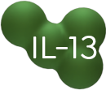
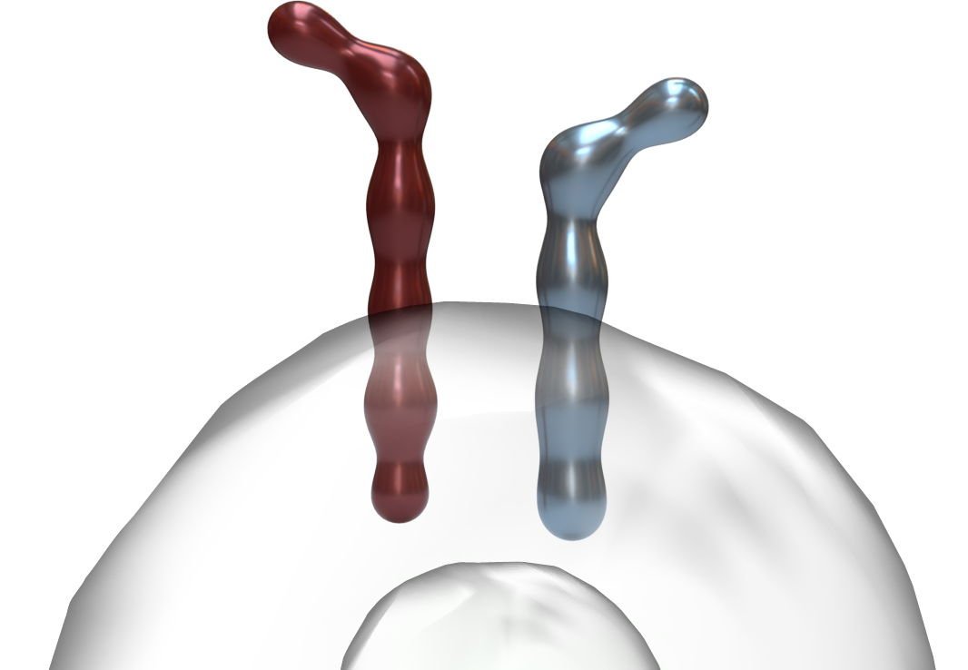
Señalización de IL-13 ¹⁻²
IL-4Rα
IL-13Rα1
IL-13Rα2
TYK2
JAK1
JAK2
Señalización IL-13 ^{1,2,3}
¿Secuestro o señalización de IL-13? ^{1,2,3}
Receptor de tipo 2
Receptor decoy
Figura 1b y 1c de Moyle 2019^{2,4}
1. Gonçalves F, Freitas E, Torres T. Selective IL-13 inhibitors for the treatment of atopic dermatitis. Drugs Context. 2021 Mar 30;10:2021-1-7 2. Bieber T. Interleukin-13: Targeting an underestimated cytokine in atopic dermatitis. Allergy. 2020;75(1):54-62. 3. Nguyen JK, Austin E, Huang A, Mamalis A, Jagdeo J. The IL-4/IL-13 axis in skin fibrosis and scarring: mechanistic concepts and therapeutic targets. Arch Dermatol Res. 2020 Mar;312(2):81-92. 4.Moyle M, et al. Understanding the immune landscape in atopic dermatitis: The era of biologics and emerging therapeutic approaches. Exp Dermatol. 2019 Jul;28(7):756-768.
Notes:
Para explicar el mecanismo de acción de lebrikizumab cabe recordar que se trata de un fármaco que inhibe la IL-13.
En primer lugar, hay que tener en cuenta que existen 2 tipos de receptores en relación con la IL-13:
El primero de ellos es el Receptor de tipo 2: Es en este receptor donde la IL-13 se une a la membrana celular e inicia su señalización. Está compuesto de 2 subunidades diferentes (por lo que se considera un receptor heterodímero) y se encuentra expresado en células no hematopoyéticas (p.ej. células estructurales como los queratinocitos) ^{1,2} En su dominio intracelular tiene unidas proteínas de la vía JAK/STAT, que se activan cuando la IL-13 se une al receptor, desencadenando una cascada de señalización downstream y provocando las alteraciones de la barrera, inflamación, picor, etc., típicos de la DA que hemos visto anteriormente (diapositiva 8).
Por otro lado, también existe el Receptor decoy (o señuelo): Este receptor consta de una sola subunidad con el dominio intracelular truncado, por lo que no tiene proteínas acopladas a nivel intracelular y no puede señalizar downstream, actuando exclusivamente como un señuelo. Cuando hay un exceso de IL-13, el receptor decoy ayuda a eliminarlo, ya que el complejo IL-13-decoy se internaliza y se degrada por lisosomas celulares.
Notas adicionales:
También existe el receptor de tipo 1, con 2 subunidades (IL-4Rα y γc), únicamente puede unirse IL-4 para activarlo.
La subunidad IL-4Rα es común para el receptor de tipo 1 y el de tipo 2, de ahí que el receptor de tipo 2 también sirva para IL-4 (de hecho, dupilumab se une a esta subunidad, por lo que inhibe ambas citoquinas)

Slide 15
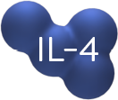
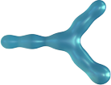
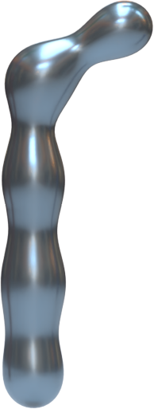
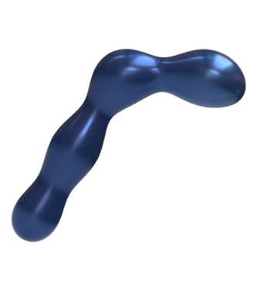
Lebrikizumab bloquea la señalización de IL-13 impidiendo la formación del receptor de tipo 2 (IL4Rα/IL13Rα1)¹⁻⁷
Receptor de tipo 2
Receptor decoy
Lebrikizumab
IL-13Rα1
IL-4Rα
IL-13Rα2
Señalización IL-13
Regulación IL-13
1. Ficha técnica lebrikizumab [Internet]. Agencia Española de Medicamentos y Productos Sanitarios (AEMPS). [Citado 21 mayo 2024]. Disponible en https://cima.aemps.es/cima/dochtml/ft/1231765001/FT_1231765001.html; 2. Informe de evaluación de la EMA de lebrikizumab [Internet]. Agencia Europea de Medicamentos (EMA). [Citado 21 mayo 2024]. Disponible en: https://www.ema.europa.eu/en/medicines/human/EPAR/ebglyss; 3. Moyle M, Cevikbas F, Harden JL, et al. Understanding the immune landscape in atopic dermatitis: The era of biologics and emerging therapeutic approaches. Exp Dermatol. 2019;28(7):756-768; 4. Lytvyn Y, Gooderham M. Targeting Interleukin 13 for the Treatment of Atopic Dermatitis. Pharmaceutics. 2023;15(2):5683. 5. Bieber T. Interleukin-13: Targeting an underestimated cytokine in atopic dermatitis. Allergy. 2020;75(1):54-62; 6. Okragly AJ, Ryuzoji A, Wulur I, et al. Binding, Neutralization and Internalization of the Interleukin-13 Antibody, Lebrikizumab. Dermatol Ther (Heidelb). 2023;13(7):1535-1547; 7. Blauvelt A, Thyssen JP, Guttman-Yassky E, et al. Efficacy and safety of lebrikizumab in moderate-to-severe atopic dermatitis: 52-week results of two randomized double-blinded placebo-controlled phase III trials. Br J Dermatol. 2023;188(6):740-748.
Figura Figura 1b y 1c de Moyle 2019^{2,4}
Notes:
¿Como inhibe lebrikizumab la IL-13?
Cuando lebrikizumab se une a la IL-13, esta puede unirse aun a la primera subunidad del receptor de tipo II. Sin embargo, lebrikizumab va a bloquear la unión de la segunda subunidad, por lo que el receptor no se puede acoplar (heterodimerizar) y, por tanto, se inhibe la señalización de IL-13 al impedir la fosforilación de las quinasas intracelulares.
Además, aunque lebrikizumab esté unido a la IL-13, esta puede seguir uniéndose al receptor decoy, ya que lebrikizumab se une a un epítopo que no bloquea el sitio de unión, por lo que el complejo lebri-IL13-decoy se puede internalizar igualmente y degradarse por los lisosomas celulares como pasaría de forma natural.
Por lo tanto, el sistema de regulación endógena permanecería preservado bloqueándose exclusivamente la señalización de IL-13.

Slide 16
Diferencias mecanísticas de los inhibidores de IL-13¹
Lebrikizumab y tralokinumab se unen en epítopos diferentes de la IL-13.¹
Lebrikizumab se une a IL-13 con mayor afinidad y menor tasa de disociación que tralokinumab.¹
Lebrikizumab neutraliza la IL-13 con mayor potencia que tralokinumab.¹
Lebrikizumab no interfiere en la internalización de IL-13 a través del receptor decoy, mientras que tralokinumab impide la unión de IL-13 a este receptor.¹
Las diferencias en las características moleculares de estas terapias frente a IL-13 pueden ayudar a comprender las diferencias observadas en los resultados de los ensayos clínicos, aunque no se hayan realizado estudios comparativos directos¹
1. Okragly AJ, Ryuzoji A, Wulur I, et al. Binding, Neutralization and Internalization of the Interleukin-13 Antibody, Lebrikizumab. Dermatol Ther (Heidelb). 2023;13(7):1535-1547
Notes:
El mecanismo de acción de lebrikizumab es diferente al de tralokinumab, aunque su diana sea la misma interleuquina
Se ha demostrado, mediante estudios in vitro, que:
En primer lugar, lebri y tralo se unen a epítopos diferentes de la IL-13. Como hemos visto, lebrikizumab se une a la IL-13 en un sitio que bloquea la unión de la segunda subunidad del receptor de tipo 2. Tralokinumab, se une justo en el lado contrario de la IL-13, por lo que directamente impide que la IL-13 pueda unirse a la primera subunidad.
Por el mismo motivo, tralokinumab no deja que la IL-13 se una al receptor decoy, por lo que en presencia de tralokinumab, también se inhibe esa vía. En cambio, como ya hemos visto, lebrikizumab no interfiere en la unión de la IL-13 al decoy, y por tanto la eliminación de la IL-13 a través del receptor decoy queda preservada. En la actualidad, sin embargo, no está definido el papel que esta diferencia pueda jugar en la práctica clínica.
Por otro lado, se ha demostrado que lebrikizumab se une a IL-13 con una mayor afinidad que tralokinumab (unas 10x más en formas glicosiladas de la IL-13 / unas 140x veces más en formas aglicosiladas) y además permanece unido a IL-13 durante más tiempo que tralokinumab al presentar una tasa de disociación más baja.
En estos estudios in vitro también se observó que lebrikizumab neutraliza la IL-13 con mayor potencia que tralokinumab (a través de estudios de inhibición de la actividad de STAT6 y de la secreción de periostina).
A pesar de que estas diferencias mecanísticas no se han podido correlacionar directamente con la eficacia clínica de los fármacos y que no se dispone de ensayos “head to head”, estas diferencias en el mecanismo de acción podrían encajar mucho con las diferencias que se han observado en las comparativas indirectas de eficacia.

Slide 17
Lebrikizumab presenta mayor afinidad^{1,2}
Las diferencias en las características moleculares de estas terapias frente a IL-13 pueden ayudar a comprender las diferencias observadas en los resultados de los ensayos clínicos, aunque no se hayan realizado estudios comparativos directos¹
Nota: Datos basados en la forma aglicosilada de IL-13. Los datos con IL-13 aglicosilada muestran que lebrikizumab se une a la IL-13 con una afinidad ~140 veces mayor que tralokinumab.¹ Cuanto menor sea el valor de K_{D}, mayor será la afinidad de unión²
KD=Dissociation Binding Constant; Kon=Association Rate Constant; Koff=Dissociation Rate Constant; SD=Standard Deviation.
1. Okragly AJ, et al. Binding, Neutralization and Internalization of the Interleukin-13 Antibody, Lebrikizumab. Dermatol Ther (Heidelb). 2023 Jul;13(7):1535-1547; 2. Shim J, et al. Prediction of drug-target binding affinity using similarity-based convolutional neural network. Sci Rep. 2021;11(1):4416.

Slide 18
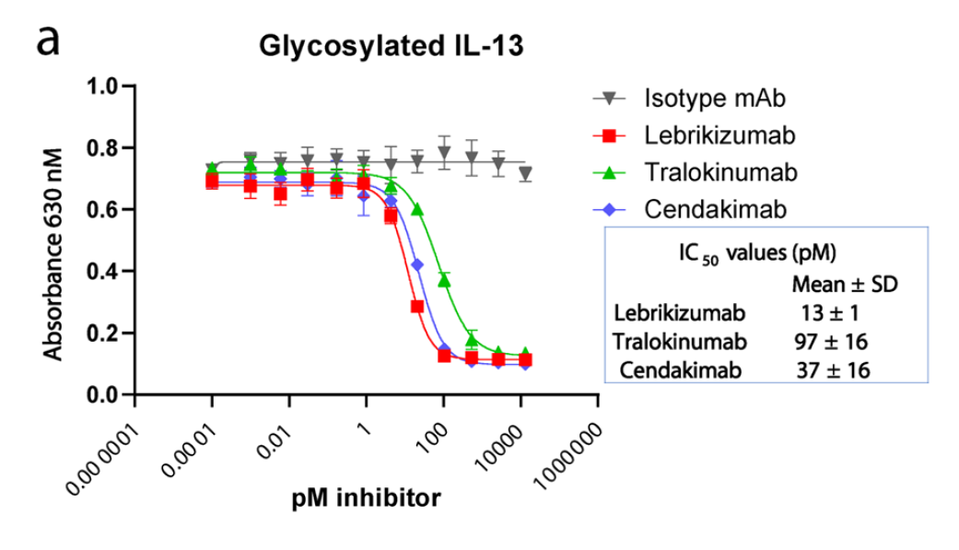
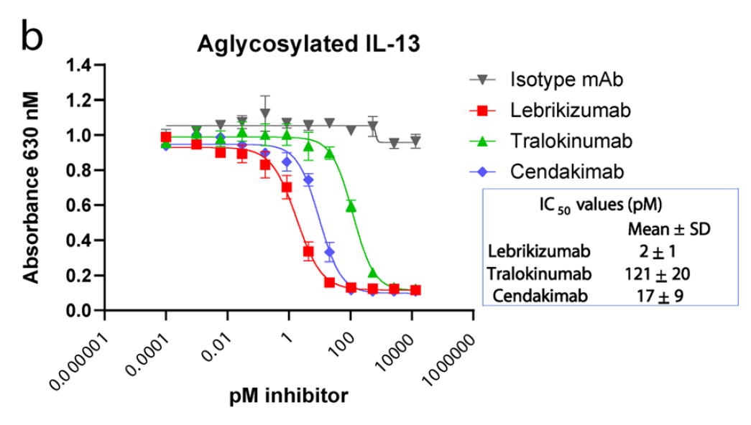
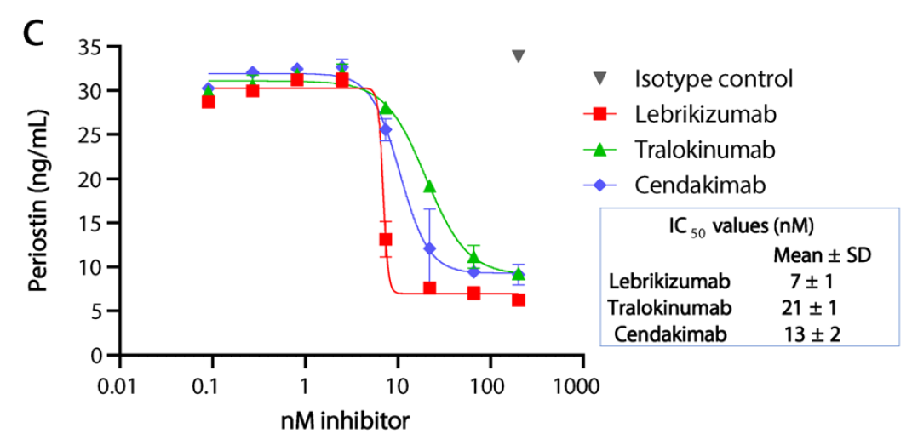
Diferencias mecanísticas de los inhibidores de IL-13¹
Lebrikizumab neutraliza la IL-13 con mayor potencia que tralokinumab.¹
Inhibición de la actividad de STAT6 inducida por IL-13
Inhibición de la secreción de periostina inducida por IL-13
Las diferencias en las características moleculares de estas terapias frente a IL-13 pueden ayudar a comprender las diferencias observadas en los resultados de los ensayos clínicos, aunque no se hayan realizado estudios comparativos directos¹
1. Okragly AJ, et al. Binding, Neutralization and Internalization of the Interleukin-13 Antibody, Lebrikizumab. Dermatol Ther (Heidelb). 2023 Jul;13(7):1535-1547
Estudios in vitro
Notes:
En estos estudios in vitro también se observó que lebrikizumab neutraliza la IL-13 con mayor potencia que tralokinumab (a través de estudios de inhibición de la actividad de STAT6 y de la secreción de periostina). Ambos fármacos inhibieron la actividad de STAT6 y la secreción de periostina de forma dosis dependiente, siendo lebrikizumab el más potente.
A pesar de que estas diferencias mecanísticas no se han podido correlacionar directamente con la eficacia clínica de los fármacos, y que no se dispone de ensayos “head to head”, estas diferencias en el mecanismo de acción nos encajan mucho con las diferencias que se han observado en las comparativas indirectas de eficacia.

Slide 19
Precisión
Control
Posología Única*¹⁻⁴
Eficacia
Este medicamento está sujeto a seguimiento adicional, es prioritaria la notificación de sospechas adversas asociadas a este medicamento.
*Único biológico para la dermatitis atópica con dosis de mantenimiento cada 4 semanas para adultos y adolescentes mayores de 12 años y de al menos 40kg.^{1,5, 6}
1. Ficha técnica de EBGLYSS® (lebrikizumab). Disponible en: https://cima.aemps.es/cima/dochtml/ft/1231765007/FT_1231765007.html. Último acceso: septiembre 2024. 2. Okragly AJ, et al. Binding, Neutralization and Internalization of the Interleukin-13 Antibody, Lebrikizumab Dermatol Ther (Heidelb). 2023;13(7):1535-47. 3. Silverberg JI, et al. Two Phase 3 Trials of Lebrikizumab for Moderate-to-Severe Atopic Dermatitis N Engl J Med. 2023;388(12):1080-91. 4. Blauvelt A, et al. Efficacy and safety of lebrikizumab in moderate-to-severe atopic dermatitis: 52-week results of two randomized double-blinded placebo-controlled phase III trials. Br J Dermatol. 2023;188(6):740-8. 5. Ficha técnica dupilumab. Disponible en: https://cima.aemps.es/cima/dochtml/ft/1171229006/ft_1171229006.html. Último acceso: septiembre 2024. 6. Ficha técnica tralokinumab. Disponible en: https://cima.aemps.es/cima/dochtml/ft/1211554002/FT_1211554002.html. Último acceso: septiembre 2024.j

Slide 20
Ensayos clínicos de fase 3 con lebrikizumab en dermatitis atópica
 | ADvocate 1^{2,3} | ADvocate 2^{2,3} | ADhere⁴ | ADore⁵ | ADopt VA⁶ | ADjoinLTE⁷ | ADlongLTE⁸ | ADhere-J⁹ | ADvantage¹⁰ | ADapt¹¹ | ADmirable¹²
Regiones | Global | Global | Global | Global | EE.UU. | Global | UE | Japón | UE | EE.UU. | EE.UU.
N | 424 | 427 | 211 | 206 | 254 | ~1000 | ~200 | 286 | 331 | ~120 | ~80
Tratamiento | Monoterapia | Monoterapia | +TCS | TCS/TCI/ iPDE4 opcional | TCS/TCI opcional | TCS/TCI/ iPDE4 opcional | TCS/TCI/ iPDE4 opcional | +TCS | +TCS
Población de estudio | Adultos y adolescentes (≥40 kg) | Adultos y adolescentes (≥40 kg) | Adultos y adolescentes (≥40 kg) | Adolescentes (≥40 kg) | Adultos (≥18 a ≤55 años) | Adultos y adolescentes (≥40 kg) | Adultos y adolescentes (≥40kg) | Adultos y adolescentes (≥40kg) | Adultos y adolescentes (≥40 kg) | Adultos y adolescentes (≥40 kg) Respuesta inadecuada dupilumab | Adultos y adolescentes (≥40 kg) Piel de color
 | Placebo | Placebo | Placebo |  | Placebo |  |  | Placebo | Placebo
Posología
 | LEBRI 250 mg C2S | LEBRI 250 mg C2S | LEBRI 250 mg C2S | LEBRI 250 mg C2S | LEBRI 250 mg C2S | LEBRI 250 mg C2S | LEBRI 250 mg C2S | LEBRI 250 mg C2S | LEBRI 250 mg C2S | LEBRI 250 mg C2S | LEBRI 250 mg C2S
 | LEBRI 250 mg C4S | LEBRI 250 mg C4S |  |  |  | LEBRI 250 mg C4S | LEBRI 250 mg C4S | LEBRI 250 mg C4S |  |  | LEBRI 250 mg C4S
Objetivo principal | 16 | 16 | 16 | 52 | 16 | 104 | 104 | 16 | 16 | 16 | 16
(semanas)
Duración tratamiento | 52 | 52 | 16 | 52 | 16 | 104 | 104 | 68 | 52 | 24 | 24
(semanas)
Los pacientes participantes en estos estudios elegibles podían continuar en el estudio de extensión a largo plazo ADjoin
Los pacientes participantes en ADjoin elegibles podían continuar en el estudio de extensión a largo plazo ADlong
iPDE4: inhibidor de la fosfodiesterasa-4; LTE: extensión a largo plazo; RI: respuesta inadecuada; TCS: corticosteroides tópicos.
1. Almirall. EBGLYSS® (lebrikizumab) recibe la opinión positiva del CHMP para el tratamiento de la dermatitis atópica de moderada a grave. Nota de prensa.2023 Sept. Disponible en: https://www.almirall.es/prensa/sala-de-prensa/ebglyss-lebrikizumab-recibe-la-opini%C3%B3n-positiva-del-chmp-para-el-tratamiento-de-la-dermatitis-at%C3%B3pica-de-moderada-a-grave. Último acceso: septiembre 2024; 2. Silverberg JI, Guttman-Yassky E, Thaci D, Irvine AD, Stein Gold L, Blauvelt A, et al. Two Phase 3 Trials of Lebrikizumab for Moderate-to-Severe Atopic Dermatitis. N Engl J Med. 2023;388(12):1080-91; 3. Blauvelt A, Thyssen JP, Guttman-Yassky E, Bieber T, Serra-Baldrich E, Simpson E, et al. Efficacy and safety of lebrikizumab in moderate-to-severe atopic dermatitis: 52-week results of two randomized double-blinded placebo-controlled phase III trials. Br J Dermatol. 2023;188(6):740-8; 4. Simpson EL, Gooderham M, Wollenberg A, Weidinger S, Armstrong A, Soung J, et al. Efficacy and Safety of Lebrikizumab in Combination With Topical Corticosteroids in Adolescents and Adults With Moderate-to-Severe Atopic Dermatitis: A Randomized Clinical Trial (ADhere). JAMA Dermatol. 2023;159(2):182-91; 5. Paller AS, Flohr C, Eichenfield LF, Irvine AD, Weisman J, Soung J, et al. Safety and Efficacy of Lebrikizumab in Adolescent Patients with Moderate-to-Severe Atopic Dermatitis: A 52-Week, Open-Label, Phase 3 Study. Dermatol Ther (Heidelb). 2023;13(7):1517-34; 6. ClinicalTrials.gov. NCT04626297. (ADopt-VA). Disponible en: https://clinicaltrials.gov/study/NCT04626297?tab=history&a=24. Último acceso septiembre 2024; 7. ClinicalTrials.gov. NCT04392154. (ADjoin). Disponible en: https://clinicaltrials.gov/study/NCT04392154. Último acceso septiembre 2024; 8. ClinicalTrials.gov. NCT05916365. (ADlong). Disponible en: https://clinicaltrials.gov/study/NCT05916365. Último acceso: septiembre 2024; 9. ClinicalTrials.gov. NCT04760314. (ADhere-J). Disponible en: https://clinicaltrials.gov/study/NCT04760314. Último acceso: septiembre 2024; 10. ClinicalTrials.gov. NCT05149313. (ADvantage). Disponible en: https://clinicaltrials.gov/study/NCT05149313. Último acceso: septiembre 2024; 11. ClinicalTrials.gov. NCT05369403. (ADapt). Disponible en: https://clinicaltrials.gov/study/NCT05369403. Último acceso: septiembre 2024; 12. ClinicalTrials.gov. NCT05372419. (ADmirable). Disponible en: https://clinicaltrials.gov/study/NCT05372419?id=%22NCT05372419%22&rank=1. Último acceso: septiembre 2024
Notes:
Lebrikizumab dispone de un amplio plan de desarrollo clínico: Aquí podemos ver a grandes rasgos los ensayos clínicos de fase 3 en dermatitis atópica moderada-grave, que incluyen a más de 2500 pacientes.
ADvocate 1 y 2 son los ensayos pivotales que evaluaron eficacia y seguridad en monoterapia (hasta 52 semanas) en adultos y adolescentes.
ADhere es el tercer pivotal, en adultos y adolescentes tratados con lebrikizumab en combinación con corticoides tópicos.
ADore es un ensayo adicional y abierto en adolescentes para ampliar la n de pacientes en esta población.
ADopt es un estudio de seguridad en pacientes vacunados tratados con lebrikizumab.
ADjoin es el estudio de extensión a largo plazo que permitía a los pacientes de los estudios anteriores continuar con el tratamiento con lebrikizumab y disponer de datos a más largo plazo (hasta 2 años).
ADlong también es un estudio de extensión a largo plazo en Europa que permite continuar con el tratamiento a los pacientes que salen del Adjoin.
ADhere-J es un ensayo en fase III en población japonesa necesario para la aprobación regulatoria del fármaco en Japón.
ADvantage es el ensayo que evalúa lebrikizumab en pacientes post fallo a ciclosporina, actualmente en España los pacientes que completaron este estudio están con medicación de extensión, puesto que ya ha terminado el estudio.
ADapt es otro ensayo que se está llevando a cabo en Estados Unidos donde se evalúa lebrikizumab en pacientes con respuesta insuficiente a dupilumab.
ADmirable es un ensayo en fase III en pacientes de raza negra que se está llevando a cabo también en Estados Unidos.
ADorable es el primer ensayo de fase III a nivel internacional para tener la indicación pediátrica a partir de 6 meses de edad, ha empezado hace unas pocas semanas y en España ya se han empezado a incluir los primeros pacientes.

Slide 21
Diseño de ADvocate 1 y ADvocate 2 (lebrikizumab en monoterapia)^{1,2}
Ensayos fase III en monoterapia, aleatorizados, doble ciego y controlados con placebo (n: 851 pacientes) en adultos y adolescentes
Período de inducción
Tratamiento tópico/sistémico no permitido
Período de mantenimiento
Tratamiento tópico intermitente de rescate permitido
PBO, N=287
PBO (retirada de LEB), N=60
Aleatorización 1:2 N=869
Respondedores Realeatorización 1:2:2
Selección
LEB 250 mg C4S, N=118
DC
LEB 250 mg C2S, N=564
LEB 250 mg C2S, N=113
Estudio de extensión a largo plazo (ADjoin) o 12 semanas de seguimiento de seguridad después de la última dosis³
Los pacientes no respondedores (<EASI 50) pasan al brazo de escape
No respondedores
DA moderada-grave
Edad ≥12 años Peso ≥40 kg
Terapia tópica insuficiente o desaconsejable
Brazo de escape: LEB 250 mg C2S
Semanas
- 4
0
16
24
32
40
48
52
DC
dosis de carga (500 mg en la s0 y la s2)
Criterio de respuesta a las 16 y 52 semanas:
EASI 75
IGA 0/1 con ≥2 puntos de mejora con respecto al valor basal
Sin haber utilizado tratamiento de rescate
DA: dermatitis atópica; LEB: lebrikizumab; PBO: placebo; C2S: cada 2 semanas; C4S: cada 4 semanas; s: semana.
1. Silverberg I, et al. Two Phase 3 Trials of Lebrikizumab for Moderate-to-Severe Atopic Dermatitis. N Engl J Med. 2023;388(12):1080-91 incluyendo apéndice suplementario; 2. Blauvelt A, et al. Efficacy and safety of lebrikizumab in moderate-to-severe atopic dermatitis: 52-week results of two randomized double-blinded placebo-controlled phase III trials. Br J Dermatol. 2023;188(6):740-8 incluido apéndice suplementario. 3. Guttman-Yassky E, et al. Efficacy and Safety of Lebrikizumab Is Maintained to Two Years in Patients With Moderate-to-Severe Atopic Dermatitis. SKIN The Journal of Cutaneous Medicine. 2023;7(6):s271-s.
Notes:
A partir de ahora, nos vamos a centrar en los estudios ADvocate I y ADvocate 2 que son los dos estudios pivotales en monoterapia.
Los ensayos de fase III, ADvocate 1 y ADvocate 2, son dos estudios de diseño idéntico de 52 semanas de duración, aleatorizados, doble ciego y controlados con placebo, para evaluar la eficacia y seguridad de lebrikizumab en monoterapia en pacientes adultos y adolescentes con dermatitis atópica moderada a grave.
El objetivo principal era el porcentaje de pacientes con respuesta EASI 75 o IGA 0/1 (con una mejora ≥2 puntos respecto al inicio) en la semana 16 sin haber recibido tratamiento de rescate (sistémico o tópico).
Los pacientes que cumplieron los criterios de inclusión y exclusión se aleatorizaron 2:1 en dos grupos: lebrikizumab 250 mg o placebo. Los pacientes del brazo activo recibían una dosis de carga 500mg de lebrikizumab (doble dosis) en la semana 0 y en la semana 2 y luego 250mg cada 2 semanas hasta la semana 16.
En la semana 16, los pacientes respondedores (EASI75 o IGA 0/1 sin haber usado medicación de rescate) fueron realeatorizados de nuevo 2:2:1 a continuar con lebrikizumab 250 mg cada 2 semanas, a disminuir la frecuencia de la dosis a cada 4 semanas o bien a retirar el fármaco (recibiendo placebo) hasta la semana 52.
Los pacientes no respondedores en la semana 16 o aquellos que recibieron terapia de rescate (incluida la tópica) durante este periodo, fueron asignados a un brazo de escape, abierto, donde se administró lebrikizumab 250 mg cada 2 semanas hasta la semana 52.
Durante el período de mantenimiento (semana 16 – 52), los pacientes que no mantuvieron una respuesta aceptable (EASI 50) en las evaluaciones que se realizaron en la s24, s32, s40 y s48 fueron asignados al brazo de escape.
Una vez en el grupo de escape, los pacientes que no alcanzaron EASI 50 después de al menos 8 semanas de tratamiento discontinuaron el estudio.
Los pacientes que completaron ADvocate 1/2 podían continuar un tratamiento abierto en el estudio de extensión ADjoin; de lo contrario, estos participaron en un seguimiento de seguridad de 12 semanas después de su última dosis.
NOTAS ADICIONALES:
ADvocate 1 incluyó un total de 424 pacientes y, ADvocate 2, un total de 445 pacientes.
Los pacientes respondedores que habían recibido placebo durante las primeras 16 semanas y que fueron realeatorizados a lebrikizumab, recibieron una dosis de carga de 500 mg en la s16 si iban al brazo de C4S, o de 500 mg en la s16 y la s18 si iban al brazo de C2S.
Los pacientes que recibieron placebo durante las primeras 16 semanas y que eran elegibles para el brazo de escape en la s16, recibieron una dosis de carga (500 mg) en la s16 y en la s18.
Los pacientes que habían recibido medicación sistémica de rescate en las primeras 16 semanas de tratamiento requerían un lavado de 5 semividas antes de iniciar el tratamiento con lebrikizumab en el brazo de escape.

Slide 22
Criterios de inclusión y exclusión y uso de terapia concomitante
Ensayos ADvocate 1 y ADvocate 2
Criterios inclusión clave¹ | Adultos y adolescentes (≥12 a <18 años y ≥40 kg) DA no controlada adecuadamente con tópicos o si el tratamiento tópico es médicamente desaconsejable DA crónicaª durante ≥1 año DA de moderada a grave: EASI ≥16 IGA ≥3 (en una escala de 0-4) BSA ≥10%
Criterios exclusión clave¹ | Presencia de comorbilidades cutáneas que puedan interferir con las evaluaciones del estudio Enfermedad crónica no controlada que puede requerir ciclos de corticoides orales Tratamiento previo con dupilumab o tralokinumab TCS, TCI o crisaborol en la semana anterior al inicio Tratamiento con lo siguiente en las 4 semanas previas al inicio: Fármacos inmunosupresores/inmunomoduladores^{b} Fototerapia y fotoquimioterapia Tratamiento con lo siguiente antes del inicio: Un fármaco en investigación en un plazo de 8 semanas o en un plazo de 5 semividas (si se conoce), lo que sea más largo Biológicos que reducen las células en un plazo de 6 meses Otros biológicos en un plazo de 5 semividas (si se conocen) o 16 semanas, lo que sea más largo
Terapias concomitantes
Periodo de inducción: se prohibió el uso de tratamientos tópicos o sistémicos desde el inicio hasta la semana 16¹
Periodo de mantenimiento: se permitió el uso intermitente de medicación tópica de rescate; la medicación sistémica de rescate se evaluó caso por caso.²
Nota: No es una lista completa de criterios de inclusión o exclusión.
a: Según los criterios de consenso de la Academia Americana de Dermatología. b: Por ejemplo: corticosteroides sistémicos, ciclosporina, micofenolato de mofetilo, interferón-γ, inhibidores de JAK, azatioprina o metotrexato.
TCI: inhibidores tópicos de la calcineurina; TCS: corticosteroides tópicos.
1. Silverberg I, et al. Two Phase 3 Trials of Lebrikizumab for Moderate-to-Severe Atopic Dermatitis. N Engl J Med. 2023;388(12):1080-91 incluyendo apéndice suplementario; 2. Blauvelt A, et al. Efficacy and safety of lebrikizumab in moderate-to-severe atopic dermatitis: 52-week results of two randomized double-blinded placebo-controlled phase III trials. Br J Dermatol. 2023;188(6):740-8 incluido apéndice suplementario
Notes:
En esta diapositiva, no se mencionan los JAKs, ya que todavía no habían empezado los ensayos o, en su caso, tenían que realizarse periodos de lavado.
Las terapias permitidas fueron emolientes de venta libre. En el periodo de inducción (primeras 16 semanas) no se permitía utilizar nada más (ni corticoides tópicos, ni inhibidores de la calcineurina, ni sistémicos).
Si se administraba alguna terapia no permitida, el paciente no era excluido del estudio, pero abandonaba los brazos randomizados y pasaba al grupo de rescate abierto.
Se trata de pacientes naïve a tratamientos biológicos, como todos los estudios pivotales de nuevos fármacos biológicos.

Slide 23
Objetivos de los ensayos ADvocate 1 y ADvocate 2
OBJETIVOS PRINCIPALES CO-PRIMARIOS
OBJETIVOS SECUNDARIOS
EASI 90 en la semana 16
EASI 90 en la semana 4
EASI: %Δ basal en la semana 16
NRS picor: %Δ basal en la semana 16
NRS picor: mejora ≥4 puntos respecto al inicio en la semana 16ª
NRS picor: mejora ≥4 puntos respecto al inicio en la semana 4ª
NRS picor: mejora ≥4 puntos respecto al inicio en la semana 2ª
Pérdida de sueño: mejora ≥2 puntos respecto al inicio en la semana 16^{b}
Pérdida de sueño: Δ basal en la semana 16
DLQI: mejora ≥4 puntos respecto al inicio en la semana 16^{c}
DLQI: %Δ basal en la semana 16
Respuesta EASI 75 en la semana 16
o
IGA 0/1 con una mejora ≥2 puntos en la semana 16 respecto al inicio
Escala NRS Prurito
0 | 1 | 2 | 3 | 4 | 5 | 6 | 7 | 8 | 9 | 10
Escala Pérdida Sueño
0 | 1 | 2 | 3 | 4
Objetivos requeridos por la Agencia Europea del Medicamento (EMA)
a: En pacientes con NRS del picor ≥4 al inicio. b: En pacientes con pérdida de sueño ≥2 al inicio. c: En pacientes con DLQI ≥4 al inicio.
Silverberg I, et al. Two Phase 3 Trials of Lebrikizumab for Moderate-to-Severe Atopic Dermatitis. N Engl J Med. 2023;388(12):1080-91.
Notes:
Para la FDA el objetivo primario era solo uno (IGA 0/1 con una mejora ≥2 puntos) mientras que la EMA solicitó un objetivo primario combinado IGA 0/1 con una mejora ≥2 puntos y EASI 75, en la semana 16.
Abreviatura(s):
Δbasal: cambio respecto al valor inicial; ACQ: cuestionario de control del asma; DLQI: índice de calidad de vida dermatológico; EASI 75/90: reducción ≥75%/90% del índice de área y gravedad del eccema; EMA: Agencia Europea de Medicamentos; EQ5D: EuroQol-5 Dimensiones; FDA: Administración de Alimentos y Medicamentos de los EE. UU.; IGA: evaluación global del investigador (clara o casi clara); NRS: escala de valoración numérica; POEM: medida del eccema orientada al paciente; PROMIS: sistema de información para la medición de resultados notificados por los pacientes; SCORAD: puntuación de la dermatitis atópica.
Referencia(s):
Silverberg JI, Guttman-Yassky E, Thaçi D, et al. Two phase 3 trials of lebrikizumab for moderate-to-severe atopic dermatitis. N Engl J Med. 2023;388(12):1080-1091 [Supplementary Appendix: pages 34, 35, 38 and 39, Table S4].

Slide 24
Datos demográficos basales
 | ADvocate 1 (N=424) |  |  | ADvocate 2 (N=427)
 | PBO (n=141) | LEBRI 250 mg C2S (n=283) |  | PBO (n=146) | LEBRI 250 mg C2S (n=281)
Edad (años), media (DE) | 34,2 (16,4) | 36,1 (17,8) |  | 35,3 (17,2) | 36,6 (16,8)
Adolescentes (12 a <18 años), n (%) | 18 (12,8) | 37 (13,1) |  | 17 (11,6) | 30 (10,7)
Adultos (≥18 años), n (%) | 123 (87,2) | 246 (86,9) |  | 129 (88,4) | 251 (89,3)
Mujeres, n (%) | 73 (51,8) | 141 (49,8) |  | 75 (51,4) | 136 (48,4)
Región, n (%)
EE. UU. | 62 (44,0) | 128 (45,2) |  | 60 (41,1) | 107 (38,1)
Europa | 46 (32,6) | 92 (32,5) |  | 38 (26,0) | 76 (27,0)
Resto del mundo | 33 (23,4) | 63 (22,3) |  | 48 (32,9) | 98 (34,9)
Raza, n (%)
Caucásica | 93 (66,0) | 196 (69,3) |  | 85 (58,2) | 168 (59,8)
Negra/afroamericana | 16 (11,3) | 33 (11,7) |  | 10 (6,8) | 25 (8,9)
Asiática | 31 (22,0) | 39 (13,8) |  | 44 (30,1) | 78 (27,8)
IMC, kg/m², media (DE) | 27,8 (7,2) | 26,6 (5,8) |  | 26,3 (6,3) | 26,7 (6,6)
Tratamiento sistémico previo, n (%) | 85 (60,3) | 144 (50,9) |  | 81 (55,5) | 156 (55,5)
Los análisis de eficacia en ADvocate 1 se basaron en la población por intención de tratar (ITT; todos los pacientes aleatorizados). En ADvocate 2, un total de 18 pacientes de un único centro de estudio fueron excluidos de la población ITT, ya que algunos o todos los participantes del estudio no cumplían los criterios de elegibilidad de presentar DA de moderada a grave. Por lo tanto, los análisis de eficacia en ADvocate 2 se basaron en la población por intención de tratar modificada (ITTm). Los datos se presentan como n (%).
Silverberg I, et al. Two Phase 3 Trials of Lebrikizumab for Moderate-to-Severe Atopic Dermatitis. N Engl J Med. 2023;388(12):1080-91.
Notes:
Las características demográficas de los pacientes fueron similares en ambos ensayos y en todos los grupos de tratamiento
Poblaciones muy parecidas a las de los ensayos de otros biológicos.
NOTAS ADICIONALES:
Las poblaciones de los estudios de dupilumab y tralokinumab fueron muy similares.
Ensayos dupilumab (SOLO1-2)
Edad (mediana): 34-39 años
Hombres: 53-64%
Caucásica: 65-71%
Negra: 4-8%
Asiática: 19-25%
Corticoides sistémicos previos: 32,9-33%
Immunosupresores sistémicos previos: 25,9-31,4%
Ensayos tralokinumab (ECZTRA 1-2)
Edad (mediana): 30-37 años
Hombres: 56,7-61,8%
Caucásica: 61,2-70,6%
Negra: 6,8-9%
Asiática: 19,9-26%
Corticoides sistémicos previos: 59,2–69,1%
Ciclosporina previa: 32,3–37,6%

Slide 25
Datos demográficos basales
 | ADvocate 1 (N=424) |  |  | ADvocate 2 (N=427)
 | PBO (n=141) | LEBRI 250 mg C2S (n=283) |  | PBO (n=146) | LEBRI 250 mg C2S (n=281)
Duración de la enfermedad (años), media (DE) | 23,8 (15,4) | 22,0 (14,9) |  | 20,1 (14,1) | 20,8 (15,2)
BSA % afectación, media (DE) | 47,8 (23,9) | 45,3 (22,5) |  | 46,0 (21,1) | 46,1 (22,6)
EASI, media (DE) | 31,0 (12,9) | 28,8 (11,3) |  | 29,6 (10,8) | 29,7 (12,0)
IGA, n (%)
3 (moderado) | 83 (58,9) | 170 (60,1) |  | 95 (65,1) | 175 (62,3)
4 (grave) | 58 (41,1) | 113 (39,9) |  | 51 (34,9) | 106 (37,7)
NRS de picor, media (DE) | 7,3 (1,7) | 7,2 (1,9) |  | 7,2 (1,9) | 7,1 (1,9)
Puntuación en la escala de pérdida de sueño, media (DE) | 2,3 (1,0) | 2,3 (1,0) |  | 2,2 (0,9) | 2,2 (0,9)
DLQI, media (DE) | 15,7 (7,2) | 15,3 (7,4) |  | 15,9 (7,6) | 15,4 (7,0)
Los análisis de eficacia en ADvocate 1 se basaron en la población por intención de tratar (ITT; todos los pacientes aleatorizados). En ADvocate 2, un total de 18 pacientes de un único centro de estudio fueron excluidos de la población ITT, ya que algunos o todos los participantes del estudio no cumplían los criterios de elegibilidad de presentar DA de moderada a grave. Por lo tanto, los análisis de eficacia en ADvocate 2 se basaron en la población por intención de tratar modificada (ITTm). Los datos se presentan como n (%).
Silverberg I, et al. Two Phase 3 Trials of Lebrikizumab for Moderate-to-Severe Atopic Dermatitis. N Engl J Med. 2023;388(12):1080-91.
Notes:
Las características basales de la enfermedad fueron similares en ambos ensayos y en todos los grupos de tratamiento.
Poblaciones muy parecidas a las de los ensayos de otros biológicos.
NOTAS ADICIONALES:
Las características basales de la enfermedad de los estudios de dupilumab y tralokinumab fueron también muy similares.
Ensayos dupilumab (SOLO1-2)
Duración enfermedad (mediana): 24-26 años
EASI (mediana): 28,6 – 31,8
BSA (mediana): 50-57%
IGA 4: 47-49%
Prurito (mediana pico NRS): 7,6 – 7,8
DLQI (mediana): 13-16
Ensayos tralokinumab (ECZTRA 1-2)
Duración enfermedad (mediana): 25-28 años
BSA (mediana): 50-52,5%
EASI (mediana): 28,2 – 30,3
IGA 4: 48,2-51,3%
Prurito (mediana peor NRS semanal): 7,9 – 78,1
DLQI (mediana): 16-18

Slide 26
Diseño de ADvocate 1 y ADvocate 2 (lebrikizumab en monoterapia)^{1,2}
Período de inducción
Tratamiento tópico/sistémico no permitido
Período de mantenimiento
Tratamiento tópico intermitente de rescate permitido
PBO, N=287
PBO (retirada de LEB), N=60
Aleatorización 1:2 N=869
Respondedores Realeatorización 1:2:2
Selección
LEB 250 mg C4S, N=118
DC
LEB 250 mg C2S, N=564
LEB 250 mg C2S, N=113
Estudio de extensión a largo plazo (ADjoin) o 12 semanas de seguimiento de seguridad después de la última dosis
Los pacientes no respondedores (<EASI 50) pasan al brazo de escape
No respondedores
³
DA moderada-grave
Edad ≥12 años Peso ≥40 kg
Terapia tópica insuficiente o desaconsejable
Brazo de escape: LEB 250 mg C2S
Semanas
- 4
0
16
24
32
40
48
52
DC
dosis de carga (500 mg en la s0 y la s2)
Criterio de respuesta: EASI 75 o IGA 0/1 con ≥2 puntos de mejora con respecto al valor basal, sin haber utilizado tratamiento de rescate
DA: dermatitis atópica; LEB: lebrikizumab; PBO: placebo; C2S: cada 2 semanas; C4S: cada 4 semanas; s: semana.
1. Silverberg I, et al. Two Phase 3 Trials of Lebrikizumab for Moderate-to-Severe Atopic Dermatitis. N Engl J Med. 2023;388(12):1080-91 incluyendo apéndice suplementario; 2. Blauvelt A, et al. Efficacy and safety of lebrikizumab in moderate-to-severe atopic dermatitis: 52-week results of two randomized double-blinded placebo-controlled phase III trials. Br J Dermatol. 2023;188(6):740-8 incluido apéndice suplementario. 3. Guttman-Yassky E, et al. Efficacy and Safety of Lebrikizumab Is Maintained to Two Years in Patients With Moderate-to-Severe Atopic Dermatitis. SKIN The Journal of Cutaneous Medicine. 2023;7(6):s271-s.
Notes:
Vamos a ver ahora los resultados de eficacia a corto plazo, en la semana 16.
Recordar que el objetivo principal era el porcentaje de pacientes con respuesta EASI 75 o IGA 0/1 (con una mejora ≥2 puntos respecto al inicio) en la semana 16 sin haber recibido tratamiento de rescate (sistémico o tópico).

Slide 27
EBGLYSS® mejora significativamente el EASI-75 a la semana 16
EASI-75 en monoterapia en la semana 16
ADvocate 1 (N=424)²
ADvocate 2 (N=427)²
Rápido inicio de acción²: mejora significativa a partir de la semana 2
***
***
***
***
***
***
***
***
***
Pacientes (%)
***
***
***
***
***
*
***
Semana
Semana
* p<0.05; ** p<0.01; *** p<0.001 vs. PBO
* p<0.05; ** p<0.01; *** p<0.001 vs. PBO
59%
de los pacientes tratados con lebrikizumab en monoterapia alcanzaron el EASI 75 en la semana 16 en ADvocate 1, frente al 16% con placebo¹.
Los datos faltantes como resultado de la medicación de rescate o la interrupción del tratamiento debido a la falta de eficacia se imputaron con los valores basales; los datos faltantes debido a otras razones se imputaron con MCMC-MI dentro de los grupos de tratamiento
EASI: Índice de Área y Gravedad del Eczema; LEB: Lebrikizumab; MI: imputación múltiple; N: número de pacientes en la población de análisis; NRI: imputación de no respondedores; PBO: placebo; C2S: cada 2 semanas.
1. Silverberg I, et al. Two Phase 3 Trials of Lebrikizumab for Moderate-to-Severe Atopic Dermatitis. N Engl J Med. 2023;388(12):1080-91. 2. J Silverberg et al, Efficacy and Safety of Lebrikizumab in Moderate-to-Severe Atopic Dermatitis: Results From Two Phase 3, Randomized, Double-Blinded, Placebo-Controlled Trials, AEDV2022 P0202
Notes:
En la semana 16, el porcentaje de pacientes que alcanzaron una respuesta EASI 75 fue mayor con lebrikizumab que con placebo. En ADvocate 1, casi el 60% de los pacientes presentaban respuesta EASI 75 frente al 16% del grupo placebo. Además, lebrikizumab presentó un inicio de acción rápido con diferencias significativas desde las 2 primeras semanas de tratamiento. Se trata de un análisis bastante restrictivo pues cualquier paciente que en estas primeras 16 semanas hubiera utilizado un tratamiento tópico se le consideraba como no respondedor.
NOTAS ADICIONALES:
En los análisis de eficacia de ADvocate 1 se utilizó la población por intención de tratar (ITT; todos los pacientes aleatorizados). En ADvocate 2, un total de 18 pacientes de un único centro de estudio fueron excluidos de la población ITT, ya que no se pudo confirmar que algunos de los participantes cumplían los criterios de elegibilidad de padecer DA moderada a grave. Por lo tanto, los análisis de eficacia en ADvocate 2 utilizaron la población modificada por intención de tratar (mITT). Prueba de Cochran-Mantel-Haenszel estratificada por región geográfica (EE. UU. vs. Europa vs. resto del mundo), edad (adolescentes de 12 a <18 años vs. adultos ≥18 años) y gravedad de la enfermedad (puntuación inicial de IGA de 3 vs. 4).
MCMC-MI es un método de imputación basado en ecuaciones encadenadas que imputa valores plausibles para los datos faltantes teniendo en cuenta toda la trayectoria de los datos de los pacientes
El porcentaje de pacientes que utilizaron medicación de rescate fue aproximadamente 3 veces mayor en el grupo de placebo que en el grupo de lebrikizumab en ADvocate 1 y aproximadamente 2 veces mayor en el grupo de placebo que en el grupo de lebrikizumab en ADvocate 2. Los pacientes de los grupos de placebo recibieron terapia de rescate antes que los de los grupos de lebrikizumab.

Slide 28
EBGLYSS® mejora significativamente el EASI-90 a la semana 16
EASI-90 en monoterapia en la semana 16
ADvocate 1 (N=424)²
ADvocate 2 (N=427)²
Rápido inicio de acción²: mejora significativa a partir de la semana 4
Pacientes (%)
***
***
***
***
***
***
***
***
***
***
***
***
***
*
Semana
Semana
* p<0.05; ** p<0.01; *** p<0.001 vs. PBO
* p<0.05; ** p<0.01; *** p<0.001 vs. PBO
38%
de los pacientes tratados con lebrikizumab en monoterapia alcanzaron el EASI 90 en la semana 16 en ADvocate 1, frente al 9% con placebo¹.
Los datos faltantes como resultado de la medicación de rescate o la interrupción del tratamiento debido a la falta de eficacia se imputaron con los valores basales; los datos faltantes debido a otras razones se imputaron con MCMC-MI dentro de los grupos de tratamiento
EASI: Índice de Área y Gravedad del Eczema; LEB: Lebrikizumab; MI: imputación múltiple; N: número de pacientes en la población de análisis; NRI: imputación de no respondedores; PBO: placebo; C2S: cada 2 semanas.
1. Silverberg I, et al. Two Phase 3 Trials of Lebrikizumab for Moderate-to-Severe Atopic Dermatitis. N Engl J Med. 2023;388(12):1080-91 incluyendo apéndice suplementario. 2. J Silverberg et al, Efficacy and Safety of Lebrikizumab in Moderate-to-Severe Atopic Dermatitis: Results From Two Phase 3, Randomized, Double-Blinded, Placebo-Controlled Trials, AEDV2022 P0202
Notes:
En la semana 16, el porcentaje de pacientes que alcanzaron una respuesta EASI 90 frente al basal fue mayor con lebrikizumab que con placebo. En ADvocate 1, el 38% de los pacientes presentaban respuesta EASI 90 frente al 9% del grupo placebo. Además, lebrikizumab presentó un inicio de acción rápido con resultados visibles desde el primer mes de tratamiento.
NOTAS ADICIONALES:
En los análisis de eficacia de ADvocate 1 se utilizó la población por intención de tratar (ITT; todos los pacientes aleatorizados). En ADvocate 2, un total de 18 pacientes de un único centro de estudio fueron excluidos de la población ITT, ya que no se pudo confirmar que algunos de los participantes cumplían los criterios de elegibilidad de padecer DA moderada a grave. Por lo tanto, los análisis de eficacia en ADvocate 2 utilizaron la población modificada por intención de tratar (mITT). Prueba de Cochran-Mantel-Haenszel estratificada por región geográfica (EE. UU. vs. Europa vs. resto del mundo), edad (adolescentes de 12 a <18 años vs. adultos ≥18 años) y gravedad de la enfermedad (puntuación inicial de IGA de 3 vs. 4).
MCMC-MI es un método de imputación basado en ecuaciones encadenadas que imputa valores plausibles para los datos faltantes teniendo en cuenta toda la trayectoria de los datos de los pacientes
El porcentaje de pacientes que utilizaron medicación de rescate fue aproximadamente 3 veces mayor en el grupo de placebo que en el grupo de lebrikizumab en ADvocate 1 y aproximadamente 2 veces mayor en el grupo de placebo que en el grupo de lebrikizumab en ADvocate 2. Los pacientes de los grupos de placebo recibieron terapia de rescate antes que los de los grupos de lebrikizumab.

Slide 29
Mejoría de la respuesta IGA 0/1 con reducción de ≥2 puntos en monoterapia en la semana 16
ADvocate 1 (N=424)²
ADvocate 2 (N=427)²
Rápido inicio de acción²: mejora significativa a partir de la semana 4
Pacientes (%)
***
***
***
***
***
***
***
***
***
***
***
***
***
**
Semana
Semana
* p<0.05; ** p<0.01; *** p<0.001 vs. PBO
* p<0.05; ** p<0.01; *** p<0.001 vs. PBO
43%
de los pacientes tratados con lebrikizumab en monoterapia alcanzaron un IGA 0/1 en la semana 16 en ADvocate 1, frente al 13% con placebo¹.
Los datos faltantes como resultado de la medicación de rescate o la interrupción del tratamiento debido a la falta de eficacia se imputaron con los valores basales; los datos faltantes debido a otras razones se imputaron con MCMC-MI dentro de los grupos de tratamiento
IGA: Investigator Global Assessment; LEB: Lebrikizumab; MI: imputación múltiple; N: número de pacientes en la población de análisis; NRI: imputación de no respondedores; PBO: placebo; C2S: cada 2 semanas.
1. Silverberg I, et al. Two Phase 3 Trials of Lebrikizumab for Moderate-to-Severe Atopic Dermatitis. N Engl J Med. 2023;388(12):1080-91 incluyendo apéndice suplementario. 2. J Silverberg et al, Efficacy and Safety of Lebrikizumab in Moderate-to-Severe Atopic Dermatitis: Results From Two Phase 3, Randomized, Double-Blinded, Placebo-Controlled Trials, AEDV2022 P0202
Notes:
En la semana 16, el porcentaje de pacientes que alcanzaron una respuesta IGA 0/1 con al menos 2 puntos de mejora frente al basal fue mayor con lebrikizumab que con placebo. En ADvocate 1, el 43% de los pacientes presentaban respuesta IGA 0/1 frente al 13% del grupo placebo. Además, lebrikizumab presentó un inicio de acción rápido con resultados estadísticamente significativos desde el primer mes de tratamiento.
NOTAS ADICIONALES:
En los análisis de eficacia de ADvocate 1 se utilizó la población por intención de tratar (ITT; todos los pacientes aleatorizados). En ADvocate 2, un total de 18 pacientes de un único centro de estudio fueron excluidos de la población ITT, ya que no se pudo confirmar que algunos de los participantes cumplían los criterios de elegibilidad de padecer DA moderada a grave. Por lo tanto, los análisis de eficacia en ADvocate 2 utilizaron la población modificada por intención de tratar (mITT). Prueba de Cochran-Mantel-Haenszel estratificada por región geográfica (EE. UU. vs. Europa vs. resto del mundo), edad (adolescentes de 12 a <18 años vs. adultos ≥18 años) y gravedad de la enfermedad (puntuación inicial de IGA de 3 vs. 4).
MCMC-MI es un método de imputación basado en ecuaciones encadenadas que imputa valores plausibles para los datos faltantes teniendo en cuenta toda la trayectoria de los datos de los pacientes
El porcentaje de pacientes que utilizaron medicación de rescate fue aproximadamente 3 veces mayor en el grupo de placebo que en el grupo de lebrikizumab en ADvocate 1 y aproximadamente 2 veces mayor en el grupo de placebo que en el grupo de lebrikizumab en ADvocate 2. Los pacientes de los grupos de placebo recibieron terapia de rescate antes que los de los grupos de lebrikizumab.

Slide 30
Mejora del picor en ≥4 puntos en monoterapia en la semana 16
En pacientes con NRS de prurito ≥4 al inicio del estudio
ADvocate 1 (N=424)²
ADvocate 2 (N=427)²
Rápido inicio de acción²: mejora significativa a partir de la semana 2
***
***
***
Pacientes (%)
***
***
***
***
***
***
***
***
***
***
***
*
Semana
Semana
* p<0.05; ** p<0.01; *** p<0.001 vs. PBO
* p<0.05; ** p<0.01; *** p<0.001 vs. PBO
46%
de los pacientes tratados con lebrikizumab en monoterapia consiguieron una mejora ≥4 del prurito en la semana 16 en ADvocate 1, frente al 13% con placebo.¹
Los datos faltantes como resultado de la medicación de rescate o la interrupción del tratamiento debido a la falta de eficacia se imputaron con los valores basales; los datos faltantes debido a otras razones se imputaron con MCMC-MI dentro de los grupos de tratamiento.
LEB: Lebrikizumab; MI: imputación múltiple; N: número de pacientes en la población de análisis; NRI: imputación de no respondedores; NRS: Numerical Rating Scale; PBO: placebo; C2S: cada 2 semanas.
1. Silverberg I, et al. Two Phase 3 Trials of Lebrikizumab for Moderate-to-Severe Atopic Dermatitis. N Engl J Med. 2023;388(12):1080-91 incluyendo apéndice suplementario. 2. J Silverberg et al, Efficacy and Safety of Lebrikizumab in Moderate-to-Severe Atopic Dermatitis: Results From Two Phase 3, Randomized, Double-Blinded, Placebo-Controlled Trials, AEDV2022 P0202
Notes:
En la semana 16, el porcentaje de pacientes que alcanzaron una mejora relevante del picor fue mayor con lebrikizumab que con placebo (con reducciones de, como mínimo, 4 puntos). En ADvocate 1, casi el 50% de los pacientes presentaban esta mejora frente al 13% del grupo placebo. Además, lebrikizumab presentó un inicio de acción rápido en la mejora del picor, significativa desde la semana 2 de tratamiento.
NOTAS ADICIONALES:
La NRS de prurito es una escala de 0-10 puntos
En los análisis de eficacia de ADvocate 1 se utilizó la población por intención de tratar (ITT; todos los pacientes aleatorizados). En ADvocate 2, un total de 18 pacientes de un único centro de estudio fueron excluidos de la población ITT, ya que no se pudo confirmar que algunos de los participantes cumplían los criterios de elegibilidad de padecer DA moderada a grave. Por lo tanto, los análisis de eficacia en ADvocate 2 utilizaron la población modificada por intención de tratar (mITT). Prueba de Cochran-Mantel-Haenszel estratificada por región geográfica (EE. UU. vs. Europa vs. resto del mundo), edad (adolescentes de 12 a <18 años vs. adultos ≥18 años) y gravedad de la enfermedad (puntuación inicial de IGA de 3 vs. 4).
MCMC-MI es un método de imputación basado en ecuaciones encadenadas que imputa valores plausibles para los datos faltantes teniendo en cuenta toda la trayectoria de los datos de los pacientes
El porcentaje de pacientes que utilizaron medicación de rescate fue aproximadamente 3 veces mayor en el grupo de placebo que en el grupo de lebrikizumab en ADvocate 1 y aproximadamente 2 veces mayor en el grupo de placebo que en el grupo de lebrikizumab en ADvocate 2. Los pacientes de los grupos de placebo recibieron terapia de rescate antes que los de los grupos de lebrikizumab.

Slide 31
Mejora del sueño en ≥2 puntos en monoterapia en la semana 16
En pacientes con ≥2 puntos en la escala de pérdida del sueño al inicio del estudio
ADvocate 1 (N=424)²
ADvocate 2 (N=427)²
***
***
***
Pacientes (%)
***
***
***
***
***
***
***
***
***
26.5
**
Semana
* p<0.05; ** p<0.01; *** p<0.001 vs. PBO
Semana
* p<0.05; ** p<0.01; *** p<0.001 vs. PBO
39%
de los pacientes tratados con lebrikizumab en monoterapia consiguieron una mejora ≥2 puntos en la escala de pérdida del sueño en la semana 16 en ADvocate 1, frente al 5% con placebo¹.
Los datos faltantes como resultado de la medicación de rescate o la interrupción del tratamiento debido a la falta de eficacia se imputaron con los valores basales; los datos faltantes debido a otras razones se imputaron con MCMC-MI dentro de los grupos de tratamiento.
LEB: Lebrikizumab; MI: imputación múltiple; N: número de pacientes en la población de análisis; NRI: imputación de no respondedores; PBO: placebo; C2S: cada 2 semanas.
1. Silverberg I, et al. Two Phase 3 Trials of Lebrikizumab for Moderate-to-Severe Atopic Dermatitis. N Engl J Med. 2023;388(12):1080-91 incluyendo apéndice suplementario. 2. J Silverberg et al, Efficacy and Safety of Lebrikizumab in Moderate-to-Severe Atopic Dermatitis: Results From Two Phase 3, Randomized, Double-Blinded, Placebo-Controlled Trials, AEDV2022 P0202
Notes:
En la semana 16, el porcentaje de pacientes que alcanzaron una mejora relevante en la escala de alteración del sueño fue mayor con lebrikizumab que con placebo. En ADvocate 1, casi el 40% de los pacientes presentaban esta mejora frente al 5% del grupo placebo.
NOTAS ADICIONALES:
En los análisis de eficacia de ADvocate 1 se utilizó la población por intención de tratar (ITT; todos los pacientes aleatorizados). En ADvocate 2, un total de 18 pacientes de un único centro de estudio fueron excluidos de la población ITT, ya que no se pudo confirmar que algunos de los participantes cumplían los criterios de elegibilidad de padecer DA moderada a grave. Por lo tanto, los análisis de eficacia en ADvocate 2 utilizaron la población modificada por intención de tratar (mITT). Prueba de Cochran-Mantel-Haenszel estratificada por región geográfica (EE. UU. vs. Europa vs. resto del mundo), edad (adolescentes de 12 a <18 años vs. adultos ≥18 años) y gravedad de la enfermedad (puntuación inicial de IGA de 3 vs. 4).
MCMC-MI es un método de imputación basado en ecuaciones encadenadas que imputa valores plausibles para los datos faltantes teniendo en cuenta toda la trayectoria de los datos de los pacientes
El porcentaje de pacientes que utilizaron medicación de rescate fue aproximadamente 3 veces mayor en el grupo de placebo que en el grupo de lebrikizumab en ADvocate 1 y aproximadamente 2 veces mayor en el grupo de placebo que en el grupo de lebrikizumab en ADvocate 2. Los pacientes de los grupos de placebo recibieron terapia de rescate antes que los de los grupos de lebrikizumab.

Slide 32
Uso de medicación de rescate hasta la semana 16
 | ADvocate 1 (N=424) |  |  | ADvocate 2 (N=427)
 | PBO (n=141) | LEBRI 250 mg C2S (n=283) |  | PBO (n=146) | LEBRI 250 mg C2S (n=281)
Cualquier medicación de rescateª | 47 (33,3) | 31 (11,0) |  | 58 (39,7) | 52 (18,5)
Medicación tópica de rescate | 44 (31,2) | 27 (9,5) |  | 54 (37,0) | 48 (17,1)
TCS de baja/media potencia | 38 (27,0) | 20 (7,1) |  | 24 (16,4) | 27 (9,6)
TCS de alta potencia | 15 (10,6) | 6 (2,1) |  | 36 (24,7) | 25 (8,9)
Inhibidor tópico de la calcineurina | 9 (6,4) | 4 (1,4) |  | 6 (4,1) | 8 (2,8)
Medicación sistémica de rescate^{b} | 11 (7,8) | 7 (2,5) |  | 9 (6,2) | 8 (2,8)
Los análisis de eficacia en ADvocate 1 se basaron en la población por intención de tratar (ITT; todos los pacientes aleatorizados). En ADvocate 2, un total de 18 pacientes de un único centro de estudio fueron excluidos de la población ITT, ya que algunos o todos los participantes en el estudio no cumplían los criterios de elegibilidad de presentar DA de moderada a grave. Por lo tanto, los análisis de eficacia en ADvocate 2 se basaron en la población por intención de tratar modificada (ITTm). Los datos se presentan como n (%).
a: Los pacientes que utilizaron alguna terapia de rescate durante el periodo de inducción se consideraron no respondedores. b: A los pacientes que necesitaron medicación sistémica de rescate se les suspendió el fármaco del estudio.
Silverberg I, et al. Two Phase 3 Trials of Lebrikizumab for Moderate-to-Severe Atopic Dermatitis. N Engl J Med. 2023;388(12):1080-91.
Notes:
El porcentaje de pacientes que utilizaron medicación de rescate fue aproximadamente 3 veces mayor en el grupo de placebo que en el grupo de lebrikizumab en el ensayo 1 y aproximadamente 2 veces más alto en el grupo de placebo que en el grupo de lebrikizumab en el ensayo 2. Los pacientes de los grupos de placebo recibieron terapia de rescate antes que los de los grupos de lebrikizumab.
Notas adicionales Los medicamentos de rescate para la DA se desaconsejaron desde el inicio hasta la visita de la semana 4, y durante las visitas de la semana 14 a la semana 16. Después de la visita de la semana 4, los pacientes que experimentaran síntomas intolerables de DA podían utilizar un tratamiento de rescate a criterio del investigador, con las siguientes restricciones:
Entre las visitas de la semana 4 y la semana 14 se permitió el uso ≤3 días consecutivos y ≤5 días acumulativos de TCS o TCI
Solo se permitió el uso de un TCS de potencia media (p. ej., pomada de acetónido de triamcinolona al 0,1%) o un TCS de baja potencia (p. ej., crema de hidrocortisona al 1%), o TCI para su uso en zonas sensibles. Los TCS de alta potencia (p. ej., fluocinonida, clobetasol) se desaconsejaron
Los tratamientos sistémicos de rescate (por ejemplo, corticosteroides orales, fototerapia, ciclosporina, etc.) requirieron la interrupción del fármaco del estudio

Slide 33
Diseño de ADvocate 1 y ADvocate 2 (lebrikizumab en monoterapia)^{1,2}
Período de inducción
Tratamiento tópico/sistémico no permitido
Período de mantenimiento
Tratamiento tópico intermitente de rescate permitido
PBO, N=287
PBO (retirada de LEB), N=60
Aleatorización 1:2 N=869
Respondedores Realeatorización 1:2:2
Selección
LEB 250 mg C4S, N=118
DC
LEB 250 mg C2S, N=564
LEB 250 mg C2S, N=113
Estudio de extensión a largo plazo (ADjoin) o 12 semanas de seguimiento de seguridad después de la última dosis
Los pacientes no respondedores (<EASI 50) pasan al brazo de escape
No respondedores
³
DA moderada-grave
Edad ≥12 años Peso ≥40 kg
Terapia tópica insuficiente o desaconsejable
Brazo de escape: LEB 250 mg C2S
Semanas
- 4
0
16
24
32
40
48
52
DC
dosis de carga (500 mg en la s0 y la s2)
Criterio de respuesta: EASI 75 o IGA 0/1 con ≥2 puntos de mejora con respecto al valor basal, sin haber utilizado tratamiento de rescate
DA: dermatitis atópica; LEB: lebrikizumab; PBO: placebo; C2S: cada 2 semanas; C4S: cada 4 semanas; s: semana.
1. Silverberg I, et al. Two Phase 3 Trials of Lebrikizumab for Moderate-to-Severe Atopic Dermatitis. N Engl J Med. 2023;388(12):1080-91 incluyendo apéndice suplementario; 2. Blauvelt A, et al. Efficacy and safety of lebrikizumab in moderate-to-severe atopic dermatitis: 52-week results of two randomized double-blinded placebo-controlled phase III trials. Br J Dermatol. 2023;188(6):740-8 incluido apéndice suplementario. . 3. Guttman-Yassky E, et al. Efficacy and Safety of Lebrikizumab Is Maintained to Two Years in Patients With Moderate-to-Severe Atopic Dermatitis. SKIN The Journal of Cutaneous Medicine. 2023;7(6):s271-s.
Notes:
Vamos a ver ahora los resultados de eficacia a largo plazo, hasta la semana 52.
Estos datos mostrarán el mantenimiento de la eficacia en pacientes respondedores (EASI75 o IGA 0/1 en la semana 16 sin haber usado medicación de rescate). Recordemos que en la semana 16, los pacientes respondedores fueron realeatorizados de nuevo 2:2:1 a continuar con lebrikizumab 250 mg cada 2 semanas, a disminuir la frecuencia de la dosis a cada 4 semanas o bien a retirar el fármaco (recibiendo placebo) hasta la semana 52.
NOTA:
Los pacientes respondedores que habían recibido placebo durante las primeras 16 semanas y que fueron realeatorizados a lebrikizumab, recibieron una dosis de carga de 500 mg en la s16 si iban al brazo de C4S, o de 500 mg en la s16 y la s18 si iban al brazo de C2S.

Slide 34
Mantenimiento de EASI 75 hasta la semana 52
ADvocate 1 + ADvocate 2¹
Pacientes (%)
Semana
82%
de pacientes que alcanzaron el EASI 75 en la semana 16
mantuvieron la respuesta en la semana 52 con la dosis mensual.¹
Mantenimiento de la respuesta en los pacientes que recibieron LEB en la fase de inducción y alcanzaron una respuesta IGA 0,1 con ≥2 puntos de mejoría o EASI 75 sin medicación de rescate en la Semana 16. En ADvocate 2, los análisis se realizaron en una población modificada, excluyendo 18 pacientes (de un único centro de estudio) que no cumplían los criterios de elegibilidad de padecer DA de moderada a grave. De estos pacientes, 17 entraron en el periodo de mantenimiento y fueron excluidos del análisis de eficacia de mantenimiento. Los datos perdidos por falta de eficacia o datos tras el uso de medicación de rescate se imputaron con NRI. Otros datos perdidos se imputaron con MI. Para mantener el ciego, los pacientes del brazo de retirada recibieron PBO durante todo el periodo de mantenimiento.
Blauvelt A, et al. Efficacy and safety of lebrikizumab in moderate-to-severe atopic dermatitis: 52-week results of two randomized double-blinded placebo-controlled phase III trials. Br J Dermatol. 2023;188(6):740-8 incluido apéndice suplementario
Notes:
Se trata también de datos de Imputación Múltiple y Non Responder Imputation (NRI). Está el 100% de pacientes incluidos al inicio del estudio.
La mayoría de los pacientes respondedores en la semana 16 mantuvieron una respuesta hasta la semana 52 cuando continuaron recibiendo lebrikizumab cada 2 semanas o bien cada 4 semanas.
Teniendo en cuenta los datos agrupados de los estudios ADvocate 1 y 2, la tasa de mantenimiento del EASI 75 en la semana 52 fue del 78% en el grupo de lebrikizumab cada 2 semanas y del 82% en el grupo de lebrikizumab cada 4 semanas. Hay que recordar que el estudio no estaba diseñado para comparar estos dos brazos (C2S vs. C4S).
Dado que la respuesta duradera fue similar en ambos grupos de tratamiento, se ha aprobado en Ficha Técnica la posología de mantenimiento de cada 4 semanas, ya que sería suficiente para mantener la respuesta en la mayoría de los pacientes con DA moderada a grave. Por lo tanto, no es una posología aprobada tratar a los pacientes cada 2 semanas en la fase de mantenimiento. Veremos este tema un poco más adelante.
Destaca, además, que el mantenimiento del EASI 75 en los pacientes a los que les retiró el fármaco en la semana 16 fue del 67% al cabo de 36 semanas más (en la semana 52).
NOTAS ADICIONALES:
El plan de análisis estadístico no incluía buscar diferencias entre los 3 brazos de tratamiento. Se objetivó que los 2 brazos activos (LEB c2s y LEB c4s) mostraban una respuesta duradera similar.
Por otro lado, los datos del grupo de retirada son alentadores en cuanto a los posibles efectos de lebrikizumab en la patogénesis de la enfermedad. Esto sugiere que lebrikizumab puede tener un impacto positivo mucho después de suspender el tratamiento y podría deberse al mecanismo de acción único de lebrikizumab, que exhibe una vida media de 25 días, una alta afinidad de unión a la IL-13, una tasa de disociación más baja y una potencia más alta que otros fármacos biológicos utilizados para tratar la DA, como tralokinumab. Cabe destacar también que el uso de medicamentos de rescate en los tres grupos de tratamiento de mantenimiento fue bajo, incluido el grupo de retirada (18%), lo que sugiere que la eficacia observada se puede atribuir en gran medida al lebrikizumab y no a los efectos clínicos relacionados con la terapia de rescate. Sin embargo, se recomienda un tratamiento continuo a largo plazo, ya que:
Actualmente no existe una definición consensuada respecto a la "remisión" y los estados de la enfermedad, los datos de retirada de lebrikizumab podrían estar insinuando una posible modificación de la enfermedad en la EA. Sin embargo, para alcanzar este objetivo, es necesario seguir explorando áreas clave, incluidas las definiciones de modificación de la enfermedad e índice de actividad de la enfermedad, entre otras [Bieber T. Rev Drug Discov. 2023] Debido a su naturaleza crónica y a la impredecibilidad de los brotes, la DA de moderada a grave requiere un tratamiento a largo plazo [Barbarot S, et al. Allergy. 2018] Aproximadamente el 50% de los pacientes en el grupo de retirada no mantienen el IGA 0/1 [Blauvelt et al. Br J Dermatol. 2023] Hasta la fecha, no existen predictores de respuesta que permitan identificar a los pacientes que pueden mantener o no la respuesta tras la retirada.
Teniendo en cuenta lo anterior, y la falta de datos y estudios, los pacientes se beneficiarán de recibir un tratamiento continuado con lebrikizumab a lo largo del tiempo.

Slide 35
Mantenimiento de EASI 90 hasta la semana 52
ADvocate 1 + ADvocate 2¹
Pacientes*(%)
Semana
La respuesta EASI 90 obtenida en la semana 16 se mantuvo hasta las 52 semanas con la dosis mensual. ¹
*Pacientes con EASI 90 (%)
Mantenimiento de la respuesta en los pacientes que recibieron LEB en la fase de inducción y alcanzaron una respuesta IGA 0,1 con ≥2 puntos de mejoría o EASI 75 sin medicación de rescate en la Semana 16. En ADvocate 2, los análisis se realizaron en una población modificada, excluyendo 18 pacientes (de un único centro de estudio) que no cumplían los criterios de elegibilidad de padecer DA de moderada a grave. De estos pacientes, 17 entraron en el periodo de mantenimiento y fueron excluidos del análisis de eficacia de mantenimiento. Los datos perdidos por falta de eficacia o datos tras el uso de medicación de rescate se imputaron con NRI. Otros datos perdidos se imputaron con MI. Para mantener el ciego, los pacientes del brazo de retirada recibieron PBO durante todo el periodo de mantenimiento.
Blauvelt A, et al. Efficacy and safety of lebrikizumab in moderate-to-severe atopic dermatitis: 52-week results of two randomized double-blinded placebo-controlled phase III trials. Br J Dermatol. 2023;188(6):740-8 incluido apéndice suplementario
Notes:
La mayoría de los pacientes respondedores en la semana 16 mantuvieron una respuesta hasta la semana 52 cuando continuaron recibiendo lebrikizumab cada 2 semanas o bien cada 4 semanas.
NOTAS ADICIONALES:
El plan de análisis estadístico no incluía buscar diferencias entre los 3 brazos de tratamiento. Se objetivó que los 2 brazos activos (LEB c2s y LEB c4s) mostraban una respuesta duradera similar.
Por otro lado, los datos del grupo de retirada son alentadores en cuanto a los posibles efectos de lebrikizumab en la patogénesis de la enfermedad. Esto sugiere que lebrikizumab puede tener un impacto positivo mucho después de suspender el tratamiento y podría deberse al mecanismo de acción único de lebrikizumab, que exhibe una vida media de 25 días, una alta afinidad de unión a la IL-13, una tasa de disociación más baja y una potencia más alta que otros fármacos biológicos utilizados para tratar la DA, como tralokinumab. Cabe destacar también que el uso de medicamentos de rescate en los tres grupos de tratamiento de mantenimiento fue bajo, incluido el grupo de retirada (18%), lo que sugiere que la eficacia observada se puede atribuir en gran medida al lebrikizumab y no a los efectos clínicos relacionados con la terapia de rescate. Sin embargo, se recomienda un tratamiento continuo a largo plazo, ya que:
Actualmente no existe una definición consensuada respecto a la "remisión" y los estados de la enfermedad, los datos de retirada de lebrikizumab podrían estar insinuando una posible modificación de la enfermedad en la EA. Sin embargo, para alcanzar este objetivo, es necesario seguir explorando áreas clave, incluidas las definiciones de modificación de la enfermedad e índice de actividad de la enfermedad, entre otras [Bieber T. Rev Drug Discov. 2023] Debido a su naturaleza crónica y a la impredecibilidad de los brotes, la DA de moderada a grave requiere un tratamiento a largo plazo [Barbarot S, et al. Allergy. 2018] Aproximadamente el 50% de los pacientes en el grupo de retirada no mantienen el IGA 0/1 [Blauvelt et al. Br J Dermatol. 2023] Hasta la fecha, no existen predictores de respuesta que permitan identificar a los pacientes que pueden mantener o no la respuesta tras la retirada.
Teniendo en cuenta lo anterior, y la falta de datos y estudios, los pacientes se beneficiarán de recibir un tratamiento continuado con lebrikizumab a lo largo del tiempo.

Slide 36
Mantenimiento de IGA 0/1 hasta la semana 52
ADvocate 1 + ADvocate 2¹
Pacientes (%)
Semana
77%
de pacientes que alcanzaron el IGA 0/1 en la semana 16
mantuvieron la respuesta en la semana 52 con la dosis mensual. ¹
Mantenimiento de la respuesta en los pacientes que recibieron LEB en la fase de inducción y alcanzaron una respuesta IGA 0,1 con ≥2 puntos de mejoría o EASI 75 sin medicación de rescate en la Semana 16. En ADvocate 2, los análisis se realizaron en una población modificada, excluyendo 18 pacientes (de un único centro de estudio) que no cumplían los criterios de elegibilidad de padecer DA de moderada a grave. De estos pacientes, 17 entraron en el periodo de mantenimiento y fueron excluidos del análisis de eficacia de mantenimiento. Los datos perdidos por falta de eficacia o datos tras el uso de medicación de rescate se imputaron con NRI. Otros datos perdidos se imputaron con MI. Para mantener el ciego, los pacientes del brazo de retirada recibieron PBO durante todo el periodo de mantenimiento.
Blauvelt A, et al. Efficacy and safety of lebrikizumab in moderate-to-severe atopic dermatitis: 52-week results of two randomized double-blinded placebo-controlled phase III trials. Br J Dermatol. 2023;188(6):740-8 incluido apéndice suplementario.
Notes:
En cuanto al IGA 0/1, se observa un mantenimiento de la respuesta similar.
La mayoría de los pacientes respondedores en la semana 16 también mantuvieron una respuesta hasta la semana 52 cuando recibían lebrikizumab cada 2 semanas o bien cada 4 semanas.
Teniendo en cuenta los datos agrupados de los estudios ADvocate 1 y 2, la tasa de mantenimiento del IGA 0/1 en la semana 52 fue del 71% en el grupo de lebrikizumab cada 2 semanas, del 77% en el grupo de lebrikizumab cada 4 semanas y del 48% en el grupo de retirada.
NOTAS ADICIONALES:
El plan de análisis estadístico no incluía buscar diferencias entre los 3 brazos de tratamiento. Se objetivó que los 2 brazos activos (LEB c2s y LEB c4s) mostraban una respuesta duradera similar.
Por otro lado, los datos del grupo de retirada son alentadores en cuanto a los posibles efectos de lebrikizumab en la patogénesis de la enfermedad. Esto sugiere que lebrikizumab puede tener un impacto positivo mucho después de suspender el tratamiento y podría deberse al mecanismo de acción único de lebrikizumab, que exhibe una vida media de 25 días, una alta afinidad de unión a la IL-13, una tasa de disociación más baja y una potencia más alta que otros fármacos biológicos utilizados para tratar la DA, como tralokinumab. Cabe destacar también que el uso de medicamentos de rescate en los tres grupos de tratamiento de mantenimiento fue bajo, incluido el grupo de retirada (18%), lo que sugiere que la eficacia observada se puede atribuir en gran medida al lebrikizumab y no a los efectos clínicos relacionados con la terapia de rescate. Sin embargo, se recomienda un tratamiento continuo a largo plazo, ya que:
Actualmente no existe una definición consensuada respecto a la "remisión" y los estados de la enfermedad, los datos de retirada de lebrikizumab podrían estar insinuando una posible modificación de la enfermedad en la EA. Sin embargo, para alcanzar este objetivo, es necesario seguir explorando áreas clave, incluidas las definiciones de modificación de la enfermedad e índice de actividad de la enfermedad, entre otras [Bieber T. Rev Drug Discov. 2023] Debido a su naturaleza crónica y a la impredecibilidad de los brotes, la DA de moderada a grave requiere un tratamiento a largo plazo [Barbarot S, et al. Allergy. 2018] Aproximadamente el 50% de los pacientes en el grupo de retirada no mantienen el IGA 0/1 [Blauvelt et al. Br J Dermatol. 2023] Hasta la fecha, no existen predictores de respuesta que permitan identificar a los pacientes que pueden mantener o no la respuesta tras la retirada.
Teniendo en cuenta lo anterior, y la falta de datos y estudios, los pacientes se beneficiarán de recibir un tratamiento continuado con lebrikizumab a lo largo del tiempo.

Slide 37
Mantenimiento de la mejora del prurito NRS ≥4puntos hasta la semana 52
ADvocate 1 + ADvocate 2¹
Pacientes (%)
Semana
85%
de pacientes que respondieron y además lograron una mejora del prurito ≥4 puntos en la semana 16 mantuvieron la respuesta en la semana 52 con la dosis mensual. ¹
Mantenimiento de la respuesta en los pacientes que recibieron LEB en la fase de inducción y alcanzaron una respuesta IGA 0,1 con ≥2 puntos de mejoría o EASI 75 sin medicación de rescate en la Semana 16. En ADvocate 2, los análisis se realizaron en una población modificada, excluyendo 18 pacientes (de un único centro de estudio) que no cumplían los criterios de elegibilidad de padecer DA de moderada a grave. De estos pacientes, 17 entraron en el periodo de mantenimiento y fueron excluidos del análisis de eficacia de mantenimiento. Los datos perdidos por falta de eficacia o datos tras el uso de medicación de rescate se imputaron con NRI. Otros datos perdidos se imputaron con MI. Para mantener el ciego, los pacientes del brazo de retirada recibieron PBO durante todo el periodo de mantenimiento.
Blauvelt A, et al. Efficacy and safety of lebrikizumab in moderate-to-severe atopic dermatitis: 52-week results of two randomized double-blinded placebo-controlled phase III trials. Br J Dermatol. 2023;188(6):740-8 incluido apéndice suplementario.
Notes:
En cuanto a los síntomas, como el prurito, también vemos la misma evolución.
La mayoría de los pacientes respondedores en la semana 16 mantuvieron la mejora del prurito hasta la semana 52 cuando continuaron recibiendo lebrikizumab cada 2 semanas o bien cada 4 semanas.
Teniendo en cuenta los datos agrupados de los estudios ADvocate 1 y 2, la tasa de mantenimiento en la semana 52 de la mejora de al menos 4 puntos del prurito fue del 85% en ambos grupos de lebrikizumab (cada 2 semanas y cada 4 semanas) y del 66% en el grupo de retirada.
NOTAS ADICIONALES:
El plan de análisis estadístico no incluía buscar diferencias entre los 3 brazos de tratamiento. Se objetivó que los 2 brazos activos (LEB c2s y LEB c4s) mostraban una respuesta duradera similar.
Por otro lado, los datos del grupo de retirada son alentadores en cuanto a los posibles efectos de lebrikizumab en la patogénesis de la enfermedad. Esto sugiere que lebrikizumab puede tener un impacto positivo mucho después de suspender el tratamiento y podría deberse al mecanismo de acción único de lebrikizumab, que exhibe una vida media de 25 días, una alta afinidad de unión a la IL-13, una tasa de disociación más baja y una potencia más alta que otros fármacos biológicos utilizados para tratar la DA, como tralokinumab. Cabe destacar también que el uso de medicamentos de rescate en los tres grupos de tratamiento de mantenimiento fue bajo, incluido el grupo de retirada (18%), lo que sugiere que la eficacia observada se puede atribuir en gran medida al lebrikizumab y no a los efectos clínicos relacionados con la terapia de rescate. Sin embargo, se recomienda un tratamiento continuo a largo plazo, ya que:
Actualmente no existe una definición consensuada respecto a la "remisión" y los estados de la enfermedad, los datos de retirada de lebrikizumab podrían estar insinuando una posible modificación de la enfermedad en la EA. Sin embargo, para alcanzar este objetivo, es necesario seguir explorando áreas clave, incluidas las definiciones de modificación de la enfermedad e índice de actividad de la enfermedad, entre otras [Bieber T. Rev Drug Discov. 2023] Debido a su naturaleza crónica y a la impredecibilidad de los brotes, la DA de moderada a grave requiere un tratamiento a largo plazo [Barbarot S, et al. Allergy. 2018] Aproximadamente el 50% de los pacientes en el grupo de retirada no mantienen el IGA 0/1 [Blauvelt et al. Br J Dermatol. 2023] Hasta la fecha, no existen predictores de respuesta que permitan identificar a los pacientes que pueden mantener o no la respuesta tras la retirada.
Teniendo en cuenta lo anterior, y la falta de datos y estudios, los pacientes se beneficiarán de recibir un tratamiento continuado con lebrikizumab a lo largo del tiempo.

Slide 38
Uso de medicación de rescate en la semana 16-52
 | Resultados agrupados de ADvocate 1 y ADvocate 2 ¹
 | PBO (Retirada de LEBRI) (N=60) | LEBRI 250 mg C4S (N=118) | LEBRI 250 mg C2S (N=113)
Cualquier medicación de rescate | 11 (18,3) | 19 (16,1) | 14 (12,4)
Medicación tópica de rescate | 11 (18,3) | 16 (13,6) | 13 (11,5)
Corticosteroides tópicos | 8 (13,3) | 14 (11,9) | 11 (9,7)
TCS de baja/media potenciaª | 3 (5,0) | 9 (7,6) | 6 (5,3)
TCS de alta potencia^{b} | 6 (10,0) | 6 (5,1) | 5 (4,4)
Inhibidor tópico de la calcineurina | 3 (5,0) | 2 (1,7) | 4 (3,5)
Medicación sistémica de rescate | 0 | 3 (2,5) | 2 (1,8)
La proporción de pacientes que utilizó algún tratamiento de rescate fue relativamente baja.¹
a: Los pacientes que utilizaron TCS/TCI de rescate se clasificaron como perdidos y los datos se imputaron con MI; los pacientes que utilizaron medicación sistémica de rescate se imputaron con NRI. b: Los TCS de baja/media potencia incluidos fueron desonida, hidrocortisona, prednisolona y triamcinolona. c: Los TCS de alta potencia incluidos fueron betametasona, clobetasol, fluticasona, metilprednisolona y mometasona.
Para la fase de mantenimiento de ADvocate 1 se usa la población primaria de mantenimiento (PPM). Para ADvocate 2 se usa la población primaria de mantenimiento modificada (PPMm), teniendo en cuenta que los análisis de eficacia en ADvocate 1 utilizaron la población por intención de tratar (ITT; todos los pacientes aleatorizados). En ADvocate 2, un total de 18 pacientes de un único centro de estudio fueron excluidos de la población ITT, ya que algunos o todos los participantes en el estudio no cumplían los criterios de elegibilidad de padecer DA de moderada a grave. Por lo tanto, los análisis de eficacia en ADvocate 2 utilizaron la población por intención de tratar modificada (ITTm).
1. Blauvelt A, et al. Efficacy and safety of lebrikizumab in moderate-to-severe atopic dermatitis: 52-week results of two randomized double-blinded placebo-controlled phase III trials. Br J Dermatol. 2023;188(6):740-8 incluido apéndice suplementario. 2. Blauvelt A, et al. Presentado en: EADV 2022. Abstract 3456.
Notes:
Durante el periodo de mantenimiento se permitió a los pacientes el uso intermitente de medicación tópica de rescate. El uso de medicación de rescate sistémica a corto plazo se evaluó caso por caso
En todos los grupos de tratamiento, la proporción de pacientes que utilizó algún tratamiento de rescate fue relativamente baja.
En los resultados agrupados, el porcentaje de pacientes que utilizaron cualquier medicación de rescate durante el período de mantenimiento fue comparable entre los pacientes realeatorizados a lebrikizumab c2s (12,4 %), lebrikizumab c4s (16,1 %) y el grupo de retirada de lebrikizumab (18,3 %).
La mayoría de los tratamientos de rescate fueron tópicos, con tasas bajas de uso de sistémicos en los pacientes asignados a lebrikizumab c2s (1,8 %), lebrikizumab c4s (2,5 %) y el grupo de retirada de lebrikizumab (0 %).

Slide 39
Ensayos clínicos de fase 3 con lebrikizumab en dermatitis atópica
 | ADvocate 1^{2,3} | ADvocate 2^{2,3} | ADhere⁴ | ADore⁵ | ADopt VA⁶ | ADjoinLTE⁷ | ADlongLTE⁸ | ADhere-J⁹ | ADvantage¹⁰ | ADapt¹¹ | ADmirable¹²
Regiones | Global | Global | Global | Global | EE.UU. | Global | UE | Japón | UE | EE.UU. | EE.UU.
N | 424 | 427 | 211 | 206 | 254 | ~1000 | ~200 | 286 | 331 | ~120 | ~80
Tratamiento | Monoterapia | Monoterapia | +TCS | TCS/TCI/ iPDE4 opcional | TCS/TCI opcional | TCS/TCI/ iPDE4 opcional | TCS/TCI/ iPDE4 opcional | +TCS | +TCS
Población de estudio | Adultos y adolescentes (≥40 kg) | Adultos y adolescentes (≥40 kg) | Adultos y adolescentes (≥40 kg) | Adolescentes (≥40 kg) | Adultos (≥18 a ≤55 años) | Adultos y adolescentes (≥40 kg) | Adultos y adolescentes (≥40kg) | Adultos y adolescentes (≥40kg) | Adultos y adolescentes (≥40 kg) | Adultos y adolescentes (≥40 kg) Respuesta inadecuada dupilumab | Adultos y adolescentes (≥40 kg) Piel de color
 | Placebo | Placebo | Placebo |  | Placebo |  |  | Placebo | Placebo
Posología
 | LEBRI 250 mg C2S | LEBRI 250 mg C2S | LEBRI 250 mg C2S | LEBRI 250 mg C2S | LEBRI 250 mg C2S | LEBRI 250 mg C2S | LEBRI 250 mg C2S | LEBRI 250 mg C2S | LEBRI 250 mg C2S | LEBRI 250 mg C2S | LEBRI 250 mg C2S
 | LEBRI 250 mg C4S | LEBRI 250 mg C4S |  |  |  | LEBRI 250 mg C4S | LEBRI 250 mg C4S | LEBRI 250 mg C4S |  |  | LEBRI 250 mg C4S
Objetivo principal | 16 | 16 | 16 | 52 | 16 | 104 | 104 | 16 | 16 | 16 | 16
(semanas)
Duración tratamiento | 52 | 52 | 16 | 52 | 16 | 104 | 104 | 68 | 52 | 24 | 24
(semanas)
Los pacientes participantes en estos estudios elegibles podían continuar en el estudio de extensión a largo plazo ADjoin
Los pacientes participantes en ADjoin elegibles podían continuar en el estudio de extensión a largo plazo ADlong
iPDE4: inhibidor de la fosfodiesterasa-4; LTE: extensión a largo plazo; RI: respuesta inadecuada; TCS: corticosteroides tópicos.
1. Almirall. EBGLYSS® (lebrikizumab) recibe la opinión positiva del CHMP para el tratamiento de la dermatitis atópica de moderada a grave. Nota de prensa.2023 Sept. Disponible en: https://www.almirall.es/prensa/sala-de-prensa/ebglyss-lebrikizumab-recibe-la-opini%C3%B3n-positiva-del-chmp-para-el-tratamiento-de-la-dermatitis-at%C3%B3pica-de-moderada-a-grave. Último acceso: septiembre 2024; 2. Silverberg JI, Guttman-Yassky E, Thaci D, Irvine AD, Stein Gold L, Blauvelt A, et al. Two Phase 3 Trials of Lebrikizumab for Moderate-to-Severe Atopic Dermatitis. N Engl J Med. 2023;388(12):1080-91; 3. Blauvelt A, Thyssen JP, Guttman-Yassky E, Bieber T, Serra-Baldrich E, Simpson E, et al. Efficacy and safety of lebrikizumab in moderate-to-severe atopic dermatitis: 52-week results of two randomized double-blinded placebo-controlled phase III trials. Br J Dermatol. 2023;188(6):740-8; 4. Simpson EL, Gooderham M, Wollenberg A, Weidinger S, Armstrong A, Soung J, et al. Efficacy and Safety of Lebrikizumab in Combination With Topical Corticosteroids in Adolescents and Adults With Moderate-to-Severe Atopic Dermatitis: A Randomized Clinical Trial (ADhere). JAMA Dermatol. 2023;159(2):182-91; 5. Paller AS, Flohr C, Eichenfield LF, Irvine AD, Weisman J, Soung J, et al. Safety and Efficacy of Lebrikizumab in Adolescent Patients with Moderate-to-Severe Atopic Dermatitis: A 52-Week, Open-Label, Phase 3 Study. Dermatol Ther (Heidelb). 2023;13(7):1517-34; 6. ClinicalTrials.gov. NCT04626297. (ADopt-VA). Disponible en: https://clinicaltrials.gov/study/NCT04626297?tab=history&a=24. Último acceso septiembre 2024; 7. ClinicalTrials.gov. NCT04392154. (ADjoin). Disponible en: https://clinicaltrials.gov/study/NCT04392154. Último acceso septiembre 2024; 8. ClinicalTrials.gov. NCT05916365. (ADlong). Disponible en: https://clinicaltrials.gov/study/NCT05916365. Último acceso: septiembre 2024; 9. ClinicalTrials.gov. NCT04760314. (ADhere-J). Disponible en: https://clinicaltrials.gov/study/NCT04760314. Último acceso: septiembre 2024; 10. ClinicalTrials.gov. NCT05149313. (ADvantage). Disponible en: https://clinicaltrials.gov/study/NCT05149313. Último acceso: septiembre 2024; 11. ClinicalTrials.gov. NCT05369403. (ADapt). Disponible en: https://clinicaltrials.gov/study/NCT05369403. Último acceso: septiembre 2024; 12. ClinicalTrials.gov. NCT05372419. (ADmirable). Disponible en: https://clinicaltrials.gov/study/NCT05372419?id=%22NCT05372419%22&rank=1. Último acceso: septiembre 2024
Notes:
Lebrikizumab dispone de un amplio plan de desarrollo clínico: Aquí podemos ver a grandes rasgos los ensayos clínicos de fase 3 en dermatitis atópica moderada-grave, que incluyen a más de 2500 pacientes.
ADvocate 1 y 2 son los ensayos pivotales que evaluaron eficacia y seguridad en monoterapia (hasta 52 semanas) en adultos y adolescentes.
ADhere es el tercer pivotal, en adultos y adolescentes tratados con lebrikizumab en combinación con corticoides tópicos.
ADore es un ensayo adicional y abierto en adolescentes para ampliar la n de pacientes en esta población.
ADopt es un estudio de seguridad en pacientes vacunados tratados con lebrikizumab.
ADjoin es el estudio de extensión a largo plazo que permitía a los pacientes de los estudios anteriores continuar con el tratamiento con lebrikizumab y disponer de datos a más largo plazo (hasta 2 años).
ADlong también es un estudio de extensión a largo plazo en Europa que permite continuar con el tratamiento a los pacientes que salen del Adjoin.
ADhere-J es un ensayo en fase III en población japonesa necesario para la aprobación regulatoria del fármaco en Japón.
ADvantage es el ensayo que evalúa lebrikizumab en pacientes post fallo a ciclosporina, actualmente en España los pacientes que completaron este estudio están con medicación de extensión, puesto que ya ha terminado el estudio.
ADapt es otro ensayo que se está llevando a cabo en Estados Unidos donde se evalúa lebrikizumab en pacientes con respuesta insuficiente a dupilumab.
ADmirable es un ensayo en fase III en pacientes de raza negra que se está llevando a cabo también en Estados Unidos.
ADorable es el primer ensayo de fase III a nivel internacional para tener la indicación pediátrica a partir de 6 meses de edad, ha empezado hace unas pocas semanas y en España ya se han empezado a incluir los primeros pacientes.

Slide 40
Diseño de ADvocate 1 y ADvocate 2 (lebrikizumab en monoterapia)^{1,2}
Período de inducción
Tratamiento tópico/sistémico no permitido
Período de mantenimiento
Tratamiento tópico intermitente de rescate permitido
PBO, N=287
PBO (retirada de LEB), N=60
Aleatorización 1:2 N=869
Respondedores Realeatorización 1:2:2
Selección
LEB 250 mg C4S, N=118
DC
LEB 250 mg C2S, N=564
LEB 250 mg C2S, N=113
Estudio de extensión a largo plazo (ADjoin) o 12 semanas de seguimiento de seguridad después de la última dosis³
Los pacientes no respondedores (<EASI 50) pasan al brazo de escape
No respondedores
DA moderada-grave
Edad ≥12 años Peso ≥40 kg
Terapia tópica insuficiente o desaconsejable
Brazo de escape: LEB 250 mg C2S
Semanas
- 4
0
16
24
32
40
48
52
DC
dosis de carga (500 mg en la s0 y la s2)
Criterio de respuesta: EASI 75 o IGA 0/1 con ≥2 puntos de mejora con respecto al valor basal, sin haber utilizado tratamiento de rescate
DA: dermatitis atópica; LEB: lebrikizumab; PBO: placebo; C2S: cada 2 semanas; C4S: cada 4 semanas; s: semana.
1. Silverberg I, et al. Two Phase 3 Trials of Lebrikizumab for Moderate-to-Severe Atopic Dermatitis. N Engl J Med. 2023;388(12):1080-91 incluyendo apéndice suplementario; 2. Blauvelt A, et al. Efficacy and safety of lebrikizumab in moderate-to-severe atopic dermatitis: 52-week results of two randomized double-blinded placebo-controlled phase III trials. Br J Dermatol. 2023;188(6):740-8 incluido apéndice suplementario. 3. Guttman-Yassky E, et al. Efficacy and Safety of Lebrikizumab Is Maintained to Two Years in Patients With Moderate-to-Severe Atopic Dermatitis. SKIN The Journal of Cutaneous Medicine. 2023;7(6):s271-s.
Notes:
Recordemos que los pacientes respondedores en semana 16 fueron realeatorizados de nuevo 2:2:1 a continuar con lebrikizumab 250 mg cada 2 semanas, a disminuir la frecuencia de la dosis a cada 4 semanas o bien a retirar el fármaco (recibiendo placebo) hasta la semana 52.
NOTAS ADICIONALES:
Los pacientes en brazo activo (c2s y c4s) mantuvieron su dosis cuando pasaban a estudio ADjoin
Los pacientes del grupo de retirada (es decir, respondedores en semana 52 que llevaban en placebo desde la semana 16) se les cambió el placebo por lebrikizumab, recibiendo una dosis de carga de 500 mg de lebrikizumab en el momento de la inclusión en ADjoin y en la semana 2 de ADjoin, seguida de 250 mg cada 2 semanas.

Slide 41
Mantenimiento de la respuesta EASI 75 durante 2 años
Los resultados de eficacia se mantuvieron durante 2 años de tratamiento con lebrikizumab¹
ADvocate 1 y 2 – Mantenimiento¹
ADjoin - Extensión a largo plazo¹
96.3
95.6
Pacientes con EASI 75 (%)
LEBRI 250 mg c2s
LEBRI 250 mg c4s
16
20
24
28
32
36
40
44
48
52
54
56
68
80
92
104
Semana
C2S n
112
110
111
102
103
97
96
93
89
88
78
79
78
77
72
44
C4S n
115
111
114
109
108
99
102
103
104
101
89
93
93
84
83
55
96%
de pacientes analizados a los 2 años que habían alcanzado EASI 75 en la semana 16 mantuvieron la respuesta con la dosis mensual.¹
Datos observados. No todos los pacientes que completaron ADvocate 1 y 2 se incluyeron en el estudio ADjoin. CXS: cada X semanas
Mantenimiento de la respuesta hasta la semana 104 en pacientes con respuesta EASI 75 en la semana 16 sin haber recibido medicación de rescate.
1. Serra-Baldrich E, Warren RB, Guttman-Yassky E,et al. Eficacia y seguridad sostenida de lebrikizumab durante dos años en pacientes con dermatitis atópica de moderada a grave. Poster P3104 presentado en la AEDV 2024; 22-25 Mayo 2024; Madrid, España.
Notes:
Los resultados de eficacia se mantuvieron durante las 104 semanas de tratamiento continuo con lebrikizumab (independientemente de la dosis).
En cuanto la respuesta EASI 75, el 96% de los pacientes mantuvieron la respuesta a dos años con la dosis mensual. Estos buenos resultados se observan también en IGA 0/1 y control del prurito (datos observados).
NOTAS ADICIONALES:
ADvocate 1 y ADvocate 2* agrupados*: mantenimiento de la respuesta EASI 75 o IGA 0/1 desde la semana 16 hasta la 104^{a,b} (Casos observados)
*En ADvocate 2 los análisis se realizaron en una población modificada, que excluyó a 18 pacientes (de un único centro de estudio) que no cumplían los criterios de elegibilidad de tener DA moderada a grave. De estos pacientes, 17 entraron en el periodo de mantenimiento y fueron excluidos del análisis de eficacia en el mantenimiento.
a: Casos observados entre los pacientes que recibieron LEBRI en la fase de inducción y lograron una respuesta EASI 75 o IGA 0/1 sin medicación de rescate en la semana 16.
b: No todos los pacientes que completaron ADvocate 1 y 2 se incluyeron en el estudio ADjoin.

Slide 42
Mantenimiento de la respuesta EASI 90 durante 2 años
Los resultados de eficacia se mantuvieron durante 2 años de tratamiento con lebrikizumab¹
ADvocate 1 y 2 – Mantenimiento¹
ADjoin - Extensión a largo plazo¹
82.5
Pacientes con EASI 90 (%)
82.4
LEBRI 250 mg c2s
LEBRI 250 mg c4s
16
20
24
28
32
36
40
44
48
52
54
56
68
80
92
104
Semana
C2S n
112
110
111
102
103
97
96
93
89
88
78
79
78
77
72
68
C4S n
115
111
114
109
108
99
102
103
104
101
89
93
93
84
83
80
83%
de los pacientes que obtuvieron respuesta en la semana 16 alcanzó un EASI-90 a la semana 104 con una dosis cada 4 semanas¹
Datos observados. No todos los pacientes que completaron ADvocate 1 y 2 se incluyeron en el estudio ADjoin. CXS: cada X semanas
Mantenimiento de la respuesta hasta la semana 104 en pacientes con respuesta EASI 75 en la semana 16 sin haber recibido medicación de rescate.
1. Serra-Baldrich E, Warren RB, Guttman-Yassky E,et al. Eficacia y seguridad sostenida de lebrikizumab durante dos años en pacientes con dermatitis atópica de moderada a grave. Poster P3104 presentado en la AEDV 2024; 22-25 Mayo 2024; Madrid, España.
Notes:
Los resultados de eficacia se mantuvieron durante las 104 semanas de tratamiento continuo con lebrikizumab (independientemente de la dosis)
En cuanto la respuesta EASI 90, se mantuvo hasta dos años con la dosis mensual.
NOTAS ADICIONALES:
ADvocate 1 y ADvocate 2* agrupados*: mantenimiento de la respuesta EASI 75 o IGA 0/1 desde la semana 16 hasta la 104^{a,b} (Casos observados)
*En ADvocate 2 los análisis se realizaron en una población modificada, que excluyó a 18 pacientes (de un único centro de estudio) que no cumplían los criterios de elegibilidad de tener DA moderada a grave. De estos pacientes, 17 entraron en el periodo de mantenimiento y fueron excluidos del análisis de eficacia en el mantenimiento.
a: Casos observados entre los pacientes que recibieron LEBRI en la fase de inducción y lograron una respuesta EASI 75 o IGA 0/1 sin medicación de rescate en la semana 16.
b: No todos los pacientes que completaron ADvocate 1 y 2 se incluyeron en el estudio ADjoin.

Slide 43
Mantenimiento de la respuesta IGA 0/1 durante 2 años
Los resultados de eficacia se mantuvieron durante 2 años de tratamiento con lebrikizumab¹
ADvocate 1 y 2 - Mantenimiento¹
ADjoin - Extensión a largo plazo¹
86.4
76.4
Pacientes con IGA 0/1 (%)
LEBRI 250 mg c2s
LEBRI 250 mg c4s
16
20
24
32
44
48
52
54
56
68
80
92
Semana
28
36
40
104
C2S n
77
75
77
70
71
65
65
49
59
59
53
53
53
52
47
44
C4S n
77
75
76
74
74
69
70
70
71
69
61
65
66
60
59
55
76%
de pacientes analizados a los 2 años que habían alcanzado IGA 0/1 en la semana 16 mantuvieron la respuesta con la dosis mensual. ¹
Datos observados. No todos los pacientes que completaron ADvocate 1 y 2 se incluyeron en el estudio ADjoin. CXS: cada X semanas
Mantenimiento de la respuesta hasta la semana 104 con mejora del IGA 0/1 ≥2 puntos desde el basal en la semana 16 sin haber recibido medicación de rescate.
1. Serra-Baldrich E, Warren RB, Guttman-Yassky E,et al. Eficacia y seguridad sostenida de lebrikizumab durante dos años en pacientes con dermatitis atópica de moderada a grave. Poster P3104 presentado en la AEDV 2024; 22-25 Mayo 2024; Madrid, España.
Notes:
La mayoría de los pacientes mantuvieron aclaramiento total/casi total de la piel: el 76% de los pacientes mantuvieron la respuesta IGA 0/1 a dos años con la dosis mensual.
NOTAS ADICIONALES:
ADvocate 1 y ADvocate 2* agrupados*: mantenimiento de la respuesta EASI 75 o IGA 0/1 desde la semana 16 hasta la 104^{a,b} (Casos observados)
*En ADvocate 2 los análisis se realizaron en una población modificada, que excluyó a 18 pacientes (de un único centro de estudio) que no cumplían los criterios de elegibilidad de tener DA moderada a grave. De estos pacientes, 17 entraron en el periodo de mantenimiento y fueron excluidos del análisis de eficacia en el mantenimiento.
a: Casos observados entre los pacientes que recibieron LEBRI en la fase de inducción y lograron una respuesta EASI 75 o IGA 0/1 sin medicación de rescate en la semana 16.
b: No todos los pacientes que completaron ADvocate 1 y 2 se incluyeron en el estudio ADjoin.

Slide 44
Control del prurito durante 2 años
La mayoría de los pacientes mantuvieron el control del picor durante 2 años de tratamiento con lebrikizumab¹
ADvocate 1 y 2 - Mantenimiento¹
ADjoin - Extensión a largo plazo¹
100
89.7
Pacientes con mejora del prurito ≥4 puntos (%)
LEBRI 250 mg c2s
LEBRI 250 mg c4s
16
20
24
32
44
48
52
54
56
68
80
92
Semana
C2S n
28
36
40
104
C4S n
61
60
59
54
53
50
49
46
46
44
35
39
41
41
33
34
65
63
63
60
60
56
66
56
55
55
43
49
48
41
40
39
90%
de pacientes analizados a 2 años que habían respondido en la semana 16 mantuvieron la mejora del prurito con la dosis mensual.¹
Datos observados. No todos los pacientes que completaron ADvocate 1 y 2 se incluyeron en el estudio ADjoin. CXS: cada X semanas
Mantenimiento de la mejora ≥4 puntos en NRS picor hasta la semana 104 en pacientes respondedores en la semana 16 que tenían un prurito NRS≥4 al inicio del estudio y que lograron una mejoría de prurito NRS≥4 puntos en la semana 16
1. Guttman-Yassky E, et al. Efficacy and Safety of Lebrikizumab Is Maintained to Two Years in Patients With Moderate-to-Severe Atopic Dermatitis. SKIN The Journal of Cutaneous Medicine. 2023;7(6):s271-s.
Notes:
La mayoría de los pacientes mantuvieron el control del picor: el 90% de los pacientes mantuvieron el control del picor (mejora de al menos 4 puntos) a dos años con la dosis mensual.
NOTAS ADICIONALES:
ADvocate 1 y ADvocate 2* agrupados*: mantenimiento de la respuesta EASI 75 o IGA 0/1 desde la semana 16 hasta la 104^{a,b} (Casos observados)
*En ADvocate 2 los análisis se realizaron en una población modificada, que excluyó a 18 pacientes (de un único centro de estudio) que no cumplían los criterios de elegibilidad de tener DA moderada a grave. De estos pacientes, 17 entraron en el periodo de mantenimiento y fueron excluidos del análisis de eficacia en el mantenimiento.
a: Casos observados entre los pacientes que recibieron LEBRI en la fase de inducción y lograron una respuesta EASI 75 o IGA 0/1 sin medicación de rescate en la semana 16.
b: No todos los pacientes que completaron ADvocate 1 y 2 se incluyeron en el estudio ADjoin.

Slide 45
Resumen eficacia
Rapidez
Eficacia a corto plazo
Semana 16
Eficacia a largo plazo
Semana 52
Eficacia a largo plazo
Semana 104 (2 años)
EASI 75
Rápido inicio de acción¹: mejora significativa a partir de la semana 2
de los pacientes tratados con lebrikizumab en monoterapia alcanzaron el EASI 75 en la semana 16 en ADvocate 1, frente al 16% con placebo².
de pacientes que alcanzaron el EASI 75 en la semana 16
mantuvieron la respuesta en la semana 52 con la dosis mensual.³
de pacientes analizados a los 2 años que habían alcanzado EASI 75 en la semana 16 mantuvieron la respuesta con la dosis mensual.⁴
59%
82%
96%
EASI 90
Rápido inicio de acción¹: mejora significativa a partir de la semana 4
de los pacientes tratados con lebrikizumab en monoterapia alcanzaron el EASI 90 en la semana 16 en ADvocate 1, frente al 9% con placebo².
de pacientes que alcanzaron el EASI 90 en la semana 16
mantuvieron la respuesta en la semana 52 con la dosis mensual ³.
de los pacientes analizados a los 2 años, que habían alcanzado EASI-90 mantuvieron la respuesta a la semana 104 con una dosismensual⁴
38%
66%
83%
IGA0/1
Reducción de ≥2 puntos
Rápido inicio de acción¹: mejora significativa a partir de la semana 4
de los pacientes tratados con lebrikizumab en monoterapia alcanzaron un IGA 0/1 en la semana 16 en ADvocate 1, frente al 13% con placebo².
de pacientes que alcanzaron el IGA 0/1 en la semana 16
mantuvieron la respuesta en la semana 52 con la dosis mensual. ³
de pacientes analizados a los 2 años que habían alcanzado IGA 0/1 en la semana 16 mantuvieron la respuesta con la dosis mensual. ⁴
43%
77%
76%
Picor
Mejora del picor en ≥4 puntos
Rápido inicio de acción¹: mejora significativa a partir de la semana 2
de los pacientes tratados con lebrikizumab en monoterapia consiguieron una mejora ≥4 del prurito en la semana 16 en ADvocate 1, frente al 13% con placebo².
de pacientes que respondieron y además lograron una mejora del prurito ≥4 puntos en la semana 16 mantuvieron la respuesta en la semana 52 con la dosis mensual. ³
de pacientes analizados a 2 años que habían respondido en la semana 16 mantuvieron la mejora del prurito con la dosis mensual.⁴
46%
85%
90%
1. J Silverberg et al, Efficacy and Safety of Lebrikizumab in Moderate-to-Severe Atopic Dermatitis: Results From Two Phase 3, Randomized, Double-Blinded, Placebo-Controlled Trials, AEDV2022 P0202. 2. Silverberg I, et al. Two Phase 3 Trials of Lebrikizumab for Moderate-to-Severe Atopic Dermatitis. N Engl J Med. 2023;388(12):1080-91 incluyendo apéndice suplementario. 3. Blauvelt A, et al. Efficacy and safety of lebrikizumab in moderate-to-severe atopic dermatitis: 52-week results of two randomized double-blinded placebo-controlled phase III trials. Br J Dermatol. 2023;188(6):740-8 incluido apéndice suplementario. 4. Guttman-Yassky E, et al. Efficacy and Safety of Lebrikizumab Is Maintained to Two Years in Patients With Moderate-to-Severe Atopic Dermatitis. SKIN The Journal of Cutaneous Medicine. 2023;7(6):s271-s.

Slide 46
Precisión
Control
Posología Única*¹⁻⁴
Seguridad
Este medicamento está sujeto a seguimiento adicional, es prioritaria la notificación de sospechas adversas asociadas a este medicamento.
*Único biológico para la dermatitis atópica con dosis de mantenimiento cada 4 semanas para adultos y adolescentes mayores de 12 años y de al menos 40kg.^{1,5, 6}
1. Ficha técnica de EBGLYSS® (lebrikizumab). Disponible en: https://cima.aemps.es/cima/dochtml/ft/1231765007/FT_1231765007.html. Último acceso: septiembre 2024. 2. Okragly AJ, et al. Binding, Neutralization and Internalization of the Interleukin-13 Antibody, Lebrikizumab Dermatol Ther (Heidelb). 2023;13(7):1535-47. 3. Silverberg JI, et al. Two Phase 3 Trials of Lebrikizumab for Moderate-to-Severe Atopic Dermatitis N Engl J Med. 2023;388(12):1080-91. 4. Blauvelt A, et al. Efficacy and safety of lebrikizumab in moderate-to-severe atopic dermatitis: 52-week results of two randomized double-blinded placebo-controlled phase III trials. Br J Dermatol. 2023;188(6):740-8. 5. Ficha técnica dupilumab. Disponible en: https://cima.aemps.es/cima/dochtml/ft/1171229006/ft_1171229006.html. Último acceso: septiembre 2024. 6. Ficha técnica tralokinumab. Disponible en: https://cima.aemps.es/cima/dochtml/ft/1211554002/FT_1211554002.html. Último acceso: septiembre 2024.j

Slide 47
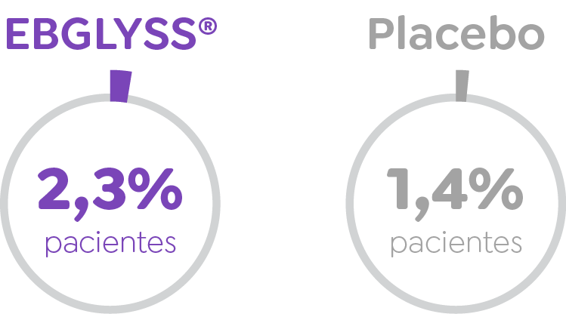
El perfil de seguridad de EBGLYSS® es consistente en adultos y adolescentes¹
Discontinuación del tratamiento debido a reacciones adversas⁴
93,1% TEAE
fueron de gravedad
baja o moderada^{*2}
La incidencia de la mayoría de TEAE no se incrementó con la duración del tratamiento con EBGLYSS^{®4}
El perfil de seguridad global a los 2 años fue consistente con el perfil de seguridad observado anteriormente, sin nuevas alertas de seguridad¹.
TEAE: eventos adversos emergentes del tratamiento; TCS: corticosteroides tópicos.
*La seguridad y eficacia a largo plazo de EBGLYSS® se ha evaluado hasta 52 semanas (en monoterapia/terapia combinada con corticosteroides tópicos) en adultos y adolescentes en ensayos clínicos³.
1. Guttman-Yassky E, Weidinger S, Simpson E, Gooderham M, Irvine A, Spelman L, et al. Efficacy and Safety of Lebrikizumab Is Maintained to Two Years in Patients With Moderate-to-Severe Atopic Dermatitis. SKIN The Journal of Cutaneous Medicine. 2023;7(6):s271-s; 2. Blauvelt A, Thyssen JP, Guttman-Yassky E, Bieber T, Serra-Baldrich E, Simpson E, et al. Efficacy and safety of lebrikizumab in moderateto- severe atopic dermatitis: 52-week results of two randomized double-blinded placebo-controlled phase III trials. Br J Dermatol. 2023;188(6):740-8; 3. Ficha técnica de EBGLYSS® (lebrikizumab). Disponible en: https://cima.aemps.es/cima/dochtml/ft/1231765007/FT_1231765007. html. Último acceso: septiembre 2024; 4. Stein Gold L, Thaci D, Thyssen JP, Gooderham M, Laquer V, Moore A, et al. Safety of Lebrikizumab in Adults and Adolescents with Moderate-to-Severe Atopic Dermatitis: An Integrated Analysis of Eight Clinical Trials. Am J Clin Dermatol. 2023;24(4):595-607.

Slide 48
EBGLYSS® muestra un perfil favorable de seguridad consistente en adultos y adolescentes¹
La mayoría de los acontecimientos adversos (AA) no fueron graves, de intensidad leve a moderada, incluida una incidencia baja (≤2,5%) de reacciones en el lugar de la inyección.²
La incidencia general de AA graves y de interrupción del tratamiento debido a AA fue baja.²
 | ADvocate 1 |  |  | ADvocate 2
 | PBO (n=141) | LEB 250 mg C2S (n=282) |  | PBO (n=145) | LEB 250 mg C2S (n=281)
Todos los TEAE | 73 (51,8) | 129 (45,7) |  | 96 (66,2) | 150 (53,4)
Leve | 34 (24,1) | 78 (27,7) |  | 40 (27,6) | 73 (26,0)
Moderado | 32 (22,7) | 45 (16,0) |  | 49 (33,8) | 70 (24,9)
Grave | 7 (5,0) ​ | 6 (2,1) ​ |  | 7 (4,8) | 7 (2,5)
AA graveª | 1 (0,7) | 6 (2,1) |  | 4 (2,8) | 2 (0,7)
Muerte | 0 | 0 |  | 1 (0,7) | 0
AA que causaron la interrupciónª | 1 (0,7) | 3 (1,1) |  | 4 (2,8) | 9 (3,2)
TEAE reportados en ≥5% con lebrikizumab
Conjuntivitis^{b} | 4 (2,8) | 21 (7,4) |  | 3 (2,1) | 21 (7,5)
Exacerbación de la dermatitis atópica | 30 (21,3) | 17 (6,0) |  | 39 (26,9) | 29 (10,3)
Nasofaringitis | 4 (2,8) | 11 (3,9) |  | 3 (2,1) | 14 (5,0)
Cefalea | 2 (1,4) | 9 (3,2) |  | 6 (4,1) | 14 (5,0)
AA: acontecimientos adversos; C2S: cada dos semanas; LEB: lebrikizumab; PBO: placebo; TEAE: eventos adversos emergentes del tratamiento.
Los datos se presentan como n (%). Los análisis de seguridad para el periodo de inducción se realizaron en todos los pacientes aleatorizados que recibieron ≥1 dosis del fármaco del estudio en ADvocate 1, y en ADvocate 2 excepto en los 18 pacientes excluidos. a: Las muertes también se incluyen como AA graves y AA que causaron la interrupción del tratamiento. b: Conjuntivitis: término preferido único.
LEB=Lebrikizumab; PBO=Placebo; C2S=Cada 2 semanas; TEAE=Evento adverso emergente del tratamiento.
1. Stein Gold L, Thaci D, Thyssen JP, Gooderham M, Laquer V, Moore A, et al. Safety of Lebrikizumab in Adults and Adolescents with Moderate-to-Severe Atopic Dermatitis: An Integrated Analysis of Eight Clinical Trials. Am J Clin Dermatol. 2023;24(4):595-607. 2. Silverberg I, et al. Two Phase 3 Trials of Lebrikizumab for Moderate-to-Severe Atopic Dermatitis. N Engl J Med. 2023;388(12):1080-91
Notes:
El perfil de seguridad a corto plazo mostró la mayoría de los acontecimientos adversos no fueron graves y de intensidad leve o moderada, incluida una incidencia baja (≤2,5%) de reacciones en el lugar de la inyección en ambos ensayos. Las incidencias generales de eventos adversos graves y las interrupciones de los ensayos debido a eventos adversos fueron bajas.
Los acontecimientos adversos más frecuentes (que se presentaron en ≥5% de los pacientes que recibieron lebrikizumab) fueron la conjuntivitis, la exacerbación de la DA, nasofaringitis y cefalea.
En cuanto a la conjuntivitis, se reportó más frecuentemente con lebrikizumab que con placebo: 7,4% frente al 2,8% de los pacientes de ADvocate 1 y en el 7,5% frente al 2,1% en ADvocate 2. Estos casos fueron en su mayoría leves o moderados. Aproximadamente el 20% de los pacientes tenía antecedentes de conjuntivitis previa.
Obviamente, las exacerbaciones de la enfermedad fueron más frecuentes en el brazo de tratamiento con placebo.

Slide 49
Seguridad hasta la semana 16
Las infecciones cutáneas se notificaron con menor frecuencia con lebrikizumab que con placebo, lo que sugiere una posible mejora de la función de barrera cutánea o la restauración de la respuesta inmunitaria cutánea normal en pacientes tratados con lebrikizumab.¹
 | ADvocate 1 |  |  | ADvocate 2
 | PBO (n=141) | LEB 250 mg C2S (n=282) |  | PBO (n=145) | LEB 250 mg C2S (n=281)
TEAEs de interés clínico
Infeccionesª | 28 (19.9) | 61 (21.6) |  | 30 (20.7) | 65 (23.1)
Infecciones de la piel | 8 (5.7) | 8 (2.8) |  | 9 (6.2) | 4 (1.4)
Posibles infecciones oportunistas^{b,c} | 1 (0.7) | 1 (0.4) |  | 1 (0.7) | 3 (1.1)
Infecciones por herpes^{d} | 6 (4.3) | 9 (3.2) |  | 7 (4.8) | 8 (2.8)
Eosinofilia | 3 (2.1) | 1 (0.4) |  | 0 | 3 (1.1)
Trastornos relacionados con eosinófilos^{e} | 0 | 0 |  | 0 | 0
Reacciones en el lugar de la inyección^{f} | 3 (2.1) | 3 (1.1) |  | 1 (0.7) | 6 (2.1)
Cáncer^{g} | 0 | 0 |  | 2 (1.4) | 1 (0.4)
Cáncer de piel no melanoma | 0 | 0 |  | 2 (1.4) | 1 (0.4)
Otros tipos de cáncer | 0 | 0 |  | 0 | 0
AA: acontecimientos adversos; C2S: cada dos semanas; LEB: lebrikizumab; PBO: placebo; TEAE: eventos adversos emergentes del tratamiento. Los datos se presentan como n (%). a: Las infecciones se definen utilizando los términos preferidos de MedDRA de la Clase de Órganos del Sistema de Infecciones e Infestaciones. b: Las posibles infecciones oportunistas, basadas en Winthrop et al.² y enumeradas por MedDRA, notificadas en ambos estudios incluyeron el eccema herpético, el herpes zóster y el herpes simple. c: Se realizó una revisión médica enmascarada y se evaluó que todas las posibles infecciones oportunistas no eran oportunistas según Winthrop et al.². d: Infecciones por herpes incluye los términos preferidos de MedDRA de herpes oral, herpes zóster, herpes genital, herpes simple. e: Los trastornos relacionados con eosinófilos se definen utilizando términos específicos preferidos de MedDRA, que incluyen recuento de eosinófilos anormal, recuento de eosinófilos aumentado y porcentaje de eosinófilos aumentado. f: Incluye los siguientes términos preferidos de MedDRA relacionados con el lugar de la inyección: dolor, eritema, prurito, edema, hinchazón, erupción cutánea, dermatitis, infección y reacción. Los cánceres se resumieron por separado como cáncer de piel no melanoma y cáncer distinto del cáncer de piel no melanoma. El cáncer de piel no melanoma incluyó los términos preferidos por MedDRA de carcinoma de células escamosas de piel, enfermedad de Bowen, carcinoma de células basales, carcinoma basoescamoso, carcinoma basoescamoso de piel, carcinoma de células escamosas, cáncer de piel, carcinoma in situ de piel, queratoacantoma, carcinoma de células escamosas de piel recidivante, carcinoma de células escamosas de labio, carcinoma de células escamosas de piel metastásico y carcinoma de células escamosas de pene. LEB=Lebrikizumab; PBO=Placebo; C2S=Cada 2 semanas; TEAE=Evento adverso emergente del tratamiento.
1. Silverberg JI, et al. Two Phase 3 Trials of Lebrikizumab for Moderate-to-Severe Atopic Dermatitis. N Engl J Med. 2023;388(12):1080-1091. 2. Winthrop KL, et al. Opportunistic infections and biologic therapies in immune-mediated inflammatory diseases: consensus recommendations for infection reporting during clinical trials and postmarketing surveillance,Ann Rheum Dis. 2015;74;2107-2116..
Notes:
En cuanto a los efectos adversos de especial interés:
Hubo un porcentaje similar de infecciones entre todos los grupos de los dos ensayos. La infección cutánea se reportó más frecuentemente con placebo que con lebrikizumab, incluyendo el herpes. Esto sugiere una posible mejora de la función de barrera cutánea o la restauración de la respuesta inmunitaria cutánea normal en pacientes tratados con lebrikizumab. No se notificaron infecciones parasitarias ni infecciones oportunistas.
Los pacientes tratados con lebrikizumab mostraron ligeros aumentos en el recuento medio de eosinófilos en sangre desde el inicio. No obstante, no se reportaron trastornos relacionados con los eosinófilos.
No se reportó cáncer en el ensayo 1. En el ensayo 2, el cáncer de piel no melanoma se reportó en el 0,4% de los pacientes con lebrikizumab y en el 1,4% de los pacientes con placebo.

Slide 50
Seguridad hasta la semana 16
 | ADvocate 1 y 2 agrupados Semana 0-52¹ |  | ADvocate 1ª Semana 0-52¹ |  | ADvocate 2^{b} Semana 0-52¹
 | Exposición total LEBRI (N=806) |  | Todos LEBRI N=399 |  | Todos LEBRI N=407
Cualquier TEAE | 508 (63,0) |  | 232 (58,1) |  | 276 (67,8)
Leve | 236 (29,3) |  | 124 (31,1) |  | 112 (27,5)
Moderado | 237 (29,4) |  | 91 (22,8) |  | 146 (35,9)
Grave | 35 (4,3) |  | 17 (4,3) |  | 18 (4,4)
Acontecimiento adverso graveª | 24 (3,0) |  | 13 (3,3) |  | 11 (2,7)
Muerte^{b} | 1 (<0,01) |  | 0 |  | 1 (0,2)
AA que causaron la interrupción del tratamientoª | 25 (3,1) |  | 9 (2,3) |  | 16 (3,9)
AA: acontecimientos adversos; C2S: cada dos semanas; LEB: lebrikizumab; PBO: placebo; TEAE: eventos adversos emergentes del tratamiento.
Los datos se presentan como n (%). a: Las muertes se incluyeron como acontecimientos adversos graves e interrupciones debidas a acontecimientos adversos. b: El investigador consideró que la muerte no estaba relacionada con el fármaco del estudio.
1. Blauvelt A, et al. Efficacy and safety of lebrikizumab in moderate to severe atopic dermatitis: 52-week results of two randomized double-blinded placebo-controlled phase III trials. Br J Dermatol. 2023;188(6):740-748.
Notes:
ADvocate 1 (población de seguridadª) y ADvocate 2 (población de seguridad modificada^{b}): resumen de acontecimientos adversos hasta la semana 52
Los datos se presentan como n (%). a: La población de seguridad incluye a todos los pacientes aleatorizados que recibieron ≥1 dosis de LEBRI durante los periodos combinados de inducción y mantenimiento. b: La población de seguridad modificada incluye a todos los pacientes aleatorizados que recibieron ≥1 dosis del fármaco del estudio, excepto 18 pacientes excluidos. c: Las muertes se incluyeron como acontecimientos adversos graves e interrupciones debidas a acontecimientos adversos. d: El investigador consideró que la muerte no estaba relacionada con el fármaco del estudio.
Abreviatura(s):
AA: acontecimiento adverso; TEAE: AA emergente del tratamiento; COVID-19: enfermedad por coronavirus de 2019; LEBRI: lebrikizumab; N: número de pacientes en la población de análisis; n: número de pacientes en la categoría especificada; PBO: placebo.
Referencia(s):
Blauvelt A, Thyssen JP, Guttman-Yassky E, et al. Efficacy and safety of lebrikizumab in moderate-to-severe atopic dermatitis: 52-week results of two randomized, double-blinded, placebo-controlled phase 3 trials. Br J Dermatol. 2023;188(6):740-748 [pages 742, 743 and 746, Table 3].
Data on file, Eli Lilly and Company.
DRM06-AD04-A2 (ADvocate 1). January 17, 2020 [page 70].
DRM06-AD05-A2 (ADvocate 2). May 20, 2020 [page 70].

Slide 51
Seguridad hasta la semana 52
 | ADvocate 1 y 2 agrupados Semana 0-52¹ |  | ADvocate 1 Semana 0-52¹ |  | ADvocate 2 Semana 0-52¹
 | Exposición total LEBRI (N=806) |  | Todos LEBRI N=399 |  | Todos LEBRI N=407
TEAE más frecuentesª (≥2% en cualquiera de los estudios)
Dermatitis atópica | 72 (8,9) |  | 31 (7,8) |  | 41 (10,1)
Conjuntivitis | 66 (8,2) |  | 33 (8,3) |  | 33 (8,1)
Nasofaringitis | 66 (8,2) |  | 27 (6,8) |  | 39 (9,6)
Conjuntivitis alérgica | 48 (6,0) |  | 22 (5,5) |  | 26 (6,4)
COVID-19 | 38 (4,7) |  | 24 (6,0) |  | 14 (3,4)
Cefalea | 36 (4,5) |  | 13 (3,3) |  | 23 (5,7)
Herpes oral | 27 (3,3) |  | 15 (3,8) |  | 12 (2,9)
Complicación de la vacuna | 20 (2,5) |  | 6 (1,5) |  | 14 (3,4)
Foliculitis | 17 (2,1) |  | 4 (1,0) |  | 13 (3,2)
Ojo seco | 16 (2,0) |  | 3 (0,8) |  | 13 (3,2)
Infección urinaria | 13 (1,6) |  | 5 (1,3) |  | 8 (2,0)
Infección del tracto respiratorio superior | 12 (1,5) |  | 4 (1,0) |  | 8 (2,0)
Acné | 12 (1,5) |  | 2 (0,5) |  | 10 (2,5)
Artralgia | 11 (1,4) |  | 3 (0,8) |  | 8 (2,0)
Dismenorrea | 4 (1,0) |  | 4 (2,0) |  | 0
Los datos se presentan como n (%). a: Las muertes se incluyeron como acontecimientos adversos graves e interrupciones debidas a acontecimientos adversos. b: El investigador consideró que la muerte no estaba relacionada con el fármaco del estudio.
1. Blauvelt A, et al. Efficacy and safety of lebrikizumab in moderate to severe atopic dermatitis: 52-week results of two randomized double-blinded placebo-controlled phase III trials. Br J Dermatol. 2023;188(6):740-748
Notes:
ADvocate 1 (población de seguridadª) y ADvocate 2 (población de seguridad modificada^{b}): TEAE más comunes hasta la semana 52
Los datos se presentan como n (%). a: La población de seguridad incluye a todos los pacientes aleatorizados que recibieron ≥1 dosis de LEBRI durante los periodos combinados de inducción y mantenimiento. b: La población de seguridad modificada incluye a todos los pacientes aleatorizados que recibieron ≥1 dosis del fármaco del estudio, excepto 18 pacientes excluidos. c: Las muertes se incluyeron como acontecimientos adversos graves e interrupciones debidas a acontecimientos adversos. d: El investigador consideró que la muerte no estaba relacionada con el fármaco del estudio.
Abreviatura(s):
AA: acontecimiento adverso; TEAE: AA emergente del tratamiento; COVID-19: enfermedad por coronavirus de 2019; LEBRI: lebrikizumab; N: número de pacientes en la población de análisis; n: número de pacientes en la categoría especificada; PBO: placebo.
Referencia(s):
Blauvelt A, Thyssen JP, Guttman-Yassky E, et al. Efficacy and safety of lebrikizumab in moderate-to-severe atopic dermatitis: 52-week results of two randomized, double-blinded, placebo-controlled phase 3 trials. Br J Dermatol. 2023;188(6):740-748 [pages 742, 743 and 746, Table 3].
Data on file, Eli Lilly and Company.
DRM06-AD04-A2 (ADvocate 1). January 17, 2020 [page 70].
DRM06-AD05-A2 (ADvocate 2). May 20, 2020 [page 70].

Slide 52
Seguridad hasta la semana 52
 | ADvocate 1 y 2 agrupados Semana 0-52¹ |  | ADvocate 1ª Semana 0-52 |  | ADvocate 2^{b} Semana 0-52
 | Exposición total LEBRI (N=806) |  | Todos LEBRI N=399 |  | Todos LEBRI N=407
Infección por el virus del herpes^{c} | 40 (5,0) |  | 20 (5,0) |  | 20 (4,9)
Infección cutánea^{d} | 32 (4,0) |  | 12 (3,0) |  | 20 (4,9)
Reacciones en el lugar de la inyección^{e} | 19 (2,4) |  | 7 (1,8) |  | 12 (2,9)
Eosinofilia^{f} | 12 (1,5) |  | 5 (1,3) |  | 7 (1,7)
Posibles infecciones oportunistas^{g} | 9 (1,1) |  | 3 (0,8) |  | 6 (1,5)
Enfermedades malignas^{h,I,j,k} | 6 (0,7) |  | 2 (0,5) |  | 4 (1,0)
CPNM | 3 (0,4) |  | 1 (0,3) |  | 2 (0,5)
Neoplasias malignas excluyendo CPNM | 3 (0,4) |  | 1 (0,3)^{i} |  | 2 (0,5)^{j,k}
Reacciones anafilácticas | 0 |  | 0 |  | 0
Trastornos relacionados con los eosinófilos^{l} | 0 |  | 0 |  | 0
Infecciones parasitarias^{m} | 0 |  | 0 |  | 0
Datos presentados como n (%). a: Población de seguridad, que incluye a todos los pacientes aleatorizados que recibieron ≥1 dosis de LEBRI durante los periodos combinados de inducción y mantenimiento. b: Población de seguridad modificada, que incluye a todos los pacientes aleatorizados que recibieron ≥1 dosis del fármaco del estudio, excepto 18 pacientes excluidos. c: La infección por virus herpes se definió utilizando el término de alto nivel MedDRA infección por virus herpes. d: Las infecciones cutáneas se definieron utilizando el término de alto nivel de MedDRA de estructuras cutáneas e infecciones de tejidos blandos, y los términos preferentes únicos adicionales de celulitis, eczema impétigo, foliculitis, infección cutánea estafilocócica, celulitis estafilocócica, forúnculo, erisipela e infección cutánea fúngica. e: La reacción en el lugar de inyección se definió como MedDRA HLT Reacción en el lugar de inyección. f: La eosinofilia se definió utilizando los términos preferentes de MedDRA de eosinofilia y eosinofilia alérgica, así como recuento de eosinófilos anormal, recuento de eosinófilos aumentado y porcentaje de eosinófilos aumentado, que entran dentro del término de alto nivel de análisis de leucocitos. g: Se completó una revisión médica ciega de todas las infecciones oportunistas potenciales, y ninguna se evaluó como oportunista según los criterios de Winthrop.2 h: Las neoplasias malignas se definieron utilizando la consulta estandarizada MedDRA de tumores malignos. CPNM incluye los términos preferentes de MedDRA de carcinoma de células escamosas de piel, enfermedad de Bowen, carcinoma basocelular, carcinoma basoescamoso, carcinoma basoescamoso de piel, carcinoma de células escamosas, cáncer de piel, carcinoma in situ de piel, queratoacantoma, carcinoma de células escamosas de piel recurrente, carcinoma de células escamosas de labio, carcinoma de células escamosas de piel metastásico y carcinoma de células escamosas de pene. j: Término preferente de diagnóstico de carcinoma pancreático con metástasis en hueso e hígado durante el tratamiento en el brazo de escape. k: Término preferente de diagnóstico de teratoma de células germinales ováricas durante el tratamiento en el brazo de escape. El teratoma se reclasificó como benigno tras la recepción del informe patológico después de que se produjera el bloqueo de la base de datos. l: Trastornos relacionados con los eosinófilos se definió como todos los términos preferentes de MedDRA bajo el término de alto nivel de trastornos eosinofílicos, excepto eosinofilia y eosinofilia alérgica. m: Infecciones parasitarias se definieron utilizando los términos de alto nivel de MedDRA, incluidas infecciones por cestodos, infecciones por helmintos, infecciones por nematodos e infecciones por trematodos.
1. Blauvelt A, et al. Efficacy and safety of lebrikizumab in moderate to severe atopic dermatitis: 52-week results of two randomized double-blinded placebo-controlled phase III trials. Br J Dermatol. 2023;188(6):740-748. 2. Winthrop KL, et al. Opportunistic infections and biologic therapies in immune-mediated inflammatory diseases: consensus recommendations for infection reporting during clinical trials and postmarketing surveillance,Ann Rheum Dis. 2015;74;2107-2116.
Notes:
ADvocate 1 (población de seguridadª) y ADvocate 2 (población de seguridad modificada^{b}): TEAE más comunes hasta la semana 52
Abreviatura(s):
AA: acontecimiento adverso; HLT: términos del nivel alto, por sus siglas en inglés, LEBRI: lebrikizumab; MeDRA: diccionario médico para actividades reguladoras; N: número de pacientes en la población de análisis; n: número de pacientes en la categoría especificada.
Referencia(s):
Blauvelt A, Thyssen JP, Guttman-Yassky E, et al. Efficacy and safety of lebrikizumab in moderate-to-severe atopic dermatitis: 52-week results of two randomized, double-blinded, placebo-controlled phase 3 trials. Br J Dermatol. 2023;188(6):740-748 [page 746, Table 3].
Winthrop KL, Novosad SA, Baddley JW, et al. Opportunistic infections and biologic therapies in immune-mediated inflammatory diseases: Consensus recommendations for infection reporting during clinical trials and postmarketing surveillance. Ann Rheum Dis. 2015;74;2107-2116 [page 2113, Table 2].

Slide 53
Seguridad hasta 2 años¹
​ | ADvocate 1&2 → ADjoin
​ | LEBRI 250 mg C4S (N=99) | LEBRI 250 mg C2S (N=82)
Pacientes con ≥1 TEAE | 58 (58.6) | 56 (68.3)
Leve | 26 (26.3) | 31 (37.8)
Moderado | 27 (27.3) | 22 (26.8)
Grave | 5 (5.1) | 3 (3.7)
SAE | 3 (3.0) | 2 (2.4)
Muertes | 0 | 0
Interrupción del tratamiento del estudio debido a EA | 2 (2.0) | 2 (2.4)
Clúster conjuntivitis † | 4 (4.0) | 2 (2.4)
Clúster de queratitis‡ | 0 | 0
Infecciones | 38 (38.4) | 34 (41.5)
Posibles infecciones oportunistas§ | 1 (1.0) | 2 (2.4)
Infecciones por herpes | 3 (3.0) | 5 (6.1)
Infecciones parasitarias | 0 | 0
Reacciones en el lugar de la inyección | 0 | 1 (1.2)
Neoplasias malignas‖ | 0 | 0
Reacciones anafilácticas | 0 | 0
Eosinofilia¶ | 0 | 1 (1.2)
Los datos de seguridad son consistentes con estudios previos de lebrikizumab en pacientes con DA moderada a grave.¹
No se observaron nuevas señales de seguridad.¹
Los datos son n (%). † Incluye conjuntivitis, conjuntivitis alérgica y conjuntivitis viral, ‡ Incluye queratitis, queratoconjuntivitis atópica, queratitis alérgica, queratitis ulcerosa y queratoconjuntivitis vernal. § Todas las posibles infecciones oportunistas se evaluaron como no oportunistas según los criterios de Winthrop. ‖Incluye tanto el CPNM como las neoplasias malignas, excluyendo el CPNM. ¶Eosinofilia reportada como TEAE. DA: dermatitis atópica; EA: evento adverso; LEBRI, lebrikizumab; TEAE: evento adverso emergente del tratamiento; c2s, cada 2 semanas; c4s, cada 4 semanas. SAE, serious adverse evento
1. Serra-Baldrich E, Warren RB, Guttman-Yassky E,et al. Eficacia y seguridad sostenida de lebrikizumab durante dos años en pacientes con dermatitis atópica de moderada a grave. Poster P3104 presentado en la AEDV 2024; 22-25 Mayo 2024; Madrid, España.
Notes:
El perfil de seguridad de lebrikizumab a largo plazo es consistente con estudios previos. Aquí podemos ver los resultados de seguridad del estudio de extensión ADjoin, hasta dos años de seguimiento:
Acontecimientos adversos en su mayoría leves o moderados, con un porcentaje bajo de acontecimientos graves, así como un porcentaje bajo de discontinuaciones por acontecimientos adversos.
En cuanto a conjuntivitis, el 2,4% y el 4% de los pacientes que recibieron lebrikizumab 250 mg cada 2 semanas y 4 semanas, respectivamente, informaron de conjuntivitis durante ADjoin, (≈8% en la semana 52 de ADvocate 1 y 2).
No hubo aumento en las infecciones por herpes o parásitos durante ADjoin en comparación con los estudios parentales.
Las tasas de reacciones en el lugar de la inyección también fueron bajas.

Slide 54
Resumen de seguridad
EBGLYSS® muestra un perfil favorable de seguridad consistente en adultos y adolescentes⁴
Las reacciones adversas más frecuentes son¹ :
Conjuntivitis (6,9%)
Reacciones en el lugar de la inyección (2,6%)
Conjuntivitis alérgica (1,8%)
Ojo seco (1,4%)
La mayoría de los acontecimientos adversos no fueron graves, de intensidad leve o moderada^{2,3}
La tasa de interrupción del tratamiento fue baja y comparable a placebo^{2,3}
La incidencia de reacciones en el lugar de la inyección fue baja^{2,3}
El perfil de seguridad en adultos y adolescentes es consistente con o sin uso de corticoides tópicos⁴
No se observan señales nuevas de seguridad a los dos años de tratamiento continuado⁵
* Pacientes que reportan cualquier acontecimiento adverso desde la semana 0 hasta la semana 52 en pacientes que reciben una dosis o más de lebrikizumab en ADvocate 1 y 2.³
1. Ficha técnica de EBGLYSS® (lebrikizumab). Disponible en: https://cima.aemps.es/cima/dochtml/ft/1231765007/. Último acceso: septiembre 2024; 2. Silverberg JI, et al. Two Phase 3 Trials of Lebrikizumab for Moderate-to-Severe Atopic Dermatitis. N Engl J Med. 2023;388(12):1080-1091 3. Blauvelt A, et al. Efficacy and safety of lebrikizumab in moderate to severe atopic dermatitis: 52-week results of two randomized double-blinded placebo-controlled phase III trials. Br J Dermatol. 2023;188(6):740-748 4. Stein Gold L, et al. Safety of Lebrikizumab in Adults and Adolescents with Moderate-to-Severe Atopic Dermatitis: An Integrated Analysis of Eight Clinical Trials. Am J Clin Derm. 2023; 2023;24:595-607. 5. Guttman-Yassky E, et al. Efficacy and Safety of Lebrikizumab Is Maintained to Two Years in Patients With Moderate-to-Severe Atopic Dermatitis. SKIN The Journal of Cutaneous Medicine. 2023 Nov;7(6), s271
Notes:
Se trata de las reacciones adversas que aparecen en la Ficha Técnica en base a todos los estudios realizados.
Un 20% de los pacientes presentaban antecedentes de conjuntivitis antes de participar en el ensayo.

Slide 55
Precisión
Control
Posología Única*¹⁻⁴
Este medicamento está sujeto a seguimiento adicional, es prioritaria la notificación de sospechas adversas asociadas a este medicamento.
*Único biológico para la dermatitis atópica con dosis de mantenimiento cada 4 semanas para adultos y adolescentes mayores de 12 años y de al menos 40kg.^{1,5, 6}
1. Ficha técnica de EBGLYSS® (lebrikizumab). Disponible en: https://cima.aemps.es/cima/dochtml/ft/1231765007/FT_1231765007.html. Último acceso: septiembre 2024. 2. Okragly AJ, et al. Binding, Neutralization and Internalization of the Interleukin-13 Antibody, Lebrikizumab Dermatol Ther (Heidelb). 2023;13(7):1535-47. 3. Silverberg JI, et al. Two Phase 3 Trials of Lebrikizumab for Moderate-to-Severe Atopic Dermatitis N Engl J Med. 2023;388(12):1080-91. 4. Blauvelt A, et al. Efficacy and safety of lebrikizumab in moderate-to-severe atopic dermatitis: 52-week results of two randomized double-blinded placebo-controlled phase III trials. Br J Dermatol. 2023;188(6):740-8. 5. Ficha técnica dupilumab. Disponible en: https://cima.aemps.es/cima/dochtml/ft/1171229006/ft_1171229006.html. Último acceso: septiembre 2024. 6. Ficha técnica tralokinumab. Disponible en: https://cima.aemps.es/cima/dochtml/ft/1211554002/FT_1211554002.html. Último acceso: septiembre 2024.j

Slide 56
EBGLYSS® es el único biológico para la DA con dosis de mantenimiento cada 4 semanas para adultos y adolescentes mayores de 12 años y de al menos 40 kg¹⁻³
Jeringa o pluma precargada con 250 mg lebrikizumab, vía subcutánea¹
Misma pauta posológica para adultos y adolescentes¹
Sin ajuste de dosis en pacientes de edad avanzada, insuficiencia hepática o renal¹
4
La dosis de mantenimiento recomendada de lebrikizumab es de 250 mg cada cuatro semanas¹
EBGLYSS®
Dosis mostrada para adultos y adolescentes de ≥12 años y ≥40 kg de peso¹
Jeringa o pluma precargada con 250 mg
0 2 4 6 8 10 12 14 16 18 20 22 24 26 28 30 32 34 36 38 40 42 44 46 48 50 52 Año 1 Año 2
19 13
_{Semana}
Inyecciones totales al año*
Mantenimiento
500 mg
250 mg
Sin respuesta → considerar discontinuar
Respuesta óptima → dosis C4S
Respuesta parcial → considerar dosis C2S hasta s24 → dosis C4S
*Un año se refiere al año médico-científico de exactamente 52 Semanas
S, semana, C2S: cada dos semanas, C4S: cada cuatro Semanas
1. Ficha técnica de EBGLYSS® (lebrikizumab). Disponible en: https://cima.aemps.es/cima/dochtml/ft/1231765007/FT_1231765007.html. Último acceso: septiembre 2024; 2. Ficha técnica dupilumab. Disponible en: https://cima.aemps.es/cima/dochtml/ft/1171229006/ft_1171229006.html. Último acceso: septiembre 2024; 3. Ficha técnica tralokinumab. Disponible en: https://cima.aemps.es/cima/dochtml/ft/1211554002/FT_1211554002.html. Último acceso: septiembre 2024.
Notes:
Lebrikizumab estará disponible en jeringa o en pluma precargada (ambos dispositivos comercializados a la vez), con 250 mg de principio activo que debe administrarse de forma subcutánea.
No requiere ajuste de dosis según peso, los adolescentes y los adultos utilizan la misma posología. Tampoco se requiere ajuste de dosis en pacientes de edad avanzada o en pacientes con insuficiencia hepática o renal.
La dosis recomendada de lebrikizumab es de 500 mg (dos inyecciones de 250 mg) tanto en la semana 0 como en la semana 2, seguido de 250 mg administrados por vía subcutánea cada dos semanas hasta la semana 16.
Se debe considerar la posibilidad de suspender el tratamiento en pacientes que no hayan mostrado respuesta clínica después de 16 semanas de tratamiento.
Una vez que se logra la respuesta clínica, la dosis de mantenimiento recomendada de lebrikizumab es de 250 mg cada cuatro semanas.
Algunos pacientes con respuesta parcial inicial pueden mejorar aún más si continúan el tratamiento cada 2 semanas hasta la semana 24 (luego pasan a cada 4 semanas), estrategia que está contemplada en la Ficha Técnica.
En todos los casos se debe seguir el tratamiento cada 4 semanas a partir de las 24 semanas del inicio.
Por ello, lebrikizumab es el único biológico con un mantenimiento cada 4 semanas para todos los pacientes.
NOTAS ADICIONALES:
Los pacientes superrespondedores a tralokinumab podrían llegar a usar dosis cada 4 semanas según Ficha Técnica, pero la dosis de mantenimiento recomendada es cada 2 semanas.

Slide 57
Diseño de ADvocate 1 y ADvocate 2 (lebrikizumab en monoterapia)^{1,2}
Período de inducción
Tratamiento tópico/sistémico no permitido
Período de mantenimiento
Tratamiento tópico intermitente de rescate permitido
PBO, N=287
PBO (retirada de LEB), N=60
Aleatorización 1:2 N=869
Respondedores Realeatorización 1:2:2
Selección
LEB 250 mg C4S, N=118
DC
LEB 250 mg C2S, N=564
LEB 250 mg C2S, N=113
Estudio de extensión a largo plazo (ADjoin) o 12 semanas de seguimiento de seguridad después de la última dosis
Los pacientes no respondedores (<EASI 50) pasan al brazo de escape
No respondedores
³
DA moderada-grave
Edad ≥12 años Peso ≥40 kg
Terapia tópica insuficiente o desaconsejable
Brazo de escape: LEB 250 mg C2S
Semanas
- 4
0
16
24
32
40
48
52
DC
dosis de carga (500 mg en la s0 y la s2)
Criterio de respuesta: EASI 75 o IGA 0/1 con ≥2 puntos de mejora con respecto al valor basal, sin haber utilizado tratamiento de rescate
DA: dermatitis atópica; LEB: lebrikizumab; PBO: placebo; C2S: cada 2 semanas; C4S: cada 4 semanas; s: semana.
1. Silverberg I, et al. Two Phase 3 Trials of Lebrikizumab for Moderate-to-Severe Atopic Dermatitis. N Engl J Med. 2023;388(12):1080-91 incluyendo apéndice suplementario; 2. Blauvelt A, et al. Efficacy and safety of lebrikizumab in moderate-to-severe atopic dermatitis: 52-week results of two randomized double-blinded placebo-controlled phase III trials. Br J Dermatol. 2023;188(6):740-8 incluido apéndice suplementario. 3. Guttman-Yassky E, et al. Efficacy and Safety of Lebrikizumab Is Maintained to Two Years in Patients With Moderate-to-Severe Atopic Dermatitis. SKIN The Journal of Cutaneous Medicine. 2023;7(6):s271-s.
Notes:
Recordemos que los pacientes no respondedores en la semana 16 (que no habían conseguido EASI75 o IGA 0/1 o bien que habían usado medicación de rescate) durante este periodo, fueron asignados a un brazo de escape, abierto, donde se administró lebrikizumab 250 mg cada 2 semanas hasta la semana 52.
Los pacientes que no respondieron según el protocolo y los tratados con medicación de rescate tópica o sistémica durante el periodo de inducción fueron asignados a recibir lebrikizumab 250 mg C2S como parte de un brazo de escape.
Los no respondedores se definieron como pacientes que no alcanzaron IGA (0,1) con ≥2 puntos de mejoría o EASI-75, o pacientes que recibieron cualquier medicación de rescate, incluyendo TCS o TCI, antes de la Semana 16.
Los datos se presentan como resultados observados sin imputación de los datos que faltan
Se permitió el uso de TCS de potencia baja y media
Vamos a ver qué ocurre con estos pacientes que no tienen una respuesta óptima en la semana 16 y que siguen el tratamiento con lebrikizumab cada 2 semanas.
NOTAS ADICIONALES:
Los pacientes que recibieron placebo durante las primeras 16 semanas y que eran elegibles para el brazo de escape en la s16, recibieron una dosis de carga (500 mg) en la s16 y en la s18.
Los pacientes que habían recibido medicación sistémica de rescate en las primeras 16 semanas de tratamiento requerían un lavado de 5 semividas antes de iniciar el tratamiento con lebrikizumab en el brazo de escape.
Por otro lado, el brazo de escape también recibía a los pacientes aleatorizados que no mantuvieron una respuesta aceptable (EASI 50) durante el período de mantenimiento (semana 16 – 52), en las evaluaciones que se realizaron en la s24, s32, s40 y s48.
La tasa de respuesta en la semana 16 no parte de 0, ya que 22 pacientes alcanzaron el EASI-75 con el uso de medicación de rescate antes de la semana 16.
Una vez en el grupo de escape, los pacientes que no alcanzaron EASI 50 después de al menos 8 semanas de tratamiento discontinuaron el estudio.

Slide 58
Los respondedores parciales pueden mejorar más con el tratamiento continuado cada 2 semanas hasta la semana 24^{1,2}
Respondedores parciales en las primeras 16 semanas asignados a recibir lebrikizumab 250 mg C2S
Respuesta EASI 75²
75.5
Respondedores EASI 75 (%)
Semana
N observada
N
215 | 209 | 205 | 183 | 175 | 161 | 160 | 148 | 148 | 147
58%
de los pacientes con respuesta parcial en la semana 16 alcanzaron el EASI 75 en la semana 24¹
Datos observados en los ensayos ADvocate 1 y ADvocate 2 agrupados.
La tasa de respuesta en la Semana 16 no parte de 0, ya que 22 pacientes alcanzaron el EASI 75 con el uso de medicación de rescate antes de la Semana 16.
1. Ficha técnica de EBGLYSS® (lebrikizumab). Disponible en: https://cima.aemps.es/cima/dochtml/ft/1231765007/ FT_1231765007.html. Último acceso: septiembre 2024. 2. Guttman-Yassky E, Rosmarin D, Thyssen JP, Weidinger S, Bieber T, Elmaraghy H, et al. Efficacy of lebrikizumab in patients who did not achieve protocol-defined criteria for response after initial 16 weeks of therapy. Presentado en la reunión anual de la Academia Americana de Dermatología, Virtual/Nueva Orleans,EE.UU; 17-21 Marzo 2023. Poster número 42152.
Notes:
Se observó que estos pacientes que no tenían una respuesta óptima en la semana 16 podían seguir mejorando más con el tratamiento continuado cada 2 semanas hasta la semana 24, puesto que el 60% de estos pacientes conseguían la respuesta EASI 75 en la semana 24 y sigue aumentando hasta el 75% en la semana 52.
Por tanto, continuar el tratamiento a largo plazo con lebrikizumab más allá de las 16 semanas puede conducir a altos niveles de respuesta hasta la semana 52, incluso en los casos en que el beneficio del tratamiento a corto plazo no es óptimo
De hecho, estas observaciones determinaron que en la ficha técnica de lebrikizumab se permita alargar el uso de la dosis cada 2 semanas hasta la semana 24 en aquellos pacientes que no tengan una respuesta óptima en la semana 16
NOTAS ADICIONALES:
El análisis incluye un subconjunto de pacientes aleatorizados inicialmente a lebrikizumab que se consideraron no respondedores por protocolo en la Semana 16 y entraron en el brazo abierto de escape. Los análisis de eficacia de ADvocate 2 se realizaron en una población modificada, excluyendo 18 pacientes (de un único centro de estudio cuya elegibilidad no pudo confirmarse). Los no respondedores se definieron como pacientes que no alcanzaron IGA 0/1 con ≥2 puntos de mejoría o EASI 75, o pacientes que recibieron cualquier medicación de rescate, incluyendo TCS o TCI, antes de la Semana 16. Los datos se presentan como observados (es decir, sin imputación).

Slide 59
Los respondedores parciales pueden mejorar más con el tratamiento continuado cada 2 semanas hasta la semana 24^{1,2}
Respuesta IGA 0/1 con ≥2 puntos de mejora frente al basal²
Respondedores IGA 0/1 con ≥2 puntos de mejora (%)
Semana
N
215 | 209 | 205 | 183 | 175 | 161 | 160 | 148 | 148 | 147
28%
de los pacientes con respuesta parcial en la semana 16 alcanzaron el aclaramiento completo o casi completo en la semana 24¹
Datos observados en los ensayos ADvocate 1 y ADvocate 2 agrupados.
La tasa de respuesta en la Semana 16 no parte de 0, ya que 22 pacientes alcanzaron el EASI 75 con el uso de medicación de rescate antes de la Semana 16.
1. Ficha técnica de EBGLYSS® (lebrikizumab). Disponible en: https://cima.aemps.es/cima/dochtml/ft/1231765007/ FT_1231765007.html. Último acceso: septiembre 2024. 2. Guttman-Yassky E, Rosmarin D, Thyssen JP, Weidinger S, Bieber T, Elmaraghy H, et al. Efficacy of lebrikizumab in patients who did not achieve protocol-defined criteria for response after initial 16 weeks of therapy. Presentado en la reunión anual de la Academia Americana de Dermatología, Virtual/Nueva Orleans,EE.UU; 17-21 Marzo 2023. Poster número 42152.
Notes:
Con la respuesta IGA 0/1 se observó también que la eficacia podía aumentar con el uso continuado de lebrikizumab cada dos semanas, observándose que casi el 30% de los respondedores parciales conseguían el aclaramiento completo o casi completo en la semana 24 y esta tasa siguió aumentando hasta el 36% en la semana 52.
Por tanto, continuar el tratamiento a largo plazo con lebrikizumab más allá de las 16 semanas puede conducir a altos niveles de respuesta hasta la semana 52, incluso en los casos en que el beneficio del tratamiento a corto plazo no es óptimo
NOTAS ADICIONALES:
El análisis incluye un subconjunto de pacientes aleatorizados inicialmente a lebrikizumab que se consideraron no respondedores por protocolo en la Semana 16 y entraron en el brazo abierto de escape. Los análisis de eficacia de ADvocate 2 se realizaron en una población modificada, excluyendo 18 pacientes (de un único centro de estudio cuya elegibilidad no pudo confirmarse). Los no respondedores se definieron como pacientes que no alcanzaron IGA 0/1 con ≥2 puntos de mejoría o EASI 75, o pacientes que recibieron cualquier medicación de rescate, incluyendo TCS o TCI, antes de la Semana 16. Los datos se presentan como observados (es decir, sin imputación).

Slide 60
Comparativas indirectas

Slide 61
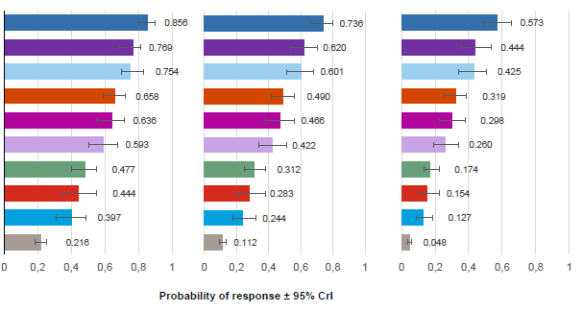
Diferenciación frente a otros biológicos
Comparativas indirectas
Network Metaanálisis (NMA) 16 semanas
Mejora del prurito ≥4 puntos
Semana 4
Semana 16
Todas las monoterapias sistémicas dirigidas fueron más eficaces que placebo para todos los resultados¹
Lebrikizumab mostró la tasa de mejora del prurito más alta entre los agentes biológicos (también en la semana 4)¹
EASI 50
EASI 75
EASI 90
IGA 0/1
Ipadacitinib 30 mg QD
Abrocitinib 200 mg QD
Upadacitinib 15 mg QD
Dupilumab 300 mg Q2W
Lebrikizumab 250 mg Q2W
Abrocitinib 100 mg QD
Tralokinumab 300 mg Q2W
Baricitinib 4 mg QD
Baricitinib 2 mg QD
Placebo
Upadacitinib 30 mg QD
Upadacitinib 15 mg QD
Abrocitinib 200 mg QD
Dupilumab 300 mg Q2W
Lebrikizumab 250 mg Q2W
Abrocitinib 100 mg QD
Tralokinumab 300 mg Q2W
Baricitinib 4 mg QD
Baricitinib 2 mg QD
Placebo
Lebrikizumab mostró mayor eficacia y menor NNT que tralokinumab¹
La tasa de respuesta de lebrikizumab fue similar a dupilumab¹
NNT: Número (de pacientes) necesario para tratar QD: diario QW: semanal Q2W cada 2 semanas Q4W cada 4 semanas
1. Silverberg JI, et al. Efficacy Comparison of Targeted Systemic Monotherapies Including Lebrikizumab for Moderate-to-Severe Atopic Dermatitis: a Network Meta-Analysis. SKIN The Journal of Cutaneous Medicine. 2024; 8(1), s313

Slide 62
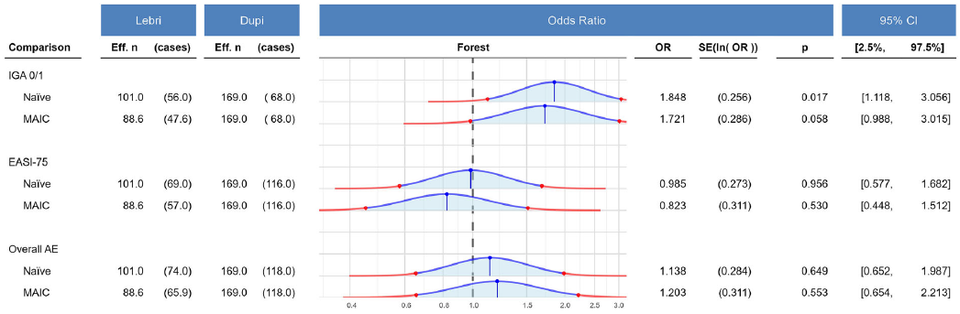
Diferenciación frente a otros biológicos
Comparativas indirectas
Matched-Adjusted Indirect Comparison (MAIC) – 52 semanas
Lebrikizumab C4S muestra un mantenimiento de la eficacia equivalente o potencialmente superior a dupilumab CS/C2S entre la semana 16 y 52, con el beneficio añadido de requerir dosis menos frecuentes¹
La seguridad, en términos de tasas generales de acontecimientos adversos hasta semana 52, es similar para lebrikizumab y dupilumab¹
Favorece a dupilumab Favorece a lebrikizumab
CD: semanal C2S cada 2 semanas C4S cada 4 semanas
1. Rand K, et al. Matching-Adjusted Indirect Comparison of the Long-Term Efficacy Maintenance and Adverse Event Rates of Lebrikizumab versus Dupilumab in Moderate-to-Severe Atopic DermatitisDermatol Ther (Heidelb). 2023 Oct 28.
Gráfico extraído de Rand K, et al Poster presentado en el World Evidence, Pricing and Access Congress, Amsterdam, 12-13 Marzo 2024

Slide 63
Puntos clave ficha técnica

Slide 64
Resumen ficha técnica lebrikizumab¹
Mecanismo de acción: Anticuerpo monoclonal que se une a la IL-13 con alta afinidad e inhibe selectivamente su señalización
Indicación: DA moderada a grave en adultos y adolescentes a partir de 12 años con un peso corporal ≥ 40 kg que sean candidatos a una terapia sistémica.
Presentación: Jeringa o pluma precargada con 250 mg lebrikizumab
Posología: 500 mg en semana 0 y 2 + 250 mg c2s hasta semana 16 o 24 + 250 mg c4s en mantenimiento
Poblaciones especiales: No requiere ajuste de dosis según peso, > 65 años o insuficiencia renal/hepática
Contraindicaciones: Hipersensibilidad al principio activo o excipientes
Interacciones farmacológicas: No esperadas
Vacunación: administración simultánea con vacunas inactivadas o sin microorganismos vivos; no con vacunas vivas ni atenuadas
Embarazo: preferible evitar Lactancia. Interrumpir tratamiento o lactancia según beneficio madre/niño
S, semana, C2S: cada dos semanas, C4S: cada cuatro Semanas.
Para más información, consultar la fiche técnica de lebrikizumab
1. Ficha técnica de EBGLYSS® (lebrikizumab). Disponible en: https://cima.aemps.es/cima/dochtml/ft/1231765007/
Indicación: DA moderada a grave en adultos y adolescentes a partir de 12 años con un peso corporal ≥ 40 kg que sean candidatos a una terapia sistémica.
Presentación: Jeringa o pluma precargada con 250 mg lebrikizumab
Contraindicaciones: Hipersensibilidad al principio activo o excipientes
Poblaciones especiales: No requiere ajuste de dosis según peso, < 65 años o insuficiencia renal/hepática
Lebrikizumab se puede administrar con o sin corticosteroides tópicos (CET). Pueden utilizarse inhibidores tópicos de la calcineurina (ITC), pero deben reservarse para zonas problemáticas únicamente, como el rostro, el cuello, las ingles y las zonas intertriginosas.
Interacciones farmacológicas: No esperadas
Posología: 500 mg en semana 0 y 2 + 250 mg c2s hasta semana 16 o 24 + 250 mg c4s en mantenimiento
Embarazo: preferible evitar Lactancia: interrumpir tratamiento o lactancia según beneficio madre/niño
Los análisis de FC poblacional muestran que ni los marcadores de la función renal ni los de la función hepática afectaron a la FC de lebrikizumab.

Slide 65
EBGLYSS®, un inhibidor selectivo de la IL-13¹ de nueva generación² desarrollado para maximizar la eficacia en dermatitis atópica³
Precisión
Control
Posología
Anticuerpo monoclonal IgG4 selectivo que inhibe la señalización de la IL-13⁴
Se une a la IL-13 con alta afinidad y con una tasa de disociación lenta⁴
Bloquea la señalización de la IL-13 con alta potencia⁴
No interfiere en la regulación endógena de la IL-13⁴
Rapidez: Alivio del picor desde la semana 2⁵
Eficacia a corto y largo plazo⁵⁻⁸: el 82,5% de los pacientes mantiene la respuesta EASI-90 a los dos años^{*†8}
Seguridad: EBGLYSS® presenta un perfil de seguridad favorable y mantenido a largo plazo en más de más de 1.300 pacientes en sus EECC^{9,10}
Único biológico para la dermatitis atópica con dosis de mantenimiento cada 4 semanas para adultos y adolescentes mayores de 12 años y de al menos 40 kg^{1,11,12}
Menor número de inyecciones al año^{1,11,12}
No requiere ajuste de dosis ni por peso ni por perfil de paciente¹
EBGLYSS® es un anticuerpo monoclonal con un mecanismo de acción diferenciador que proporciona
una eficacia y seguridad mantenida a largo plazo con una posología única cada 4 semanas^{$1,4-6,8,11,12}
C2S: cada 2 semanas; DA: dermatitis atópica; EASI: índice de gravedad y área de eczema; EE.CC: ensayos clínicos; IGA: evaluación global del investigador; IL-13: interleuquina-13.
*En pacientes respondedores (pacientes que lograron EASI-75 o IGA 0/1 con una reducción ≥2 puntos en la semana 16 sin medicación de rescate). p<0,001 vs. placebo en la Semana 16⁶; †Después de un período de inducción con administraciones cada 2 semanas de 16 semanas⁶; $Único biológico para la dermatitis atópica con dosis de mantenimiento cada 4 semanas para adultos y adolescentes mayores de 12 años y de al menos 40 kg^{1,11,12}.
1. Ficha técnica de EBGLYSS® (lebrikizumab). Disponible en: https://cima.aemps.es/cima/dochtml/ft/1231765007/FT_1231765007.html. Último acceso: septiembre 2024; 2. Los fármacos del futuro ya están aquí: más precisos, más eficaces y con menos efectos secundarios. Reportaje. Farma industria [internet]. Disponible en https://www.farmaindustria.es/web/reportaje/los-farmacos-del-futuro-ya-estan-aqui-mas-precisos-mas-eficaces-y-con-menos-efectos-secundarios/. Último acceso: septiembre 2024; 3. Gonçalves F, Freitas E, Torres T. Selective IL-13 inhibitors for the treatment of atopic dermatitis. Drugs Context. 2021;10:2021-1-7; 4. Okragly AJ, Ryuzoji A, Wulur I, Daniels M, Van Horn RD, Patel CN, et al. Binding, Neutralization and Internalization of the Interleukin-13 Antibody, Lebrikizumab. Dermatol Ther (Heidelb). 2023;13(7):1535-47; 5. Silverberg JI, Guttman-Yassky E, Thaci D, Irvine AD, Stein Gold L, Blauvelt A, et al. Two Phase 3 Trials of Lebrikizumab for Moderate-to-Severe Atopic Dermatitis. N Engl J Med. 2023;388(12):1080-91; 6. Blauvelt A, Thyssen JP, Guttman-Yassky E, Bieber T, Serra-Baldrich E, Simpson E, et al. Efficacy and safety of lebrikizumab in moderate-to-severe atopic dermatitis: 52-week results of two randomized double-blinded placebo-controlled phase III trials. Br J Dermatol. 2023;188(6):740-8; 7. Paller AS, Flohr C, Eichenfield LF, Irvine AD, Weisman J, Soung J, et al. Safety and Efficacy of Lebrikizumab in Adolescent Patients with Moderate-to-Severe Atopic Dermatitis: A 52-Week, Open-Label, Phase 3 Study. Dermatol Ther (Heidelb). 2023;13(7):1517-34; 8. Guttman-Yassky E, Weidinger S, Simpson E, Gooderham M, Irvine A, Spelman L, et al. Efficacy and Safety of Lebrikizumab Is Maintained to Two Years in Patients With Moderate-to-Severe Atopic Dermatitis. SKIN The Journal of Cutaneous Medicine. 2023;7(6):s271-s; 9. Stein Gold L, Thaci D, Thyssen JP, Gooderham M, Laquer V, Moore A, et al. Safety of Lebrikizumab in Adults and Adolescents with Moderate-to-Severe Atopic Dermatitis: An Integrated Analysis of Eight Clinical Trials. Am J Clin Dermatol. 2023;24(4):595-607; 10. Almirall. EBGLYSS® (lebrikizumab) recibe la opinión positiva del CHMP para el tratamiento de la dermatitis atópica de moderada a grave. Nota de prensa.2023 Sept.Disponible en: https://www.almirall.es/prensa/sala-de-prensa/ebglyss-lebrikizumab-recibe-la-opini%C3%B3n-positiva-del-chmp-para-el-tratamiento-de-la-dermatitis-at%C3%B3pica-de-moderada-a-grave. Último acceso: septiembre 2024; 11. Ficha técnica dupilumab. Disponible en: https://cima.aemps.es/cima/dochtml/ft/1171229006/ft_1171229006.html. Último acceso: septiembre 2024; 12. Ficha técnica tralokinumab. Disponible en: https://cima.aemps.es/cima/dochtml/ft/1211554002/FT_1211554002.html. Último acceso: septiembre 2024

Slide 66
Escanea el código QR para acceder a la Ficha técnica completa de EBGLYSS®
▼Este medicamento está sujeto a seguimiento adicional, es prioritaria la notificación de sospechas adversas asociadas a este medicamento.
RÉGIMEN DE PRESCRIPCIÓN Y DISPENSACIÓN. Con receta médica. Diagnóstico hospitalario. Dispensación hospitalaria.
CONDICIONES DE PRESTACIÓN DEL SISTEMA NACIONAL DE SALUD. Financiación restringida*, sin aportación.
PRESENTACIONES Y PRECIOS. Ebglyss 250mg Solución inyectable en jeringa precargada. C.N. 763939. Precio notificado 1.211,54€. Ebglyss 250mg Solución inyectable en pluma precargada. C.N. 763937. Precio notificado 1.211,54€
*Para más información sobre la financiación https://www.sanidad.gob.es/profesionales/medicamentos.do

Slide 67
Gracias
ES-EBG-2400024
Este medicamento está sujeto a seguimiento adicional, es prioritaria la notificación de sospechas adversas asociadas a este medicamento.
*Único biológico para la dermatitis atópica con dosis de mantenimiento cada 4 semanas para adultos y adolescentes mayores de 12 años y de al menos 40 kg^{1,5,6}.
1. Ficha técnica de EBGLYSS® (lebrikizumab). Disponible en: https://cima.aemps.es/cima/dochtml/ft/1231765007/FT_1231765007.html. Último acceso: septiembre 2024. 2. Okragly AJ, et al. Dermatol Ther (Heidelb). 2023;13(7):1535-47. 3. Silverberg JI, et al. N Engl J Med. 2023;388(12):1080-91.4. Blauvelt A, et al. Br J Dermatol. 2023;188(6):740-8. 5. Ficha técnica dupilumab. Disponible en: https://cima.aemps.es/cima/dochtml/ft/1171229006/ft_1171229006.html. Último acceso: septiembre 2024. 6. Ficha técnica tralokinumab. Disponible en: https://cima.aemps.es/cima/dochtml/ft/1211554002/FT_1211554002.html. Último acceso: septiembre 2024.

Slide 68
Anexo: estudio ADhere

Slide 69
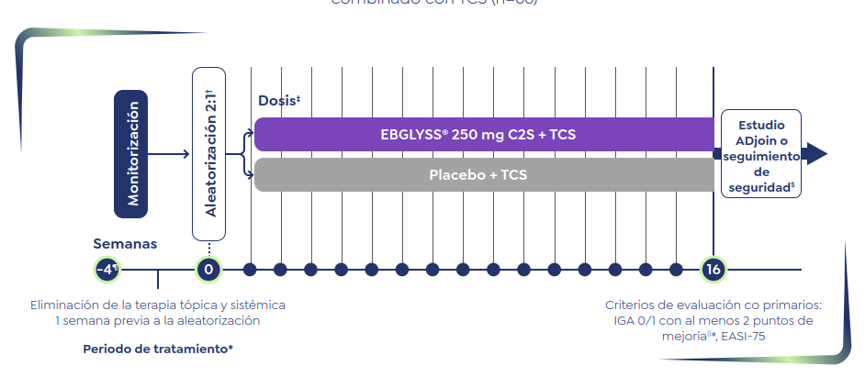
Diseño del estudio ADhere¹
Ensayo fase III, aleatorizado, doble ciego, controlado con placebo y multicéntrico
Evaluar eficacia y seguridad de lebrikizumab combinado con TCS (n=145) de potencia baja a media frente placebo combinado con TCS (n=66)
Pacientes adultos y adolescentes con DA moderada a grave
16 semanas
Criterios clave para la inclusión de pacientes¹:
DA moderada a grave (EASI ≥16, IGA ≥3, BSA ≥10%)
Edad ≥12 años
Peso ≥40 kg
Tratamiento tópico inadecuado o desaconsejable
DA crónica ≥1 año
BSA: área de superficie corporal; DA: dermatitis atópica; DLQI: índice de calidad de vida dermatológico; EASI: índice de gravedad y área de eczema; IGA: evaluación global del investigador; mITT: población con intención de tratar modificada; NRS: escala de valoración numérica; PUVA: psoralen + UV-A; C2S: cada dos semanas; SD: desviación estándar; TCI: inhibidores de calcineurina tópicos; TCS: corticosteroides tópicos.
*El protocolo del ensayo exigió que los pacientes dejaran de recibir tratamiento tópico y sistémico al menos una semana antes de la aleatorización. Se indicó a todos los pacientes que utilizaran TCS de potencia baja a media para los síntomas de la DA desde el inicio del estudio. Se permitió el uso de inhibidores tópicos de la calcineurina (TCI) en zonas sensibles de la piel. Los centros del estudio proporcionaron un TCI de potencia media (acetónido de triamcinolona, crema al 0,1%) y un TCI de potencia baja (hidrocortisona, crema al 1%). Se permitió a los pacientes reducir o interrumpir el uso de TCS según fuera necesario, y el tratamiento con TCS podía reanudarse a discreción de los pacientes¹; †Un total de 228 participantes con DA de moderada a grave: incluidos 53 participantes adolescentes¹; ‡Los pacientes tratados con EBGLYSS® recibieron una dosis de 500 mg en las semanas 0 y 2¹; $Los participantes que completaron ADhere tuvieron la opción de participar en la extensión a largo plazo ADjoin. De lo contrario, los participantes entraron en un período de seguimiento de seguridad durante 12 semanas después de su última dosis¹; ¶≤Periodo de cribado de 30 días. ||IGA 0/1 con ≥2 puntos de mejoría con respecto al valor basal¹.
1. Simpson EL, Gooderham M, Wollenberg A, Weidinger S, Armstrong A, Soung J, et al. Efficacy and Safety of Lebrikizumab in Combination With Topical Corticosteroids in Adolescents and Adults With Moderate-to-Severe Atopic Dermatitis: A Randomized Clinical Trial (ADhere). JAMA Dermatol. 2023;159(2):182-91.

Slide 70
Datos demográficos al inicio del estudio ADhere¹
Datos demográficos iniciales | Placebo + TCS (n=66) | EBGLYSS® +
 |  | TCS (n=145)
Edad, media (SD), años | 36,7 (17,9) | 37,5 (19,9)
Adolescentes (12 a <18 años) | 14 (21,2) | 32 (22,1)
Adultos (>18 años) | 52 (78,8) | 113 (77,9)
Sexo - mujeres, n (%) | 33 (50,0) | 70 (48,3)
Raza
Asiática | 13 (19,7) | 18 (12,4)
Negro/Afroamericano | 9 (13,6) | 19 (13,1)
Blanco | 40 (60,6) | 90 (62,1)
Peso, media (SD), kg | 79,8 (24,4) | 74,6 (23,3)
BMI, media (SD) | 27,9 (7,5) | 26,5 (7,2)
Región geográfica,
Estados Unidos | 48 (72,7) | 103 (71,0)
Europa | 10 (15,2) | 28 (19,3)
Resto del mundo | 8 (12,1) | 14 (9,7)
IGA 3 (moderado) | 48 (72,7) | 98 (67,6)
IGA 4 (severo) | 18 (27,3) | 47 (32,4)
EASI, media (SD) | 26,4 (10,6) | 27,7 (11,1)
Prurito NRS, media (SD) | 6,8 (2,0) | 7,3 (1,8)
Pérdida de sueño debido a prurito, media (SD) | 1,9 (0,9) | 2,1 (0,9)
BSA afectado media (SD) | 38,2 (20,8) | 40,4 (21,9)
Datos demográficos iniciales | Placebo + TCS (n=66) | EBGLYSS® + TCS (n=145)
DLQI, media (SD) | 13,5 (7,5) | 14,9 (7,2)
Uso anterior de tratamientos sistémicos | 34 (51,5) | 66 (45,5)
Corticoesteroides sistémicos | 22 (33,3) | 41 (28,3)
Fototerapia | 14 (21,2) | 24 (16,6)
Dupilumab | 9 (13,6) | 20 (13,8)
Ciclosporina | 4 (6,1) | 18 (12,4)
Metotrexato | 6 (9,1) | 13 (9,0)
Inhibidores de Janus quinasa | 4 (6,1) | 5 (3,4)
Fotoquimioterapia (PUVA) | 2 (3,0) | 3 (2,1)
Micofenolato-mofetilo | 0 (0) | 4 (2,8)
Tralokinumab | 1 (1,5) | 1 (0,7)
Otros biológicos | 5 (7,6) | 16 (11,0)
Duración desde el diagnóstico de DA, media (SD), año | 21,2 (13,9) | 21,0 (17,4)
BMI: índice de masa corporal (kg/m2); BSA: área de superficie de cuerpo; DA: dermatitis atópica; DLQI: índice de calidad de vida dermatológico; EASI: índice de gravedad y área de eczema; IGA: evaluación global del investigador; mITT: con intención de tratar modificada; NRS: escala de valoración numérica; PUVA: psoralen + UV-A; SD: desviación estándar.
1. Simpson EL, Gooderham M, Wollenberg A, Weidinger S, Armstrong A, Soung J, et al. Efficacy and Safety of Lebrikizumab in Combination With Topical Corticosteroids in Adolescents and Adults With Moderate-to-Severe Atopic Dermatitis: A Randomized Clinical Trial (ADhere). JAMA Dermatol. 2023;159(2):182-91.

Slide 71
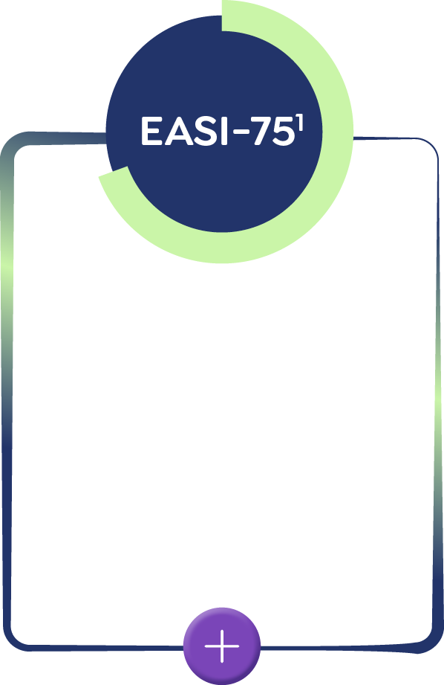
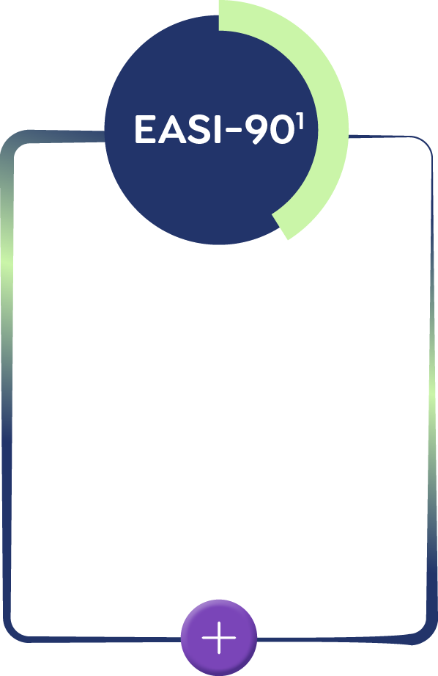
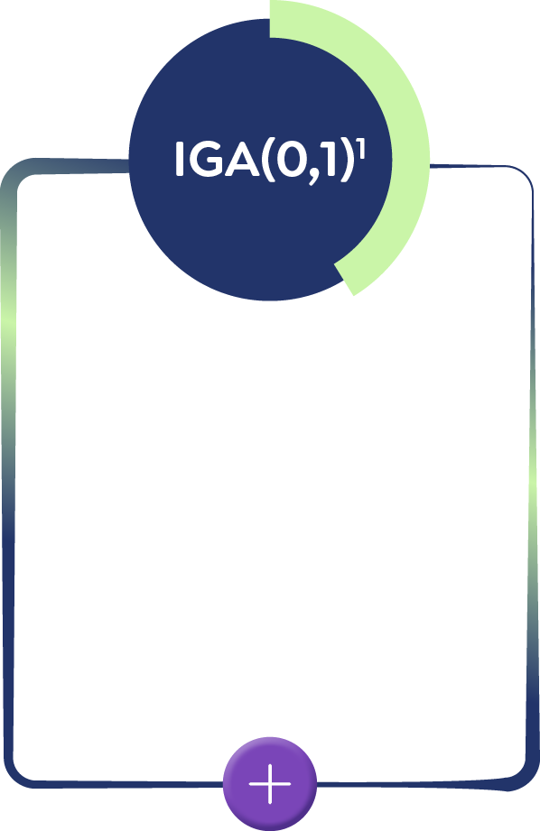
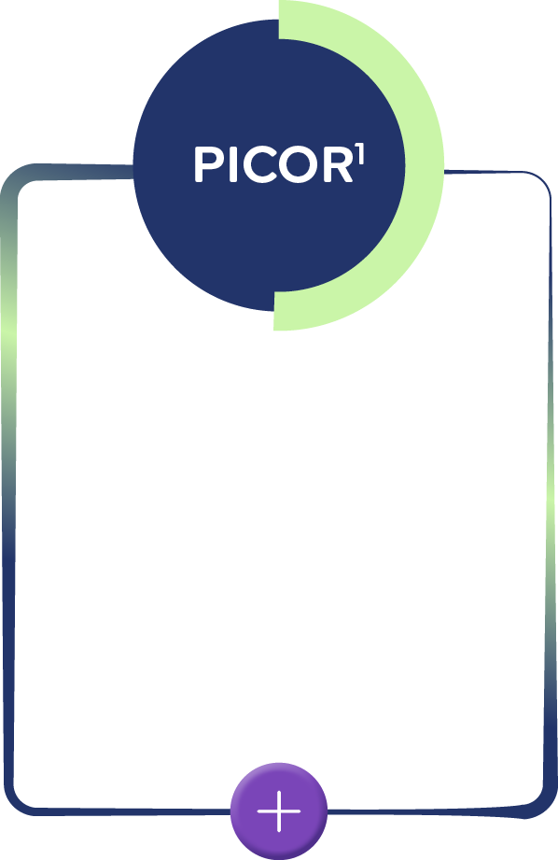
EBGLYSS® + TCS mejoró significativamente los signos de la DA moderada a grave en la semana 16^{*†‡$1}
IGA 0/1 con ≥ 2 Puntos
de mejoría
≥ 4 Puntos de mejoría de Prurito NRS
69,5%
pacientes
LEBRI+TCS
41,2%
pacientes
LEBRI+TCS
41,2%
pacientes
LEBRI+TCS
50,6%
pacientes
LEBRI+TCS
vs. 42,2% placebo + TCS
P<0,001
vs. 21,7% placebo + TCS
P<0,001
vs. 22,1% placebo + TCS
P<0,05
vs. 31,9% placebo + TCS
P<0,05
1. Simpson EL, Gooderham M, Wollenberg A, Weidinger S, Armstrong A, Soung J, et al. Efficacy and Safety of Lebrikizumab in Combination With Topical Corticosteroids in Adolescents and Adults With Moderate-to-Severe Atopic Dermatitis: A Randomized Clinical Trial (ADhere). JAMA Dermatol. 2023;159(2):182-91;

Slide 72
EBGLYSS® + TCS mejoró significativamente los signos de la DA moderada a grave en la semana 16^{*†‡$1}
DA: dermatitis atópica; EASI: índice de gravedad y área de eczema; IGA: evaluación global del investigador; LEBRI: lebrikizumab; LOCF: última observación realizada hacia delante; MI: imputación múltiple; mITT: con intención de tratar modificada; MMRM: modelo mixto de medidas repetidas; NRS: escala de valoración numérica; TCS: corticosteroides tópicos.
Se pidió a los pacientes abandonar el tratamiento tópico y sistémico al menos una semana antes de la aleatorización. Se indicó a todos los pacientes utilizar TCS de potencia baja a media para los síntomas de la DA desde el inicio. Se permitió el uso de inhibidores tópicos de la calcineurina en zonas sensibles de la piel. Los centros del estudio proporcionaron un TCS de potencia media (acetónido de triamcinolona, crema al 0,1%) y un TCS de potencia baja (hidrocortisona, crema al 1%). Se permitió a los pacientes reducir o interrumpir el uso de TCS según fuera necesario, y el tratamiento con TCS podía reanudarse a discreción de los pacientes¹. *En los análisis de eficacia se utilizó la población mITT (n=211). Los datos que faltaban debido a la falta de eficacia o los datos tras el uso de medicación de rescate se imputaron con NRI (para los criterios de valoración categóricos) o valores basales (para los criterios de valoración continuos). Otros datos perdidos se imputaron con IM. Para los análisis de variables secundarias no clave, se utilizaron los métodos MMRM o LOCF para tratar los datos que faltaban. ADhere (NCT04250337): estudio de fase 3 de terapia combinada, en el que se evaluó la eficacia y la lebrikizumab en combinación con un tratamiento de TCS de potencia baja a media frente a un tratamiento de TCS solo en adolescentes y adultos con DA de moderada a grave¹. †El EASI evalúa cuatro signos de enfermedad de la DA (eritema, papulación o edema, excoriación y liquenificación) en cuatro regiones corporales, con una puntuación total que oscila entre 0 y 72 (los valores más altos indican una mayor gravedad y extensión de la enfermedad). EASI-75 indica una mejoría del 75% en la puntuación del EASI con respecto al valor inicial. EASI-90 indica una mejoría del 90% en la puntuación del EASI con respecto al valor inicia^{l2}. ‡La IGA es una evaluación estática y califica la gravedad de la DA del paciente. La IGA se compone de una escala de 5 puntos que va de 0 (sana) a 4 (grave) y la puntuación se selecciona utilizando los descriptores que mejor describen el aspecto general de las lesiones en un momento dado². $Prurito NRS: Escala de 11 puntos, cuestionario de una pregunta, notificada diariamente por los participantes y utilizada para calificar la intensidad de su peor picor en las últimas 24 horas, con 0 indicando [Ningún picor] y 10 indicando [El peor picor imaginable]. La diferencia mínima clínicamente importante es de 3 puntos, mientras que un cambio de 4 puntos es una evaluación más conservadora del impacto clínico. La mejoría de la NRS del prurito fue un criterio de valoración secundario de ADvocate 1 y ADvocate 2². ªP<0,001; ^{b}P<0,05; ^{c}P<0,01; ^{d}Pacientes con puntuación inicial del prurito NRS 4 o mayor.
1. Simpson EL, Gooderham M, Wollenberg A, Weidinger S, Armstrong A, Soung J, et al. Efficacy and Safety of Lebrikizumab in Combination With Topical Corticosteroids in Adolescents and Adults With Moderate-to-Severe Atopic Dermatitis: A Randomized Clinical Trial (ADhere). JAMA Dermatol. 2023;159(2):182-91;

Slide 73
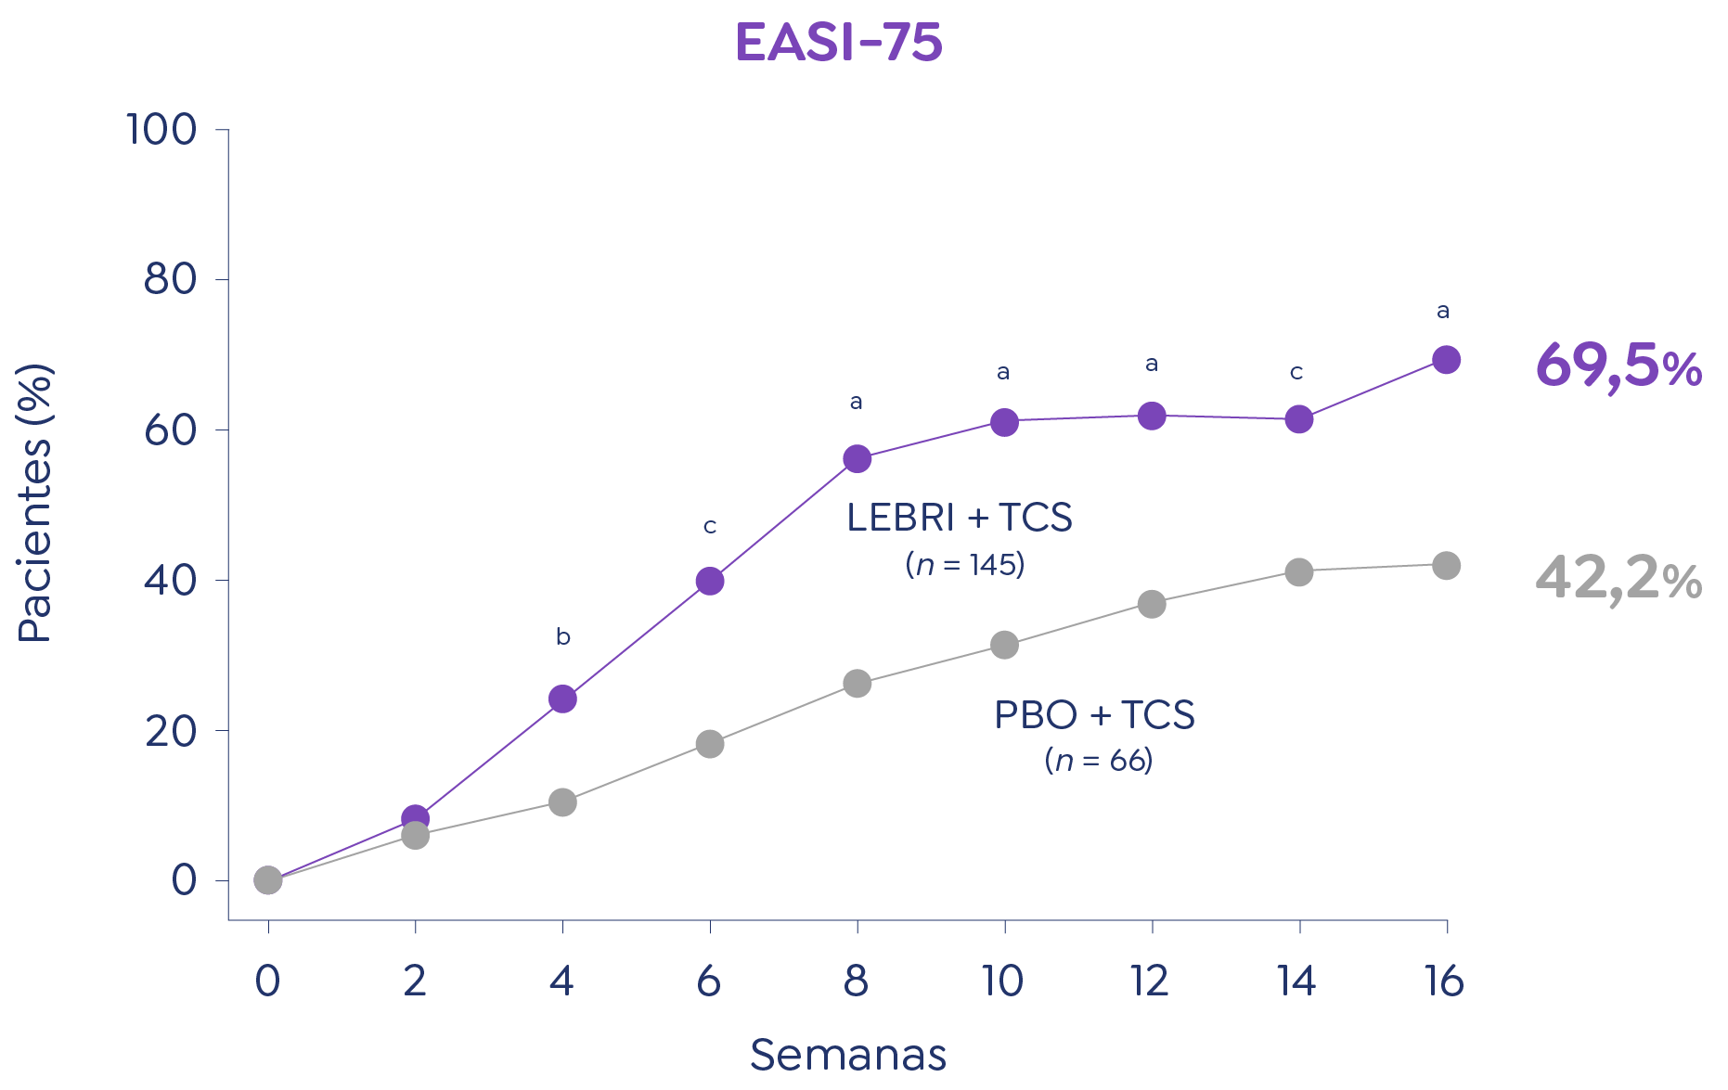
EBGLYSS® + TCS mejoró significativamente los signos de la DA moderada a grave en la semana 16*^{†1}
1. Simpson EL, Gooderham M, Wollenberg A, Weidinger S, Armstrong A, Soung J, et al. Efficacy and Safety of Lebrikizumab in Combination With Topical Corticosteroids in Adolescents and Adults With Moderate-to-Severe Atopic Dermatitis: A Randomized Clinical Trial (ADhere). JAMA Dermatol. 2023;159(2):182-91;

Slide 74
EBGLYSS® + TCS mejoró significativamente los signos de la DA moderada a grave en la semana 16*^{†1}
DA: dermatitis atópica; EASI: índice de gravedad y área de eczema; LEBRI: lebrikizumab; LOCF: última observación realizada hacia delante; MI: imputación múltiple; mITT: con intención de tratar modificada; MMRM: modelo mixto de medidas repetidas; TCS: corticosteroides tópicos.
Se pidió a los pacientes abandonar el tratamiento tópico y sistémico al menos una semana antes de la aleatorización. Se indicó a todos los pacientes utilizar TCS de potencia baja a media para los síntomas de la DA desde el inicio. Se permitió el uso de inhibidores tópicos de la calcineurina en zonas sensibles de la piel. Los centros del estudio proporcionaron un TCS de potencia media (acetónido de triamcinolona, crema al 0,1%) y un TCS de potencia baja (hidrocortisona, crema al 1%). Se permitió a los pacientes reducir o interrumpir el uso de TCS según fuera necesario, y el tratamiento con TCS podía reanudarse a discreción de los pacientes¹. *En los análisis de eficacia se utilizó la población mITT (n=211). Los datos que faltaban debido a la falta de eficacia o los datos tras el uso de medicación de rescate se imputaron con NRI (para los criterios de valoración categóricos) o valores basales (para los criterios de valoración continuos). Otros datos perdidos se imputaron con IM. Para los análisis de variables secundarias no clave, se utilizaron los métodos MMRM o LOCF para tratar los datos que faltaban. ADhere (NCT04250337): estudio de fase 3 de terapia combinada, en el que se evaluó la eficacia y la lebrikizumab en combinación con un tratamiento de TCS de potencia baja a media frente a un tratamiento de TCS solo en adolescentes y adultos con DA de moderada a grave¹. †El EASI evalúa cuatro signos de enfermedad de la DA (eritema, papulación o edema, excoriación y liquenificación) en cuatro regiones corporales, con una puntuación total que oscila entre 0 y 72 (los valores más altos indican una mayor gravedad y extensión de la enfermedad). EASI-75 indica una mejoría del 75% en la puntuación del EASI con respecto al valor inicial. EASI-90 indica una mejoría del 90% en la puntuación del EASI con respecto al valor inicial². ªP<0,001; ^{b}P<0,05; ^{c}P<0,01; ^{d}Pacientes con puntuación inicial del prurito NRS 4 o mayor.
1. Simpson EL, Gooderham M, Wollenberg A, Weidinger S, Armstrong A, Soung J, et al. Efficacy and Safety of Lebrikizumab in Combination With Topical Corticosteroids in Adolescents and Adults With Moderate-to-Severe Atopic Dermatitis: A Randomized Clinical Trial (ADhere). JAMA Dermatol. 2023;159(2):182-91;

Slide 75
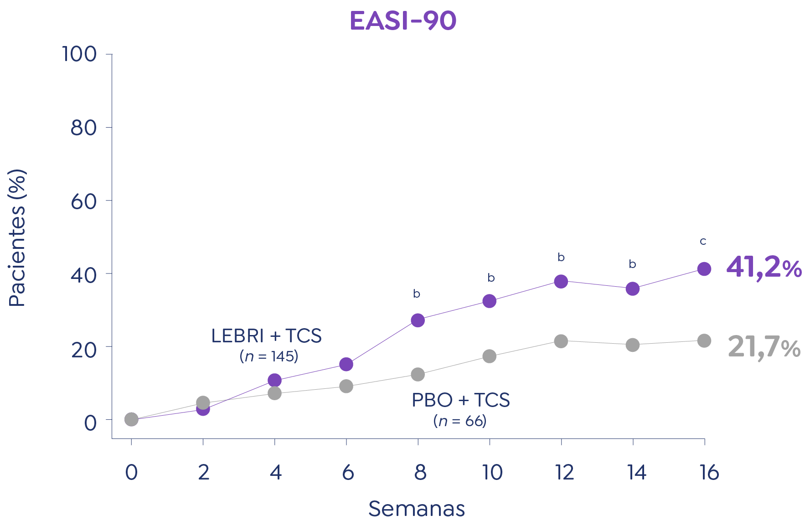
EBGLYSS® + TCS mejoró significativamente los signos de la DA moderada a grave en la semana 16*^{†1}
1. Simpson EL, Gooderham M, Wollenberg A, Weidinger S, Armstrong A, Soung J, et al. Efficacy and Safety of Lebrikizumab in Combination With Topical Corticosteroids in Adolescents and Adults With Moderate-to-Severe Atopic Dermatitis: A Randomized Clinical Trial (ADhere). JAMA Dermatol. 2023;159(2):182-91;

Slide 76
EBGLYSS® + TCS mejoró significativamente los signos de la DA moderada a grave en la semana 16*^{†1}
DA: dermatitis atópica; EASI: índice de gravedad y área de eczema; LEBRI: lebrikizumab; LOCF: última observación realizada hacia delante; MI: imputación múltiple; mITT: con intención de tratar modificada; MMRM: modelo mixto de medidas repetidas; TCS: corticosteroides tópicos.
Se pidió a los pacientes abandonar el tratamiento tópico y sistémico al menos una semana antes de la aleatorización. Se indicó a todos los pacientes utilizar TCS de potencia baja a media para los síntomas de la DA desde el inicio. Se permitió el uso de inhibidores tópicos de la calcineurina en zonas sensibles de la piel. Los centros del estudio proporcionaron un TCS de potencia media (acetónido de triamcinolona, crema al 0,1%) y un TCS de potencia baja (hidrocortisona, crema al 1%). Se permitió a los pacientes reducir o interrumpir el uso de TCS según fuera necesario, y el tratamiento con TCS podía reanudarse a discreción de los pacientes¹. *En los análisis de eficacia se utilizó la población mITT (n=211). Los datos que faltaban debido a la falta de eficacia o los datos tras el uso de medicación de rescate se imputaron con NRI (para los criterios de valoración categóricos) o valores basales (para los criterios de valoración continuos). Otros datos perdidos se imputaron con IM. Para los análisis de variables secundarias no clave, se utilizaron los métodos MMRM o LOCF para tratar los datos que faltaban. ADhere (NCT04250337): estudio de fase 3 de terapia combinada, en el que se evaluó la eficacia y la lebrikizumab en combinación con un tratamiento de TCS de potencia baja a media frente a un tratamiento de TCS solo en adolescentes y adultos con DA de moderada a grave¹. †El EASI evalúa cuatro signos de enfermedad de la DA (eritema, papulación o edema, excoriación y liquenificación) en cuatro regiones corporales, con una puntuación total que oscila entre 0 y 72 (los valores más altos indican una mayor gravedad y extensión de la enfermedad). EASI-75 indica una mejoría del 75% en la puntuación del EASI con respecto al valor inicial. EASI-90 indica una mejoría del 90% en la puntuación del EASI con respecto al valor inicial². ªP<0,001; ^{b}P<0,05; ^{c}P<0,01; ^{d}Pacientes con puntuación inicial del prurito NRS 4 o mayor.
1. Simpson EL, Gooderham M, Wollenberg A, Weidinger S, Armstrong A, Soung J, et al. Efficacy and Safety of Lebrikizumab in Combination With Topical Corticosteroids in Adolescents and Adults With Moderate-to-Severe Atopic Dermatitis: A Randomized Clinical Trial (ADhere). JAMA Dermatol. 2023;159(2):182-91;

Slide 77
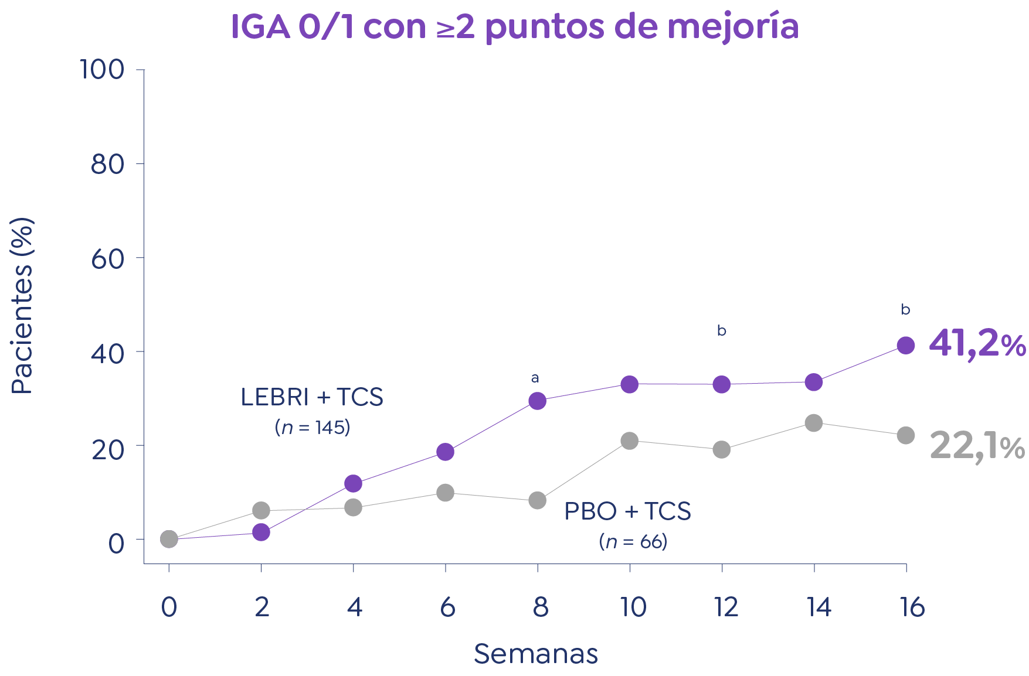
EBGLYSS® + TCS mejoró significativamente los signos de la DA moderada a grave en la semana 16*^{†1}
1. Simpson EL, Gooderham M, Wollenberg A, Weidinger S, Armstrong A, Soung J, et al. Efficacy and Safety of Lebrikizumab in Combination With Topical Corticosteroids in Adolescents and Adults With Moderate-to-Severe Atopic Dermatitis: A Randomized Clinical Trial (ADhere). JAMA Dermatol. 2023;159(2):182-91;

Slide 78
EBGLYSS® + TCS mejoró significativamente los signos de la DA moderada a grave en la semana 16*^{†1}
DA: dermatitis atópica; IGA: evaluación global del investigador; LEBRI: lebrikizumab; LOCF: última observación realizada hacia delante; MI: imputación múltiple; mITT: con intención de tratar modificada; MMRM: modelo mixto de medidas repetidas; TCS: corticosteroides tópicos.
Se pidió a los pacientes abandonar el tratamiento tópico y sistémico al menos una semana antes de la aleatorización. Se indicó a todos los pacientes utilizar TCS de potencia baja a media para los síntomas de la DA desde el inicio. Se permitió el uso de inhibidores tópicos de la calcineurina en zonas sensibles de la piel. Los centros del estudio proporcionaron un TCS de potencia media (acetónido de triamcinolona, crema al 0,1%) y un TCS de potencia baja (hidrocortisona, crema al 1%). Se permitió a los pacientes reducir o interrumpir el uso de TCS según fuera necesario, y el tratamiento con TCS podía reanudarse a discreción de los pacientes¹. *En los análisis de eficacia se utilizó la población mITT (n=211). Los datos que faltaban debido a la falta de eficacia o los datos tras el uso de medicación de rescate se imputaron con NRI (para los criterios de valoración categóricos) o valores basales (para los criterios de valoración continuos). Otros datos perdidos se imputaron con IM. Para los análisis de variables secundarias no clave, se utilizaron los métodos MMRM o LOCF para tratar los datos que faltaban. ADhere (NCT04250337): estudio de fase 3 de terapia combinada, en el que se evaluó la eficacia y la lebrikizumab en combinación con un tratamiento de TCS de potencia baja a media frente a un tratamiento de TCS solo en adolescentes y adultos con DA de moderada a grave¹. ‡La IGA es una evaluación estática y califica la gravedad de la DA del paciente. La IGA se compone de una escala de 5 puntos que va de 0 (sana) a 4 (grave) y la puntuación se selecciona utilizando los descriptores que mejor describen el aspecto general de las lesiones en un momento dado². ªP<0,001; ^{b}P<0,05; ^{c}P<0,01; ^{d}Pacientes con puntuación inicial del prurito NRS 4 o mayor.
1. Simpson EL, Gooderham M, Wollenberg A, Weidinger S, Armstrong A, Soung J, et al. Efficacy and Safety of Lebrikizumab in Combination With Topical Corticosteroids in Adolescents and Adults With Moderate-to-Severe Atopic Dermatitis: A Randomized Clinical Trial (ADhere). JAMA Dermatol. 2023;159(2):182-91;

Slide 79
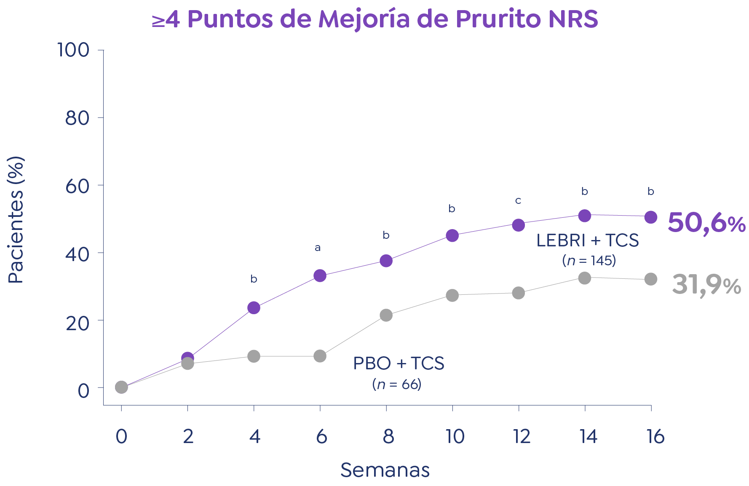
EBGLYSS® + TCS mejoró significativamente los signos de la DA moderada a grave en la semana 16*^{†1}
1. Simpson EL, Gooderham M, Wollenberg A, Weidinger S, Armstrong A, Soung J, et al. Efficacy and Safety of Lebrikizumab in Combination With Topical Corticosteroids in Adolescents and Adults With Moderate-to-Severe Atopic Dermatitis: A Randomized Clinical Trial (ADhere). JAMA Dermatol. 2023;159(2):182-91;

Slide 80
EBGLYSS® + TCS mejoró significativamente los signos de la DA moderada a grave en la semana 16*^{†1}
DA: dermatitis atópica; LEBRI: lebrikizumab; LOCF: última observación realizada hacia delante; MI: imputación múltiple; mITT: con intención de tratar modificada; MMRM: modelo mixto de medidas repetidas; NRS: escala de valoración numérica; TCS: corticosteroides tópicos.
Se pidió a los pacientes abandonar el tratamiento tópico y sistémico al menos una semana antes de la aleatorización. Se indicó a todos los pacientes utilizar TCS de potencia baja a media para los síntomas de la DA desde el inicio. Se permitió el uso de inhibidores tópicos de la calcineurina en zonas sensibles de la piel. Los centros del estudio proporcionaron un TCS de potencia media (acetónido de triamcinolona, crema al 0,1%) y un TCS de potencia baja (hidrocortisona, crema al 1%). Se permitió a los pacientes reducir o interrumpir el uso de TCS según fuera necesario, y el tratamiento con TCS podía reanudarse a discreción de los pacientes¹. *En los análisis de eficacia se utilizó la población mITT (n=211). Los datos que faltaban debido a la falta de eficacia o los datos tras el uso de medicación de rescate se imputaron con NRI (para los criterios de valoración categóricos) o valores basales (para los criterios de valoración continuos). Otros datos perdidos se imputaron con IM. Para los análisis de variables secundarias no clave, se utilizaron los métodos MMRM o LOCF para tratar los datos que faltaban. ADhere (NCT04250337): estudio de fase 3 de terapia combinada, en el que se evaluó la eficacia y la lebrikizumab en combinación con un tratamiento de TCS de potencia baja a media frente a un tratamiento de TCS solo en adolescentes y adultos con DA de moderada a grave¹. $Prurito NRS: Escala de 11 puntos, cuestionario de una pregunta, notificada diariamente por los participantes y utilizada para calificar la intensidad de su peor picor en las últimas 24 horas, con 0 indicando [Ningún picor] y 10 indicando [El peor picor imaginable]. La diferencia mínima clínicamente importante es de 3 puntos, mientras que un cambio de 4 puntos es una evaluación más conservadora del impacto clínico. La mejoría de la NRS del prurito fue un criterio de valoración secundario de ADvocate 1 y ADvocate 2². ªP<0,001; ^{b}P<0,05; ^{c}P<0,01; ^{d}Pacientes con puntuación inicial del prurito NRS 4 o mayor.
1. Simpson EL, Gooderham M, Wollenberg A, Weidinger S, Armstrong A, Soung J, et al. Efficacy and Safety of Lebrikizumab in Combination With Topical Corticosteroids in Adolescents and Adults With Moderate-to-Severe Atopic Dermatitis: A Randomized Clinical Trial (ADhere). JAMA Dermatol. 2023;159(2):182-91;

Slide 81
Escanea el código QR para acceder a la Ficha técnica completa de EBGLYSS®
▼Este medicamento está sujeto a seguimiento adicional, es prioritaria la notificación de sospechas adversas asociadas a este medicamento.
RÉGIMEN DE PRESCRIPCIÓN Y DISPENSACIÓN. Con receta médica. Diagnóstico hospitalario. Dispensación hospitalaria.
CONDICIONES DE PRESTACIÓN DEL SISTEMA NACIONAL DE SALUD. Financiación restringida*, sin aportación.
PRESENTACIONES Y PRECIOS. Ebglyss 250mg Solución inyectable en jeringa precargada. C.N. 763939. Precio notificado 1.211,54€. Ebglyss 250mg Solución inyectable en pluma precargada. C.N. 763937. Precio notificado 1.211,54€
*Para más información sobre la financiación https://www.sanidad.gob.es/profesionales/medicamentos.do

